Slide 1

Bireysel Metakognitif Terapi(MKT+):
EM-147256
Notes:
Fikir
Ruth: Psikiyatri kliniği anlamına gelmemektedir… Bu durumda klinik nöropsikoloji departmanı anlamına gelmektedir?

Slide 2
Günün içeriği
    Bireysel Metakognitif Terapiye Giriş (MCT+): terapi ünitelerinin fikri, gelişimi, yapısı ve sunumu
    Küçük gruplarda MCT+’nın uygulanması
    Zor tedavi durumlarını ele alma
    Etkililik bulguları
    Sorular
Notes:
Yemek arası
Giriş
Ruth: İlk nokta olarak, hala MKT ve MKT + grubunun fikir / gelişimine ve yapısına giriş veya buna benzer bir şey olarak adlandırılacaktı

Slide 3
Sanrı tanımı
Sanrı (Jaspers) tanımı :
      1. Subjektif kesinlik
      2. Düzeltilmezlik
      3. İçeriğin imkansızlığı
DSM-5 Tanımı (APA, 2014):
  „Sanrılar çelişkili kanıtlar ışığında sorgulanamaz nitelikteki sabit fikirlerdir . (…)
  Bir sanrı ve güçlü bir fikir arasında ayrım yapmak bazen zordur ve kısmen, doğruluğuna dair açık veya makul bir çelişkili kanıt olmasına rağmen inancın tutulduğu kanaat derecesine bağlıdır .“
Notes:
MKT özellikle 1. ve 2. noktalarda başlar ve şüphe tohumu ekmeye çalışır.
4. Jasper Kriteri - yeterli gerekçe gösterilmeden (tecrübelerden elde edilemeyen) dahil edilmemiştir

Slide 4
Sanrı tanımı
Sanrı (Jaspers) tanımı :
      1. Subjektif kesinlik
      2. Düzeltilmezlik
      3. İçeriğin imkansızlığı
DSM-5 Tanımı (APA, 2014):
  „Sanrılar çelişkili kanıtlar ışığında sorgulanamaz nitelikteki sabit fikirlerdir . (…)
  Bir sanrı ve güçlü bir fikir arasında ayrım yapmak bazen zordur ve kısmen, doğruluğuna dair açık veya makul bir çelişkili kanıt olmasına rağmen inancın tutulduğu kanaat derecesine bağlıdır .“
MCT’nin Hedefleri
Notes:
MKT özellikle 1. ve 2. noktalarda başlar ve şüphe tohumu ekmeye başlar.
4. Jasper Kriteri - yeterli gerekçe gösterilmeden (tecrübelerden elde edilemeyen) dahil edilmemiştir

Slide 5
Psikoterapi: Mevcut durum
???
Notes:
Kanıt, uygulamayla elde edilen deneyim, ayakta tedavi gören hasta sayısı

Slide 6
Psikoterapi: Almanya’daki geçerli durum
„Bu, bir yetersiz kanıt sorunu değil, hayata geçirme sorunudur“ (Bechdolf & Klingberg, 2014)
    Çok sayıda çalışma Psikoz hususunda CBT’nin etkililiğini kanıtlamaktadır
    Ayaktan hasta tedavisinde etkilenenlerin %1’den azı
    CBT, psikiyatri kliniklerinn sadece %38’inde kullanılmaktadır (PSYCHiatrie Barometer, 2013)
    Buna karşın: Avrupa kılavuz ilkeleri (NICE Guidelines, S3 Guideline Schizophrenia) CBT’yi tavsiye ediyor!
        Kılavuz ilkeler ve klinik rutin arasındaki boşluk!
Notes:
Sanrı erişilebilir değildir, tedavi edilemez

Slide 7
Psikoz Tedavisi
Seçim tedavisi: atipik Antipsikotikler
  Avantajları:
    Pozitif belirtilerin sayısında azalma
    Birinci nesil antipsikotik ilaçlara kıyasla daha az yan etki
  Sorunlar:
    Hastaların 1/4 – 1/3’ü tedaviye yanıt vermez
    Hastaların %50-75’i antipsikotik tedaviyi bırakmaktadır
    Şiddetli yan etkiler
    CBT, psikiyatri kliniklerinin sadece %38’inde kullanılmaktadır (PSYCHiatrie Barometer, 2013)
      MCT/MCT+ tamamlayıcı yaklaşımdır
Notes:
Sanrı erişilebilir değildir, tedavi edilemez
Ruth: Güçlü yönleri vardır, „E“ eklenmiştir. Bu eksiktir ☺

Slide 8

Seni tanıyorum ….
Notes:
Şu ana kadar metabiliş hakkında çok konuştuk: Gerçekten metabiliş nedir? Söz konusu terimle ilgili görüşler, bizleri metabiliş kavramıyla tanıştıran ve bunu tüm bilgi olarak tanımlayan ve kendi düşünce süreçlerinin incelenmesi olarak nitelendiren Flavell yaklaşımına dayanır. Metabiliş meta terimi hakkında: biliş = düşünme, düşünmeyi düşünme olarak çevirdik.

Slide 9


Metakognitif Eğitimin Gelişimi (MKT)
    Şizofreni tedavisinde psikolojik faktörlerin yok sayılması
    Şizofreni ve pratik kullanımda (meta-)biliş ile ilgili bulgular arasındaki tutarsızlık
    2004/2005: Geliştirme grubu MCT’nin başlangıcı
bilişsel
temel araştırma
terapötik kavrayış
Notes:
Tekrar özetlenmiştir: MKT neden geliştirilmiştir? Sağlık hizmetleri araştırmalarında, az önce tanımlanmış olan faktörlerin çok az etkisinin olduğu ve etkisinin olmadığı saptanmıştır. Mevcut verilere rağmen, klinik bakımda çok az hastaya terapötik seçenek sunulmaktadır. Bu farklılığa MKT’de rastlanılmıştır. Farklı mental bozukluklar hakkında yapılan bilişsel araştırmalardan elde edilen kanıtlar toplanmış ve bir terapi programı oluşturulmuştur.

Slide 10
…metakognisyonun anlamı
Flavell (1976): “Metabiliş kişinin kendi bilişsel süreçleri veya bunlarla alakalı şeylere ilişkin sahip olduğu bilgi anlamına gelir.”
Notes:
Şu ana kadar metabiliş hakkında çok konuştuk: Gerçekten metabiliş nedir? Söz konusu terimle ilgili görüşler, bizleri metabiliş kavramıyla tanıştıran ve bunu tüm bilgi olarak tanımlayan ve kendi düşünce süreçlerinin incelenmesi olarak nitelendiren Flavell yaklaşımına dayanır. Metabiliş meta terimi hakkında: biliş = düşünme, düşünmeyi düşünme olarak çevirdik.
Ruth: MKT’nin gelişimiyle ilgili slaytlara da sahip olduğunuzdan … metabilişin anlamı artık kesin değildir. Ggf. Sırayı değiştirin veya yeniden biçimlendirin. Ayrıca „..... anlamı nedir?“

Slide 11
…MCT’nin hedefleri
    Hedef: Sanrılarla ilgili bilişsel düşünme tarzlarını etkilemek
    Amaç: Psikozlu hastalarda metakognitif becerilerin artırılması
    Tam olarak kanıta dayalı yaklaşım
Notes:
MKT’nin başlangıç noktası şudur: hastaların sanrısal çerçevesini sarsmak ve şüphe ekmek. Bunu, sanrının yaratılmasında ve sürdürülmesinde kilit rol oynadıkları için sanrı ile ilişkili düşünce çarpıtmalarını etkileyerek başarmak istiyoruz. Bu nedenle amaç, metabilişsel yetenekleri güçlendirmektir. Ve burada kesinlikle teori ve ampirik temelli bir yaklaşımı benimsiyoruz.
Bu çarpıtmalar, tek başlarına veya bütünüyle düşünce sanrılarına yol açabilir. Yapılan çalışmalar, sanrının 84 gün içinde ortaya çıktığını göstermiştir. Bu nedenle, algının değiştiği yavaş gelişen bir süreçtir.

Slide 12
…MCT’nin hedefleri
    „Her insan hata yapar...“, ancak: bilişsel önyargılarda aşırı özgüven sanrısal düşüncelerin ortaya çıkmasına neden olur
    Bilgi eksikliği durumunda özgüvende azalma
    Özellikle ciddi sonuçları olan kararlarda daha fazla bilgi toplama
    „Şüphe tohumları ekme “:
    Şüpheleri artırmak sanrısal düşüncelerin parçalanmasına ve psikotik belirtilerde genel olarak iyileşmeye yol açar (arka kapı yaklaşımı)
Notes:
Bizim inancımız: Hata yapmak insana özgüdür. MKT, normalleştirmeye çalışır. Burada, genel insan bilişinin yanılabilirliğini somutlaştırmak isteriz ve normal ve psikotik deneyimler arasındaki değişken geçişleri vurgulamayı hedefleriz. Ancak, tam olarak bu düşünce çarpıtmalarını artırarak, günlük yaşamla başa çıkmada ciddi sorunlar sanrıya yol açabilir. Hastalardan, bilgiyi aramaları ve gizli, itiraf niteliğindeki ifadeleri hafifletmek için alternatif açıklamalara yönelmeleri istenmektedir. Hastaların, önemli kararlar vermeden önce daha fazla bilgi edinmesini istiyoruz.
Bu yüzden arka kapı adı verilen bir yaklaşımı benimsiyoruz. Arka kapı yaklaşımı: eve kapıdan girmeye çalışmıyor ve belirti odaklı çalışıyoruz, ancak düşünce bozukluklarını iyileştirerek, yani metabilişsel düşünceyi geliştirerek, sanrısal belirtilerin iyileştirilmesini istiyoruz
Önemli: Aynı zamanda, amaç, hastayı aksi yönde ikna etmek ve inandığı şeyin tamamen yanlış olduğunu söylemek değil, yargının kesinliğini azaltarak diğer olası açıklamalara olanak vermektir.
Uydu pozisyonu alın ve görüş açınızı genişletin

Slide 13

MCT biliyor musunuz?
  Grup Eğitimi 34 dilde mevcuttur, örneğin…
  Aşağıdaki bağlantıdan ücretsiz indirebilirsiniz: www.uke.de/mkt
    Yeni:
    2018 yılından beri, MCT Alman tedavi kılavuzlarının (DGP’ler ve DGPPN) parçasıdır
    Akut psikoz tedavisi için Uyarlanmış Versiyon (şimdiye kadar Almanca olarak) mevcuttur
    Açık kaynak versiyonu
Notes:
Şu anda MKT 34 dilde mevcuttur ve web sitemizden ücretsiz indirebilirsiniz. Ve bugünlerde bazı tanıtımlar yapıyorum ve gönüllü bağışları için çağrı yapıyorum, çünkü eğitimin ücretsiz olarak sağlanabilmesi için bir şekilde finanse edilmesi gerekiyor ve MKT'nin sürekli olarak geliştirilmesi için farklı insanlar çaba harcıyor. Bu yüzden, eğer destekçisi olursanız ve MKT'yi meslektaşlarınıza önerirseniz, bu ipucunu düşünmeniz harika olur
Ruth: DGP’leri ve DGPPN’yi sözlü olarak açıklamanız gerekir!

Slide 14
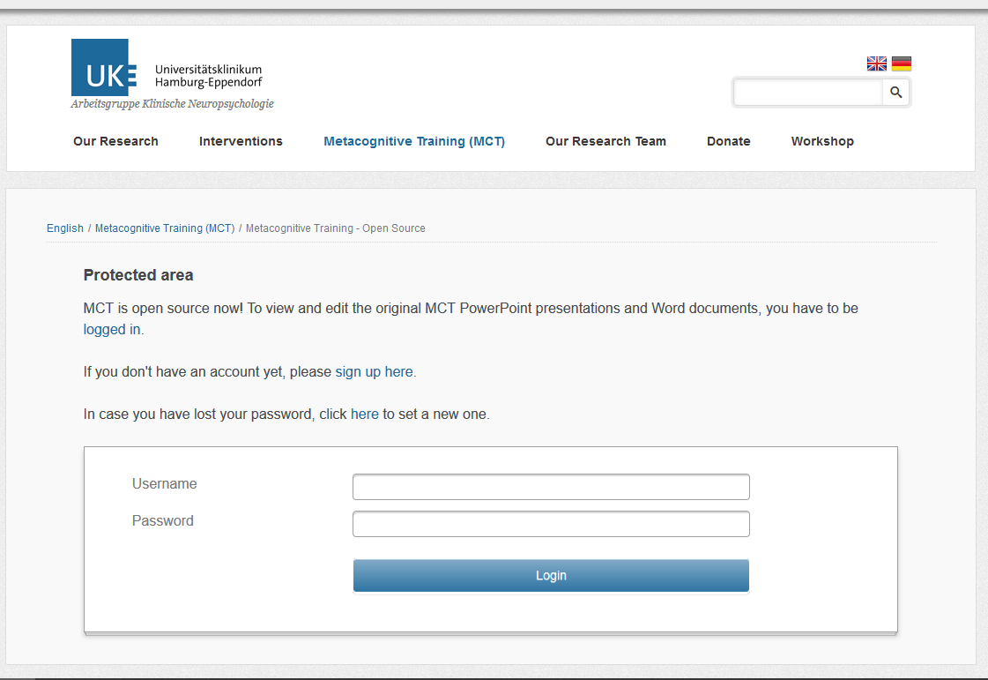
MCT grubunun açık kaynak versiyonu
İndirme bağlantısı : clinical-neuropsychology.de/mkt-os/
Notes:
Ruth: Buraya İngilizce ekran görüntüsü ekleyin

Slide 15
Deneme amaçlı uygulama
    3-10 katılımcılı açık grup
    süre: 45-60 dak; haftada 1x veya 2x
    bilişsel önyargılarla ilgili 8 modül + 2 ek modül (2 döngü, yani 20 seans)
    2 eğitmen (tercihen psikiyatrik hastalıklar alanında uzman psikolog, psikiyatri hemşiresi ve meslek hastalıkları uzmanı )
    ekipman: video projektörü, bilgisayar/laptop, beyaz tahta
    materyal: PowerPoint sunumları (pdf), kılavuz, ev ödevleri içeren bildiriler
    yatan ve ayaktan hasta tedavisi için uygundur
    dahil etme kriterleri:
      şizofreni hastaları veya geçmişte psikotik belirti yaşamış kişiler
      mevcut psikotik belirtiler dışlama nedeni değildir
      uygun olmayan davranışlar sergileyen hastalar (örn. düşmanca tutum) belirtileri düzelinceye kadar programa dahil edilmemelidir

Slide 16
Modüller [hedef alanlar]
Yükleme tarzı
Düşünmeden sonuca varmak I
Düşünceleri Değiştirme
Zihin Teorisi I
Hafıza
Zihin Teorisi II
Düşünmeden sonuca varmak II
Ruh hali
Ek Modül I: Özsaygı
Ek Modül II: Damga
Notes:
Burada, her bir modülün özeti yer almaktadır, her Modül şizofrenide belirli bir DV’ye yöneliktir Modül 2 ve 7 ve ayrıca Modül 4 ve 6 aynı konu üzerinedir. Bağımsız olarak ortaya çıkan DV, ayrı ayrı olduğu kadar bir bütün olarak da sanrıya yol açabilir
Grup performansı için her modülün her hastaya hitap etmemesi önemlidir, ayrıca bazı konuların diğerlerinden daha alakalı olduğunu, ancak bazen hastanın DV'ye sahip olduklarının bile farkında olmadığını özellikle vurguluyoruz. Kaba akıl yürütme ve yükleme tarzı. Özellikle bireylerde bunun tartışılmasıyla tetiklenen şey her zaman şaşırtıcıdır

Slide 17
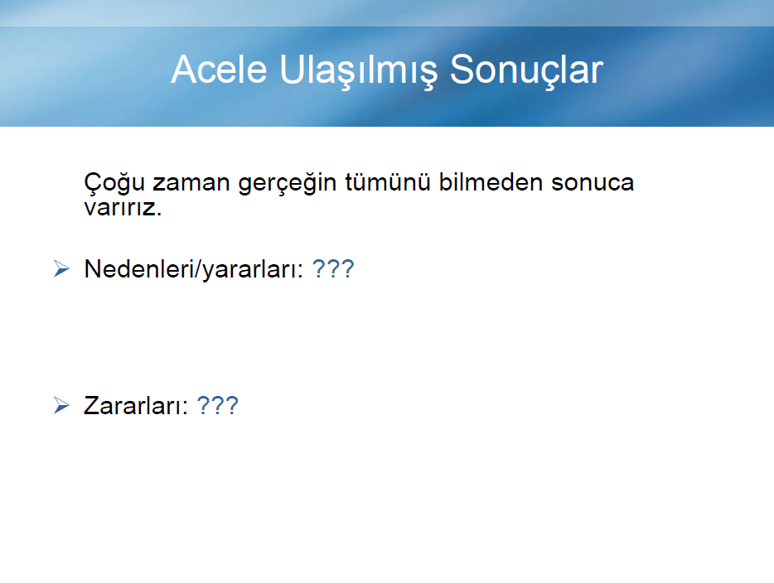
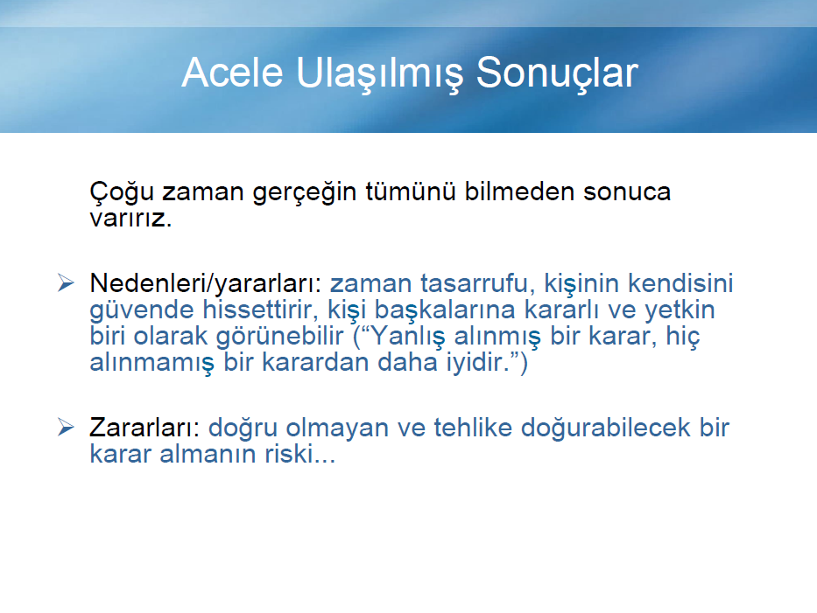
Modül I’nın Yapısı
Giriş
  Örnek modül 2 (düşünmeden sonuca varmak)
Notes:
İşte sözüm ona MKT’nin 3 sesi. Her modülde, her bir DV ilk önce bir tanımla tanıtılmakta ve bir örnek tartışılmaktadır

Slide 18
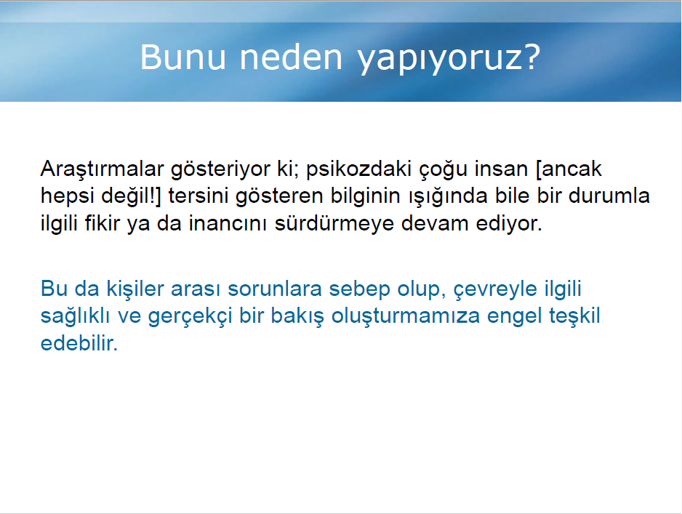
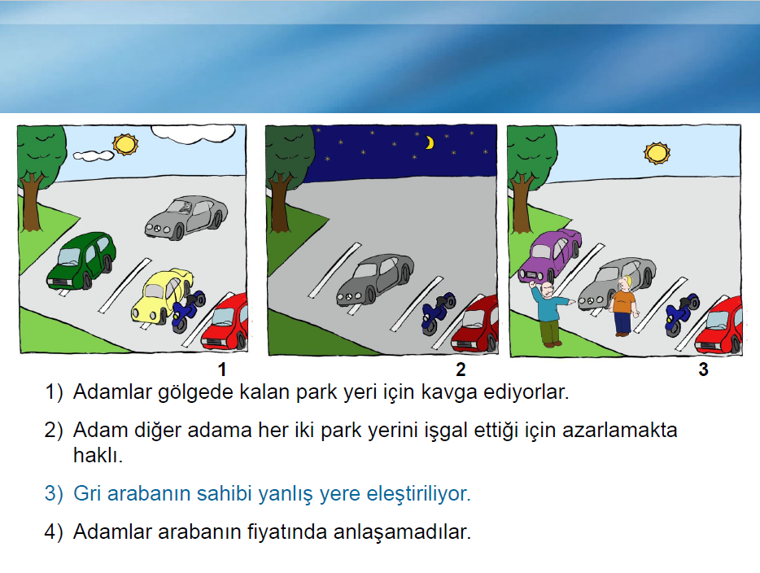
Modül II’nin Yapısı
Bilişsel önyargılarla ilgili araştırma bulguları
  Örnek modül 3 (düşünceleri değiştirme)
Egzersizler
Notes:
DV’ye girişin ardından, terimin tamamını ve bu DV sürecinin sanrı yönünden önemini belirlemek istiyoruz. Çalışma sonuçları herkesin anlayabileceği bir yöntemiyle açıklanmıştır.

Slide 19
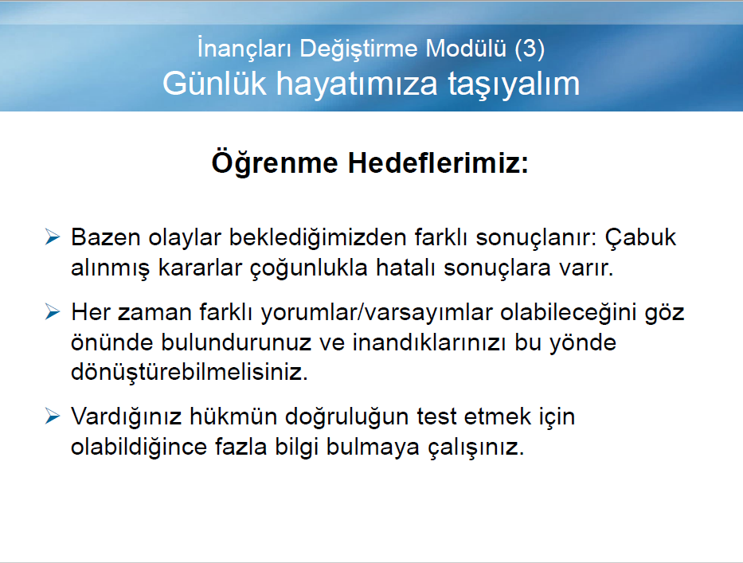
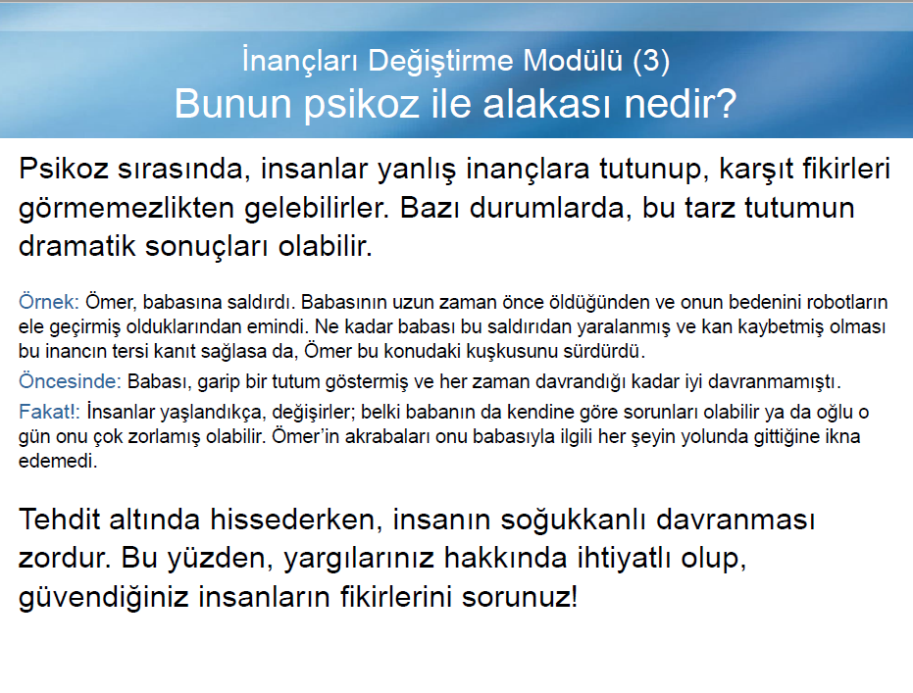
Modül III’ün Yapısı
Öğrenme hedefleri ve belirtilerin yanı sıra günlük hayat ile ilişkisi
  Örnek modül 3 (düşünceleri değiştirme)
Vaka örnekleri
Notes:
Gündelik yaşama, öğrenme hedeflerine ve yeniden psikoz konusuna geçiş. Tüm alıştırmaları yapmak zorunda olma düşüncesinden sıyrılmanız önemli bir konudur! MKT’nin bir çiçek buketi olduğunu düşünün. Bukete ne kadar çiçek koyarsanız o kadar büyür ancak bu buketin yapısı, girişten, alıştırmalardan ve öğrenme hedeflerinin açıklamasından oluşur, böylece öğrendiklerinizi günlük yaşamla bağdaştırma imkanınız olur. Katılımcılara sunduğunuz egzersizlerin sayısı onların uygun zamanlarına bağlıdır. Tabii ki, 45 dakikanız varsa, bir seans için yalnızca 25 dakikanız olduğundan daha fazla egzersiz kullanabilirsiniz. Katılımcıların seviyesine uyum sağlamak. Korunaklı istasyonda MKT.
Şizofreninin süreklilik modeli normal ve psikotik tecrübeler arasındaki yumuşak geçişleri nakleder/vurgular ve MKT için gerekçe oluşturur. Düşünme biçimlerindeki benzerlikleri vurguluyoruz ve MKT, psikotik belirtilerin tedavisinde de etkilenebilecek olan normal psikolojik mekanizmalara dayanmaktadır

Slide 20
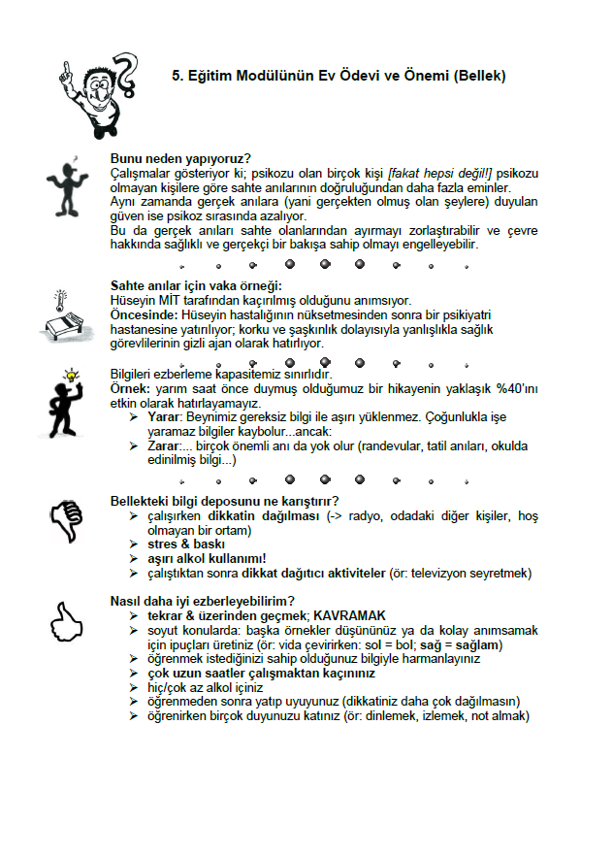
Modül IV’ün Yapısı
Sürdürülebilirlik I: ev ödevi
  Örnek modül 5 (hafıza)
Notes:
Devamlılığı sağlamak için, her seanstan sonra ünite hakkındaki en önemli bilgileri içeren sayfalar dağıtıyoruz. Bu broşürlerin sonunda küçük bir egzersiz bulacaksınız. Bununla birlikte, zaman kısıtlamaları nedeniyle kliniğimizde görevleri tartışmıyoruz, ancak hastalar bireysel olarak isterlerse, bu konu da detaylı olarak tartışılabilir.

Slide 21
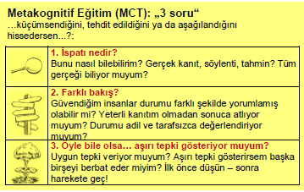
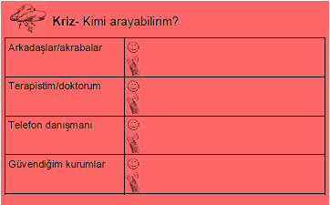
Modül V’in Yapısı
Sürdürülebilirlik II: sarı ve kırmızı kart
  3 sokratik soru
  Kriz! Kime dönüyorum?
Notes:
Sarı ve kırmızı kriz kartı, kartın formatını kontrol edin, cüzdananızda taşıyın. 1’den sonra Seans bir kez gerçekleştirilmiştir
MKT’nin 3 temel sorusu, bir an durun ve önceden sonuç çıkarmadan veya harekete geçmeden, sonradan pişman olacakları şeyler yapmadan önce katılımcılara bu soruları sorun

Slide 22


MCT+ nedir ?
    MKT+ : Psikoz için Bireyselleştirilmiş Metakognitif Tedavi Programı
    Birebir tedavide kılavuza dayalı tedavi (yatan ve ayakta hasta tedavisi)
    Alman versiyonu: 1. ve 2. baskı 2011 ve 2017’de Springer tarafından yayınlanmıştır
    MCT-yaklaşımını (bilişsel önyargı odaklı) ve CBT tekniklerini (örn. sokratik tartışma, rol yapma)
    Önleyici yaklaşım: nüksün önlenmesi, bilişsel önyargıların tanımlanması ve sorgulanması
Notes:
Temel varsayımlar ampirik olarak iyi belgelenmiştir ve mevcut araştırma tartışmalarının konusu olmaya devam etmektedir

Slide 23
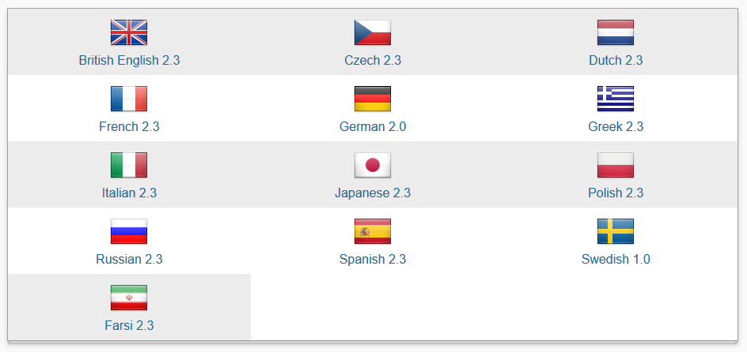
MCT+ nedir ?
    Hastaların bireysel konuları ve sorunları üzerinde çalışma
    Gerçeklik testi yapma ve şahsi fikir ve kanaatleri ve düzeltme fırsatı
    Ayrıca bu, vesveseye kolayca kapılan ve düşünme yeteneği zayıf hastalarda da kullanılır
    12 dilde mevcuttur, www.uke.de/mkt üzerinden ücretsiz indirebilirsiniz
Notes:
Temel varsayımlar ampirik olarak iyi belgelenmiştir ve mevcut araştırma tartışmalarının konusu olmaya devam etmektedir

Slide 24

Genel Bakış (MCT+; 2. baskı)
  Tüm terapi birimleri için kısa tanıtım içeren Terapi Kılavuzu (Almanca orijinalinden yararlanarak gerçekleştirilmiş kısaltılmış çeviri)
  Spesifik Talimatlar ve diyalog kılavuzu
  Zor tedavi durumlarının üstesinden gelme
  Terapi demonstrasyon sayfaları
  Çalışma sayfaları (ev ödevi olarak kullanılabilir)
  5. Kırmızı ve sarı kart
  6
  Grup MCT ile kombinasyon mümkün olmakla birlikte zorunlu değildir

Slide 25
Terapi üniteleri:
  1. İlişki Geliştirme ve Vaka Geçmişi
  2. MCT+’ya giriş
  3. Vaka Formülasyonu
  4. Yükleme Tarzı
  5. Karar Verme
  6. Düşünceleri Değiştirme
  7. Empatiyle yaklaşma
  8. Hafıza ve Aşırı Özgüven
  9. Depresyon ve Düşünme
  10. Özsaygı
  11. Psikoz ile Yaşama ve Nüksün Önlenmesi
  = modüler sistem (ilişkiye göre derinleşmektedir)
Modüllerin gruplandırılmasında bilişsel önyargı analogunun irdelenmesi
Notes:
Temel varsayımlar ampirik olarak iyi belgelenmiştir ve mevcut araştırma tartışmalarının konusu olmaya devam etmektedir

Slide 26
Terapi ünitelerinin yapısı
    Bilişsel önyargılara giriş, örn. yükleme tarzı (Normalleştirme)
    Önyargı ve psikotik belirtiler arasındaki bağlantının vurgulanması (bilişsel önyargı kümülasyonu ) örn. vaka örnekleri aracılığıyla
    Önyargıyı, hastanın kişisel tecrübelerine dayanarak keşfetme (örn. şahsi fikirler/görüşler üzerinde çalışma alıştırmaları)
    Çıkarımlar ve öğrenme hedefleri
    Sürdürülebilirliği artırma: ev ödevi
Notes:
Temel varsayımlar ampirik olarak iyi belgelenmiştir ve mevcut araştırma tartışmalarının konusu olmaya devam etmektedir

Slide 27

Alıştırma: Sesler duyma
Talimat:
Lütfen üçünüz oturun. İkiniz konuşun ve biriniz diğerine dün gece nasıl uyuduğunu anlatsın.
Üçüncü kişi olumsuz (psikotik) sesin yerini alır ve anlatıcının kulağına onun iyi olmadığını fısıldar.
Notes:
Psychose, Neuroleptika

Slide 28
TERAPİ ÜNİTESİ 1: İlişki Geliştirme ve Vaka Geçmişi
  Vaka geçmişi anketiyle, hastanın mevcut belirtilerinı ve vaka geçmişinini değerlendirme
  Güvenilir ve sağlam bir hasta-terapist ilişkisi inşa etme

Slide 31
Alıştırma
Rol yapma – hasta-terapist ilişkisinin kurulması:
  İlk görüşmeye bir hasta gelir. Hastanın dosyasındaki kayıtlara göre, hasta psikotik spektrum bozukluğuna sahiptir...
  Terapist: Talimat I
Terapist: Talimat II
Hasta: Talimat
Notes:
Psychose, Neuroleptika

Slide 32
TERAPİ ÜNİTESİ 2: MCT+’ya giriş
  Hastaya MCT+’nın gerekçesi açıklanır ve MCT+ içindekilerin bir özeti verilir.
Amaç:
  Hastanın sorun ve hedeflerinin tanımlanması

Slide 33
TERAPİ ÜNİTESİ 2:
METAKOGNİTİF TERAPİSİ PROGRAMINA (MCT+) GİRİŞ
Metakognitif Terapi
Notes:
32
C

Slide 34
Metakognitif Terapisi Programı Nedir?
Meta = hakkında
Biliş = düşünme
“Düşünme hakkında düşünme”
Metabiliş Terapisi Programında, psikoz gelişimine katkıda bulunabilecek bilişsel hatalar ele alınmaktadır.
Bazı egzersizlerde, psikotik atakların tekrarlamasını önlemek amacıyla, bu bilişsel hataları değiştirmek için farklı stratejiler kullanılmıştır.
MCT+’ya Giriş 2.2

Slide 35

MCT+ Terapi Üniteleri
Terapi Ünitesi
“Karar verme”
“Yükleme Tarzı”
“Vaka Formülasyonu”
“Özsaygı”
“Depresyon ve Düşünme”
“Hafıza ve Yargının Kesinliği”
“Empati Kurma”
“Düşünceleri değiştirme”
“Tanıyla/ Nüksün/ Önlenmesiyle İlgilenmek”
Sizin için uygun olabilecek içeriğe farklı terapi ünitelerinden erişebilirsiniz.
Hangilerini seçmek istersiniz?
(“Thinking RFID” by Jacob Bøtter)
MCT+’ya Giriş 2.3

Slide 36
Sarı ve kırmızı kart
Aşağılanmış/tehdit edilmiş hissettiğinizde:
Kendinize sarı kart üzerindeki üç soruyu sorun
Bir kriz yaşadığınızda yardım alacağınız kişiler______
Lütfen, kartın üzerine isimleri girin!
MCT+’ya Giriş 2.4

Slide 37
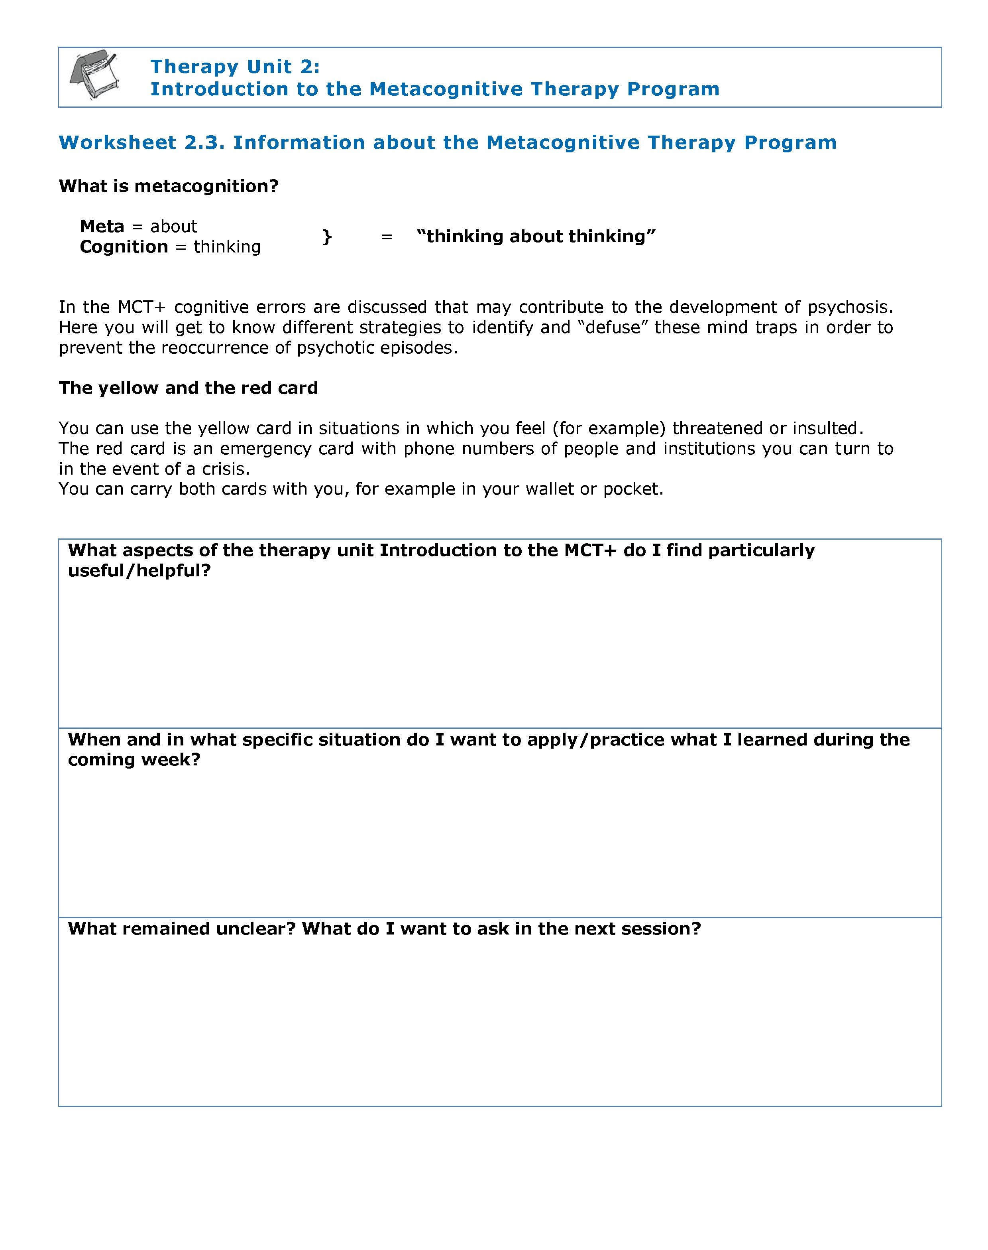
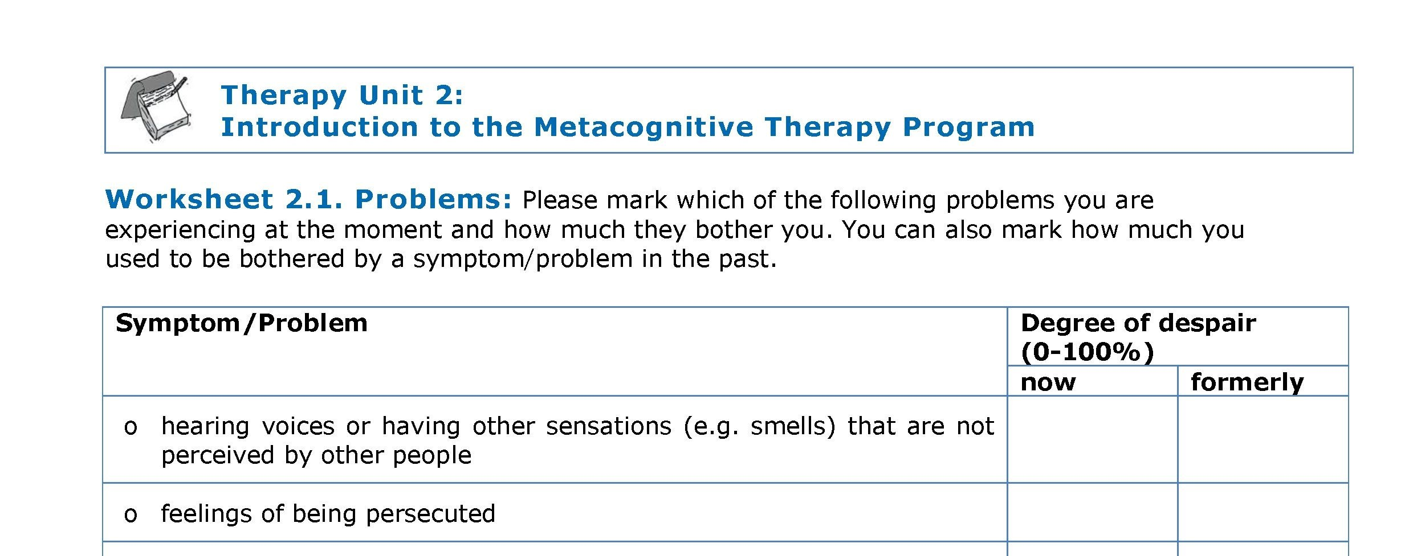
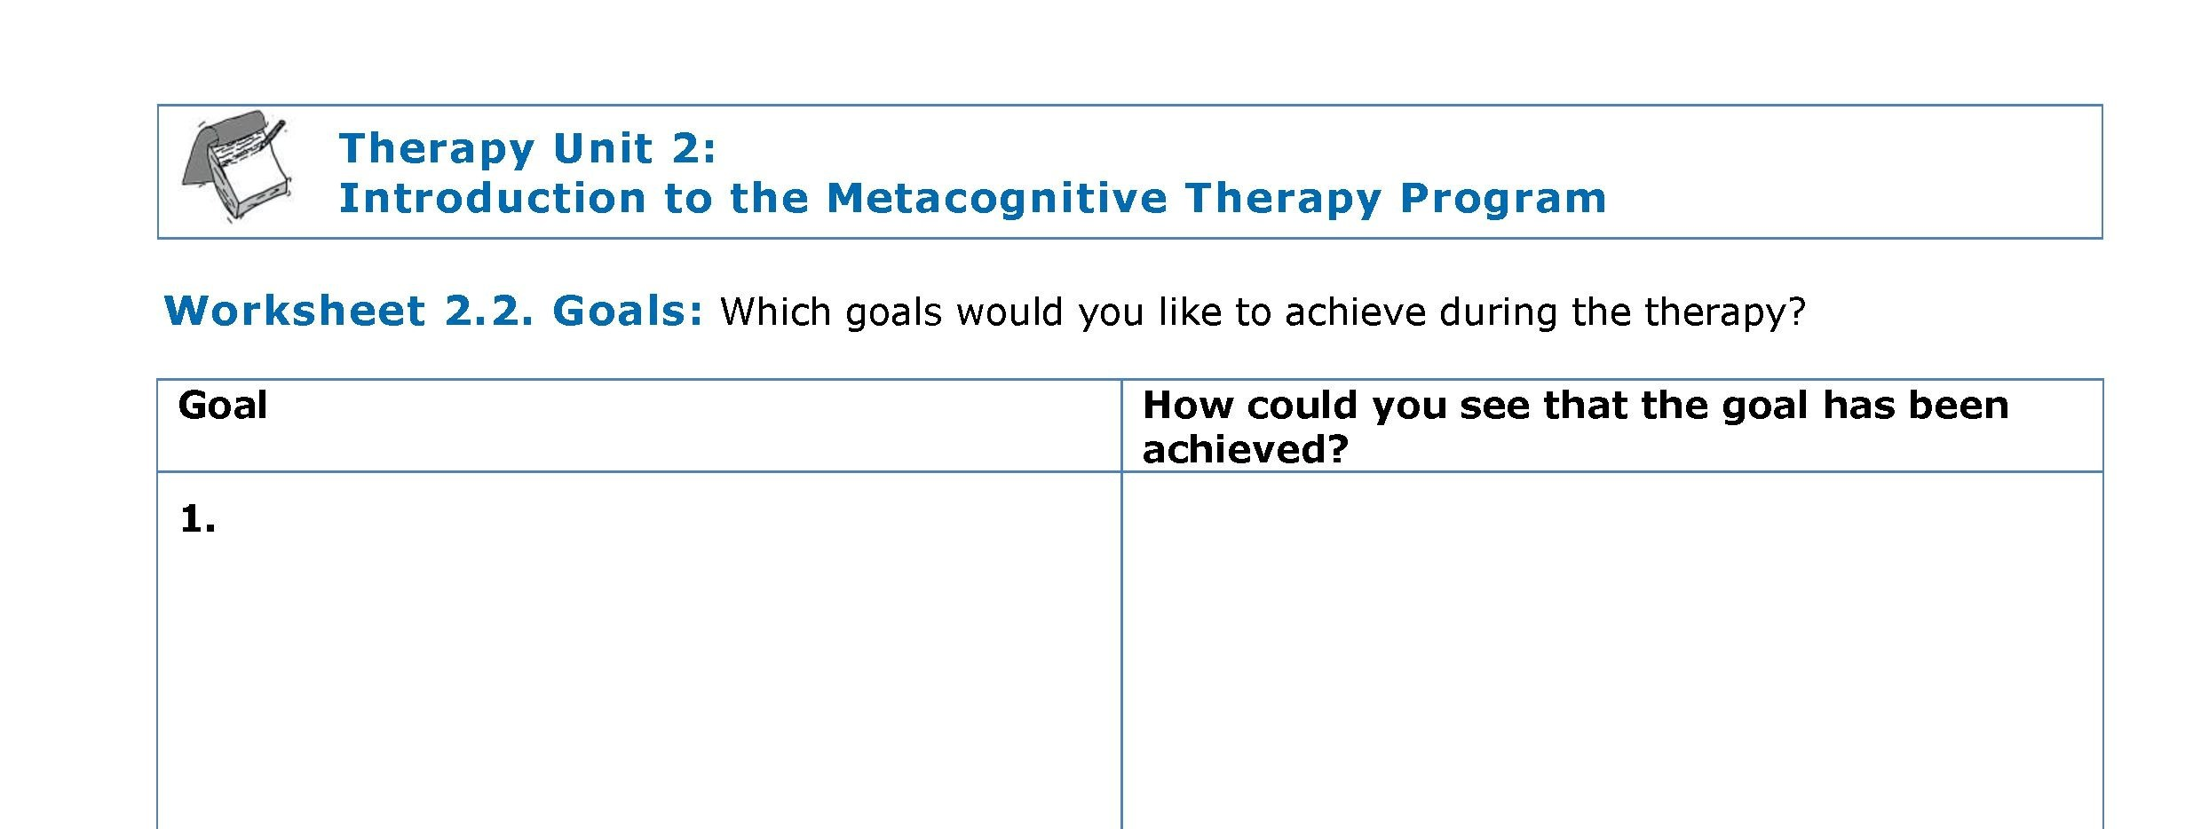

Problemler/Hedefler
Şu anda hangi belirtileri/sorunları yaşıyorsunuz ve bunlar sizi ne ölçüde rahatsız ediyor?
worksheet
worksheet
Terapide hangi hedefe ulaşmak istiyorsunuz?
worksheet
→ worksheet 2.1,
2.2 & 2.3
MCT+’ya Giriş 2.5

Slide 38
Terapi Ünitsi 3: Vaka Formülasyonu
  Anamnezi ve tedavi seyrinde toplanan bilgilere dayanılarak, hastaya ait kişisel bir vaka formülasyonu geliştirilmiştir.
Amaç:
  Hastanın hastalığa ilişkin bilgisini güçlendirme

Slide 39
TERAPİ ÜNİTESİ 3:
VAKA FORMÜLASYONU
Metakognitif Terapi

Slide 40
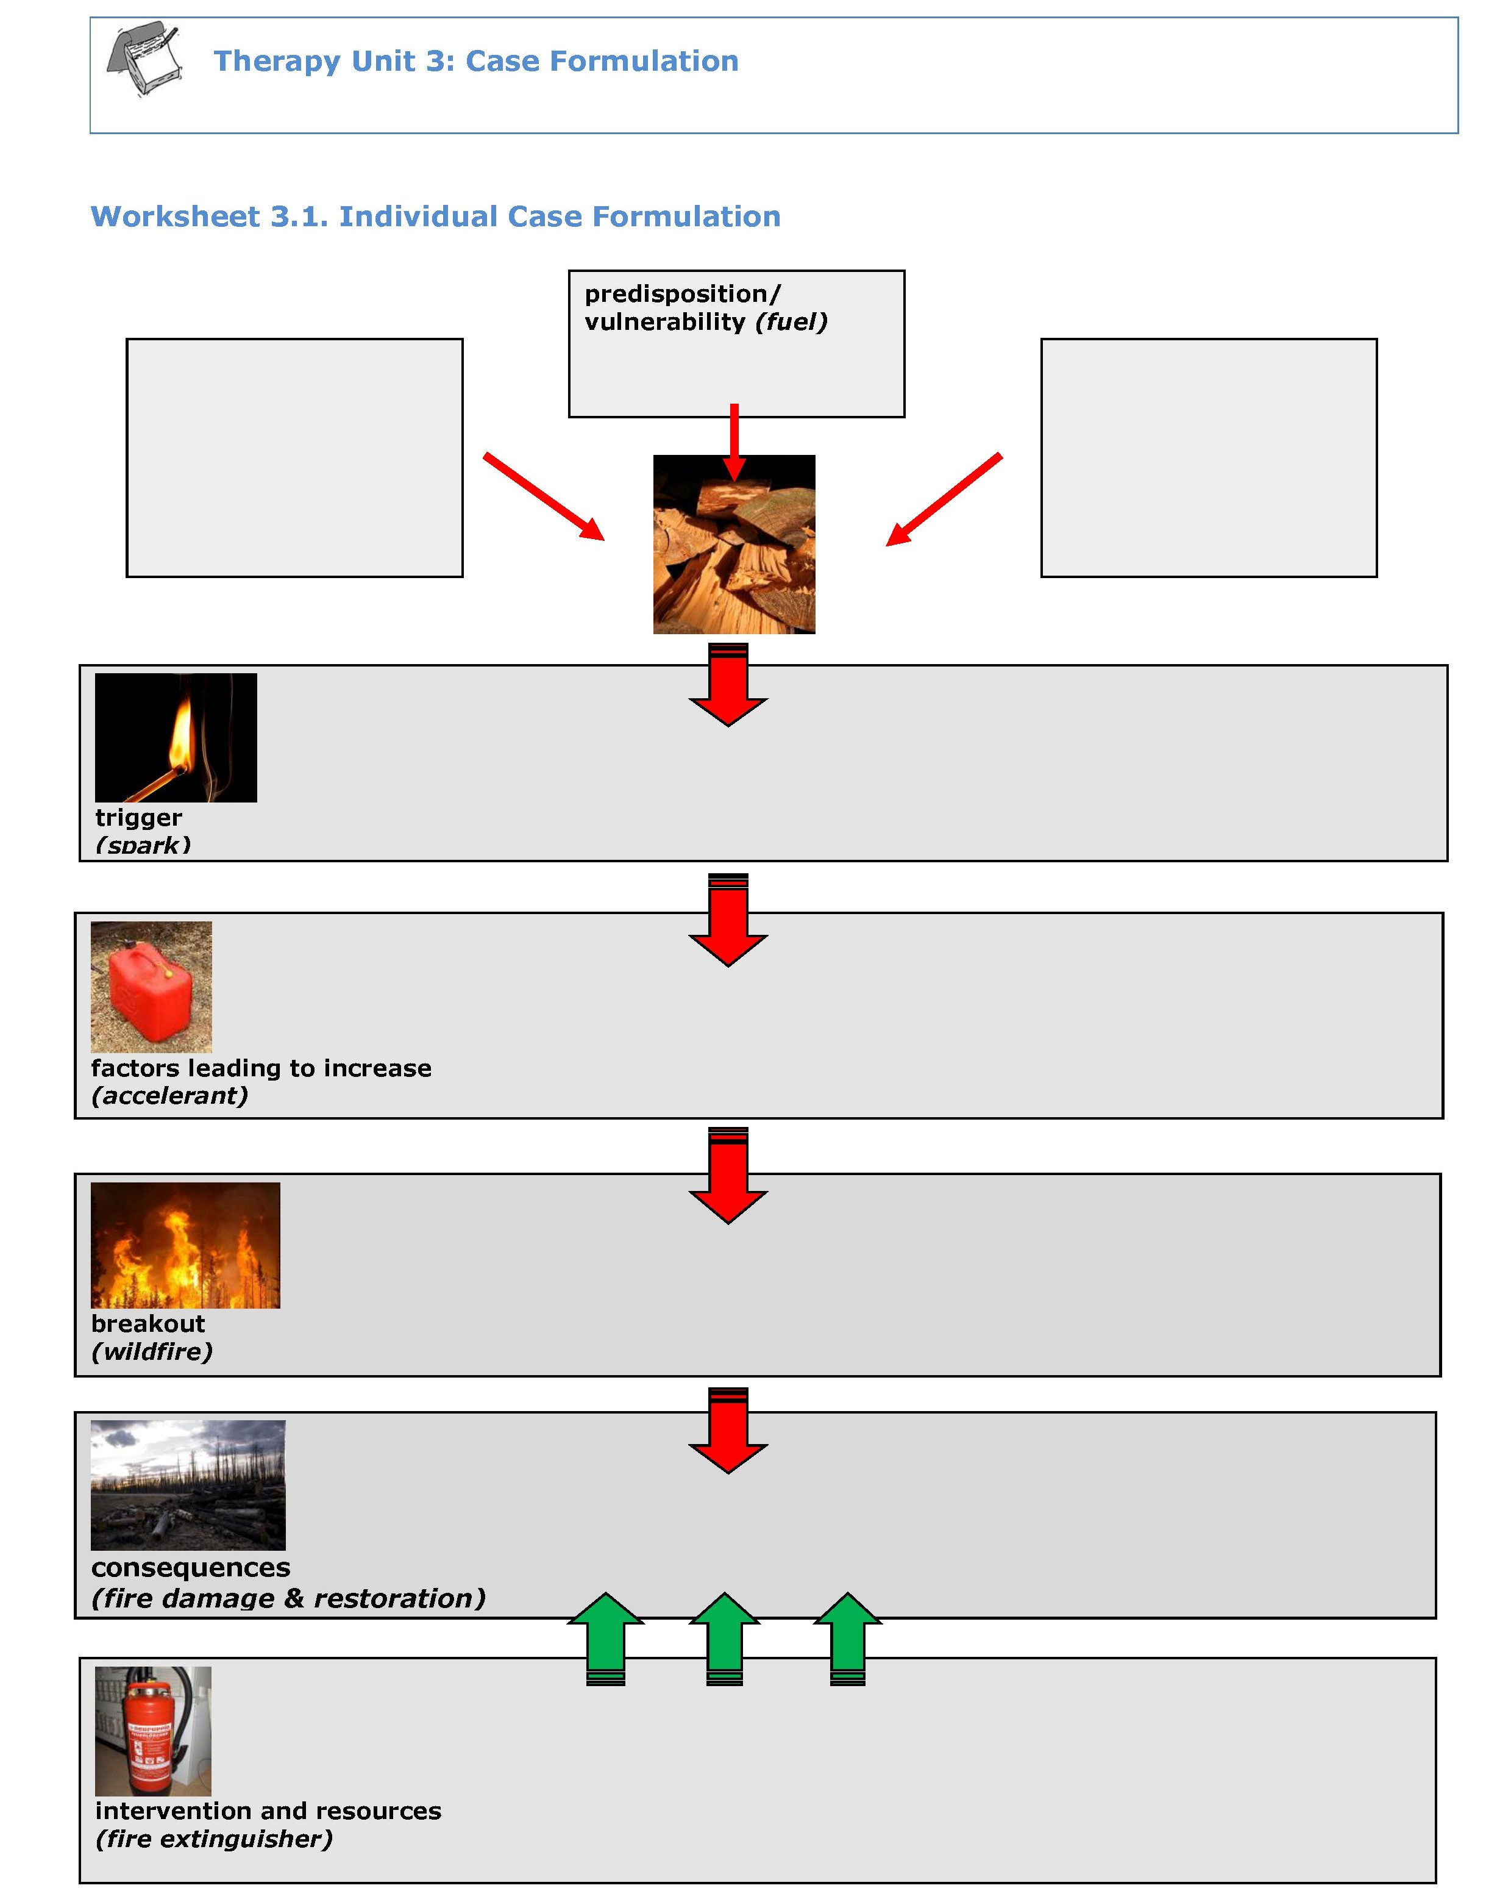
Bireysel vaka formülasyonu
worksheet
→ worksheet 3.1
Vaka formülasyonu 3.3

Slide 41
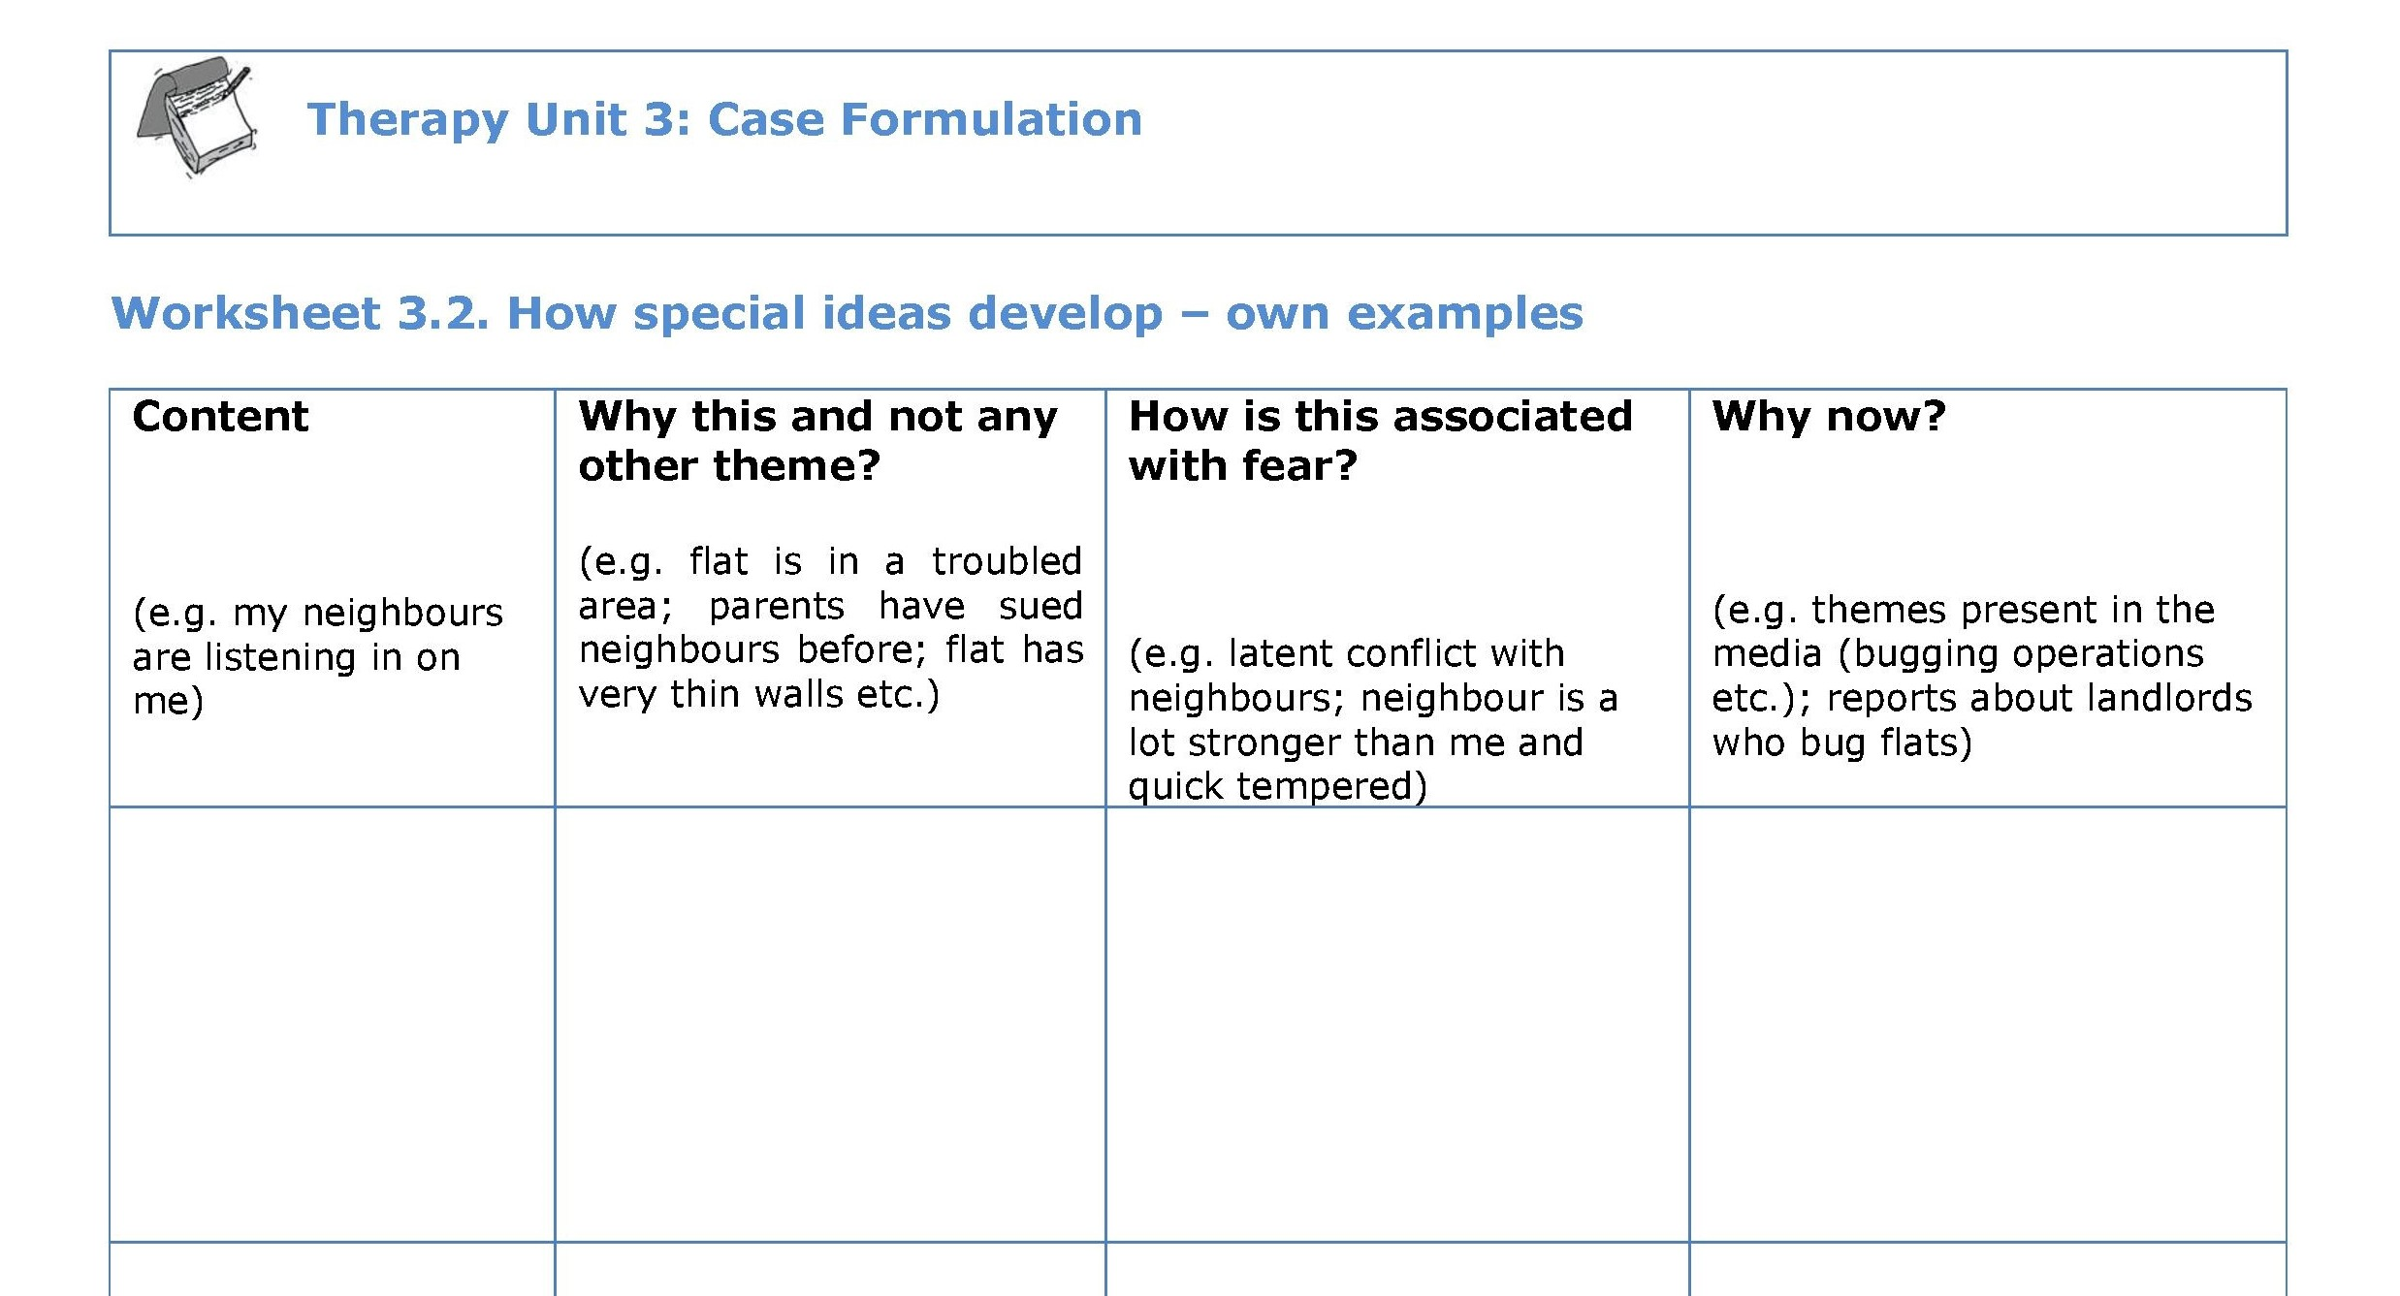
Belirli fikirlerin geliştirilmesi
worksheet
→ worksheet 3.2
Vaka formülasyonu 3.4

Slide 42
Bilişsel önyargılarla ilgili temel araştırma ve MCT+‘nın farklı terapi ünitelerinin uygulanması
Notes:
Bulgular bireysel ve grup MKT'nin temelidir!
Tek fark, DV’nin nasıl işlendiğidir, çünkü MKT+ hastaya bireysel anlamda da yanıt verir
Yarın, bireysel terapideki uygulamaları takip etmektedir

Slide 43
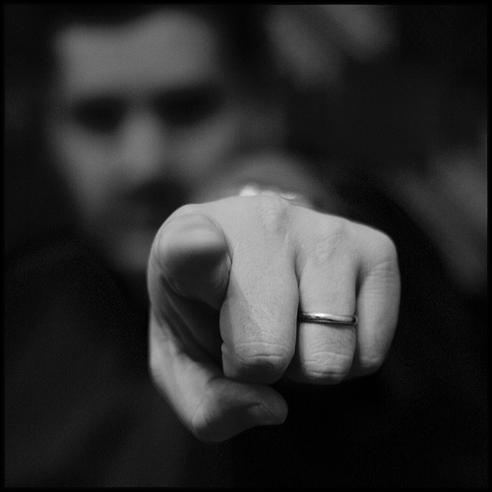

Terapi ünitesi 4: Yükleme tarzı
Bulgular
Paranoid şizofren kişilerde kendine hizmet eden yanlılık daha fazla görülmektedir (hata→ başkaları; başarı → şahsım) (Bentall ve ark., 1994, 2001; Kinderman ve ark., 1997; Moritz ve ark., 2007; Randjbar ve arkl., 2008)
Araştırma grubuzumuzun sonuçları: Mevcut paronayaya sahip hastalar pozitif ve negatif olaylara haricen atıfta bulunma ve tek nedenli açıklamalarda bulunma eğilimi göstermektedir (Moritz ve ark., 2007; Randjbar ve ark., 2011; Mehl ve ark. 2014).
  hata → başkaları (veya koşullar/durumlar)
  başarı → şahsım
Notes:
Atıf, olayların gerçekleşmesi için sebeplerin niteliğidir. Genel olarak, başarısızlığı şartlardan ziyade başkalarına ve kendinden ziyade başarıya atfetme eğilimi vardır. Bu sözde Kendine hizmet eden önyargı, benlik saygısını korumaya yöneliktir.
. Paranoyak fikirleri olan insanlarda, kendi kendine yeterlilik yönünde bir eğilim defalarca gözlemlenmiştir. Başarısızlık dışsaldır, başkalarına/kurumlara ve başarının kendisine atfedilir. Paranoid düşünceler, özgüveni sağlamlaştırmak için söz konusu kendine hizmet eden eğilimden kaynaklanmaktadır.

Slide 44
TERAPİ ÜNİTESİ 4:
YÜKLEME TARZI
Metakognitif Terapi
Notes:
43
Dün / Bugün grupta yükleme tarzı hakkında konuştuk, Özellikle hatırladığınız bir husus var mı?

Slide 45
Yüklemeler
Yükleme = olaylardan anlam çıkarma (örn. olumsuz olaylar için başkalarını suçlama)
Aynı olayın oldukça farklı sonuçları olabileceği ihtimalini genellikle görmezden
Hangi nedenler aşağıdaki duruma katkıda bulunmuştur?
Ehliyet sınavından geçemediniz.
Yükleme tarzı 4.2

Slide 46
Yüklemeler
Neden ehliyet sınavından geçemediniz?
Olası nedenler...
... kendiniz | sinirleriniz, otomobil sürme becerisine sahip olmamanız
... başkaları | müşkülpesent denetçi
... bir durum veya bir ihtimal | kötü hava koşulları, zorlu taşıt yolu, çok fazla trafik
Yükleme tarzı 4.3

Slide 47
Bunu neden yapıyoruz?
Yapılan çalışmalar depresyon geçiren pek çok kişinin (hepsi değil!):
rahatsızlığından dolayı kendini suçlama eğiliminde olduğunu,
depresyondakiler başarının başkalarının veya koşulların eseri olduğuna inanma eğiliminde olduğunu göstermektedir.
Bu yükleme tarzı düşük benlik saygısına katkıda bulunmaktadır!
me
Yükleme tarzı 4.4
Notes:
46

Slide 48
Bunu neden yapıyoruz?
Yapılan çalışmalar psikozlu pek çok kişinin (hepsi değil!):
tek taraflı açıklamalar yapma eğiliminde olduğunu; olumsuz olaylar veya hatalar nedeniyle başkalarını suçlama eğiliminde olduğunu,
olumsuz olayların yanı sıra olumlu olayların kontrolleri dışında kaldığını
Başkalarını suçlamaya ilişkin yükleme tarzı kişilerarası sorunlara yol açabilir!
(Atasözü: “İnsan sadece başkarının hatalarını görür; kendininkileri görmez!”).
Yükleme tarzı 4.5
Notes:
47

Slide 49
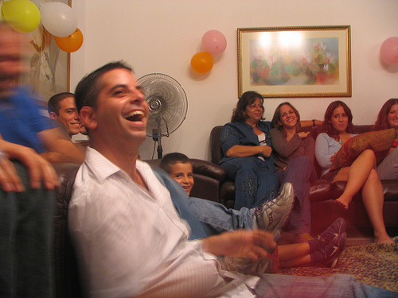
İnsanlar konuşmanız sırasında gülüyorlar
Konuşmanız sırasında başkalarını ne güldürmüş olabilir?
Bu olayın temel nedeni nedir?
Yaptığınız yüklemelerin olası etkilerini düşünün.
Kendiniz mi?
Başka biri veya başkaları mı?
Şartlar veya ihtimal mi?
(“Laughter workshop” by yanec)
Yükleme tarzı 4.6

Slide 50
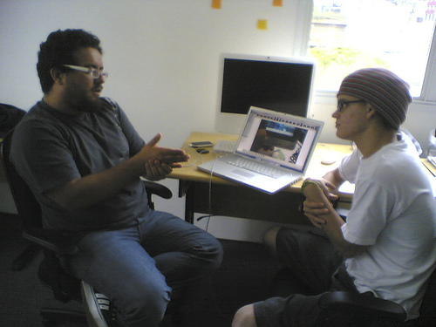
Belirli yükleme tarzlarının olumsuz olaylar üzerindeki etkileri
Miller, iş sözleşmenizi yenilemeyeceğim.
Yükleme: kendi kendine (örn. “Bu tamamen benim hatam. Yeterince sıkı çalışmadım!”) | Dezavantajı: ??? Avantajı: ???
Yükleme: başkaları/şartlar Yükleme: başkaları/şartlar (örn. “Patron işin başından beri benden hoşlanmadı – Gözüm korkutuluyor.”) | Dezavantajı: ??? Avantajı: ???
Yükleme tarzı 4.9
Notes:
49

Slide 51
Belirli yükleme tarzlarının olumsuz olaylar üzerindeki etkileri
Miller, iş sözleşmenizi yenilemeyeceğim
Yükleme: kendi kendine (örn. “Bu tamamen benim hatam. Yeterince sıkı çalışmadım!”) | Dezavantajı: öz saygının azalması Avantaj: Avantajı: sorumluluk almak asil ve cesur bir davranış olarak kabul edilmektedir
Yükleme: başkaları/şartlar Yükleme: başkaları/şartlar (örn. “Patron işin başından beri benden hoşlanmadı – Gözüm korkutuluyor.”) | Sorumluluğun tamamen reddedilmesi olgunlaşmamış bir hareket olarak kabul edilmektedir (başkasının işini kolaylaştırma) öz saygı tehdit altında değil
Yükleme tarzı 4.10

Slide 52
Belirli yükleme tarzlarının olumsuz olaylar üzerindeki etkileri
“Zaferin sahibi çoktur fakat yenilginin kimsesi yoktur”
Miller, iş sözleşmenizi yenilemeyeceğim.
Daha dengeli yanıtlar (yani, kendinize, başkalarına veya bir duruma ilişkin etkileri birleştirin; farklı açıklamalarda bulunun):
“Şirket, işleri azaltıyor. Kendi kendime şu anki pozisyonumun kabiliyetlerim ve ilgi alanlarımla örtüşmediğini ve meslektaşlarım ile yaptığım işbirliğinin her zaman yolunda gitmediğini fark ettim.”
Yükleme tarzı 4.11

Slide 53

İskambil
Lütfen, bu kartlardan birini seçin ve seçtiğiniz karta odaklanın.
Seçtiğiniz kartı göstermeyin veya isim koymayın ve hangi kartı seçtiğinizi bana söylemeyin. Kartı ezberledikten sonra, sayfayı çevireceğim...
Yükleme tarzı 4.15

Slide 54
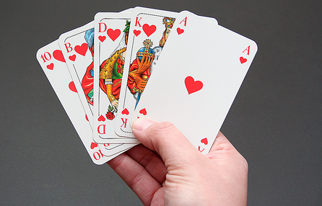
İskambil
Seçmiş olduğunuz kart seçilmeyip, desteden
Şimdi sayfayı çevireceğim...
Yükleme tarzı 4.16

Slide 55

İskambil
Kartınız çıkarıldı mı?
Bunun yapılmış olduğunu nereden çıkardınız?
Yükleme tarzı 4.17

Slide 56
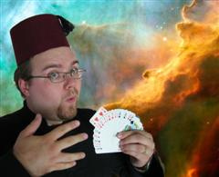
İskambil
Bunun yapılmış olduğunu nereden çıkardınız?
Telepati mi?
Büyü mü?
…
Hayır: Bu bir kart numarası!
Doğaüstü nedenlere sahip olduğu görülen garip olaylar veya durumlar bazen günlük hayatımızda da ortaya çıkmaktadır. Unutmayın: Garip olayların açıklaması çoğu zaman basittir.
Yükleme tarzı 4.18

Slide 57
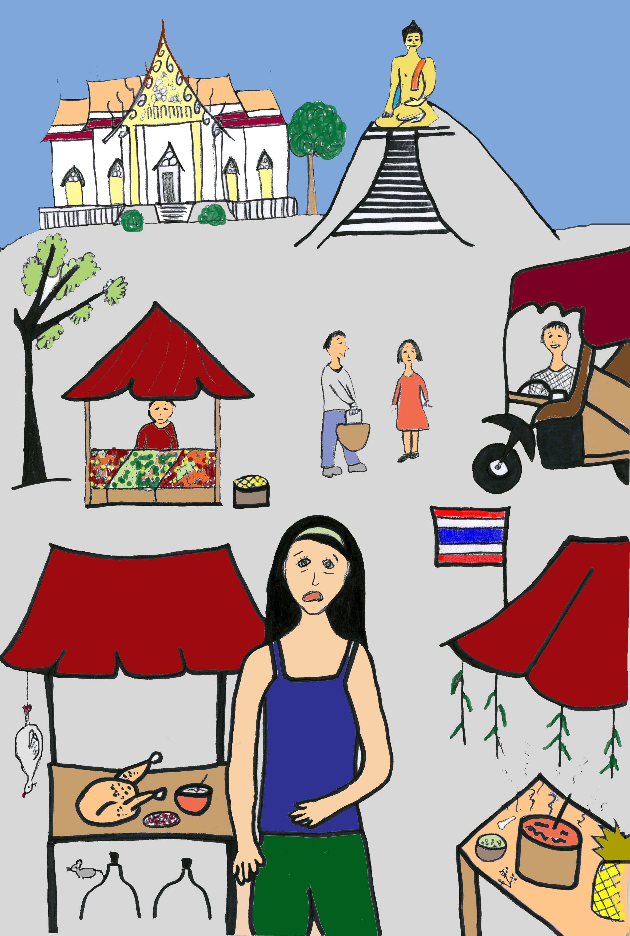
Eziyet/tuhaf kokular
Artıları ve eksileri?
Örnek:
Tina, Bangkok sokaklarında göz yaşartıcı gaz kokusu aldığını fark eder.
Yorum / Yükleme:
Tina, komşusunun kendisini Bangkok’a kadar izlediğini ve tıpkı evdeyken zehirlemeye çalışması gibi kendisini yine zehirlemeye çalıştığını düşünüyor.
Hangi alternatif açıklamalar/nedenler ileri sürülebilir
???
Yükleme tarzı 4.19

Slide 58
egzersiz oldu.”

Slide 59
Eziyet/tuhaf kokular
Artıları ve eksileri?
Örnek: tuhaf kokular
Hangi alternatif açıklamalar/nedenler ileri sürülebilir?
Durum / koşullara bağlı: Bangkok’da Tina’nın bilmediği pek çok koku ve duman mevcut.
Başkalarına bağlı: Göz yaşartıcı gazın kullanıldığı bir polis operasyonu gerçekleştirilmiştir (muhtemel olmayan).
Tina’nın kendisine bağlı: Tina jetlag olmuştur ve bu nedenle kendini asabi ve gergin hissetmektedir. Üstelik, hassas bir buruna sahiptir. Tina, önceden yanlış anlamaların eşlik ettiği bir psikoz yaşamıştır.
→ worksheet 4.2
Yükleme tarzı 4.21

Slide 61
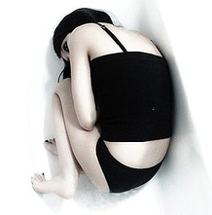
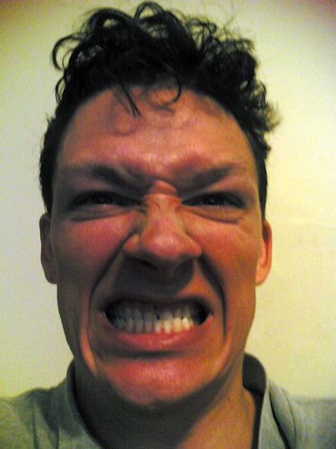
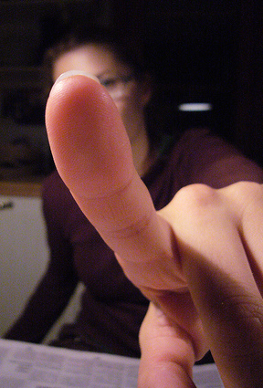
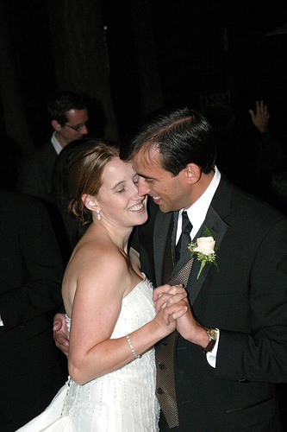

Geçtiğimiz hafta yaşanan olumsuz olay (stres, tartışma, üzüntü, hayal kırıklığı...)
Ne oldu?
Olayın nedenini neye yordunuz?
Yapmış olduğunuz açıklamanın sonucu ne oldu?
Olaya ilişkin diğer olası açıklamalar nelerdir?
→ worksheet 4.3
Yükleme tarzı 4.23

Slide 62
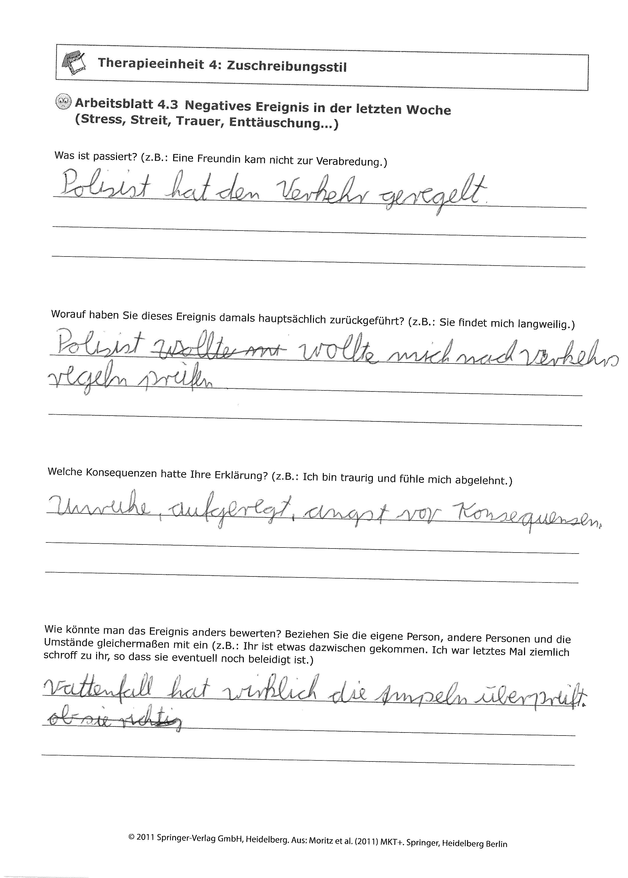

Slide 63
Günlük yaşama uyarlama
Öğrenme hedefleri:
Daima, spesifik bir olayın sonucuna katkıda bulunan üç olasılığı düşünün: kendiniz, başkaları ve şartlar.
Günlük yaşantımızda olabildiğince gerçekçi olmaya çalışmalıyız:
İşlerin yanlış gitmesi daima bizim hatamız olmadığı gibi daimabaşkalarının üzerine iftira atmak da adil değildir!
Çoğu zaman bir olayda birden fazla faktör rol oynar.
Yükleme tarzı 4.33

Slide 64
Bunun psikozla ne ilgisi var?
Psikozlu pek çok insan (hepsi değil!) karmaşık olayları sadece tek bir nedene bağlayarak açıklama eğilimi gösterir.
Kişinin şahsi hataları için sıklıkla başkaları suçlanır. sadece kendilerini suçlar.
Terapi ünitesini özellikle hangi yönlerden yararlı veya yardımcı bulmaktayım?
Kısa süre önce öğrendiklerimi ne zaman ve hangi somut durumda uygulayabilirim? Öğrendiklerim nasıl yararlı olabilir (örn. Daha az gergin hissetme)?
→ worksheet 4.7
Yükleme tarzı 4.34

Slide 65
Bunun psikozla ne ilgisi var?
Örnek: Anna şiddetli mide ağrısı çekmektedir.
Yükleme/kendi görüşü: Anna yemeğine zehir katıldığını düşünüyor.
Ancak: Anna, son zamanlarda işyerinde çok fazla stres ve baskı yaşadı. Bu nedenle uykusunu yeterince alamadı ve düzenli beslenemedi. Anna strese tepki olarak sık sık mide rahatsızlığı yaşamaktadır.
Yükleme tarzı 4.35

Slide 66
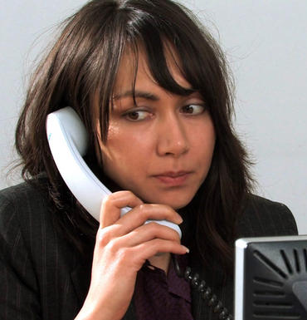
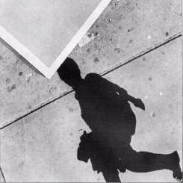
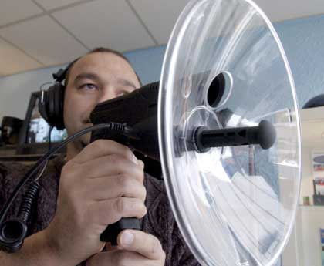
Terapi ünitesi 5: Karar Verme
  Telefondan çatırtı sesinin gelmesi "T'elefonlarım dinleniyor.
    bulgular: Paranoid şizofren kişiler çok az bilgiye dayanarak aceleci kararlar alırkar (düşünmeden sonuca varmak).
    ayrıca sanrısal olarak nötr bir materyali içeren deneysel paradigmalarda yer alır (örn. Garety ve ark, 1991; Garety & Freeman, 1999; Moritz & Woodward, 2005, 2007).

Slide 67
TERAPİ ÜNİTESİ 5:
KARAR VERME
Metakognitif Terapi
Notes:
66
C

Slide 68
Düşünmeden sonuca varmanın hatalı yorumları artırma şekli (örn.
Olay | Psikoz sırasındaki | Alternatif açıklamalar
Mide ağrısı, baş ağrısı | Zehirlendiniz | Zararlı bir şey yediniz; mide iltihabının başlaması
Posta kutunuzda online eczane ile ilgili bir reklam broşürü buldunuz. | İlaç sektörünün posta veya internet yoluyla insanları hasta ettiğine veya sizinki de dahil olmak üzere hasta insanların verilerinin bu şirkete satıldığına ilişkin kanıt. | Söz konusu reklam broşürü mahallenizdeki tüm posta kutularına dağıtıldı. Pek çok ürün için online teslimler fazlasıyla tanıtılmaktadır.
Aceleci kararın olası sonuçları nelerdir?
Karar verme 5.5

Slide 69
Farklı karar verme tarzlarının olası sonuçları
Olay mide ağrısı, baş ağrısı
Aceleci açıklama (hiç düşünmeden sonuca varma) Zehirlendiniz. | Olası sonuçlar anksiyete ve tehdit deneyimi başkalarını suçlama, muhtemelen ilgili kişinin aşağılanması gerçek tıbbi neden teşhis edilmez
Alternatif açıklamalar Zararlı bir şey yediniz, mide iltihabı başlangıcı | Olası sonuçlar doktora görünün ilaç tedavisi tavsiye edilebilir
worksheet
5.1 a, b
Karar verme 5.6

Slide 70
Farklı karar verme tarzlarının olası sonuçları
Olay mide ağrısı, baş ağrısı
Aceleci açıklama (hiç düşünmeden sonuca varma) Zehirlendiniz. | Olası sonuçlar anksiyete ve tehdit deneyimi başkalarını suçlama, muhtemelen ilgili kişinin aşağılanması gerçek tıbbi neden teşhis edilmez (aşağıya bakınız)
Alternatif açıklamalar Zararlı bir şey yediniz, mide iltihabı başlangıcı | Olası sonuçlar doktora görünün ilaç tedavisi tavsiye edilebilir
worksheet
5.1 a, b
Karar verme 5.6

Slide 71
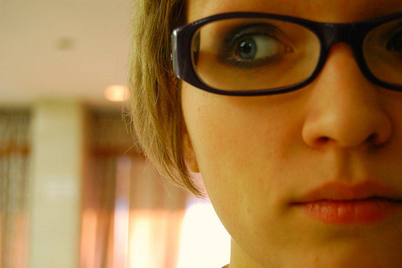
Zorbalık mı/Komplo mu?
Örnek: Sabahleyin Marina ofisten içeri girer ve patronu onu her zaman karşıladığı gibi karşılamaz. Bir hafta önce, bir iş arkadaşı kendisine soğuk bir şekilde davranmıştır. Bu olaylar nedeniyle Marina kendisini iş arkadaşlarından geri çeker (öğle yemeğine birlikte çıkmama gibi). Yavaş yavaş ama kesin bir şekilde şirketten kovulacağını varsaymaktadır.
Zorbalığı varsayan yeterli kanıt var mıdır?
Marina’nın patronu ve iş arkadaşlarının sergilediği davranışa ilişkin başka olası açıklamalar nelerdir?
Karar verme 5.50

Slide 72
Marina'nın vardığı kanaati destekleyen ve buna aykırı olan şeyler nelerdir?
Marina’nın vardığı kanaatin artıları ve eksilerini toplayın!
......olursa ne olur (sonuçlar)?
worksheet
5.2 a, b
Karar verme 5.51

Slide 73
…olursa ne olur?
Kanaatler ve sonuçları
Varsayım Gerçeklik | Marina iş arkadaşları tarafından zorbalığa uğramıyor. | Marina iş arkadaşları tarafından zorbalığa uğramıyor.
Marina iş arkadaşları tarafından zorbalığa uğramıyor. | Olası sonuçlar | Olası sonuçlar
Marina iş arkadaşları tarafından zorbalığa uğramıyor. | Olası sonuçlar | Olası sonuçlar
Karar verme 5.52

Slide 74
egzersiz oldu.”

Slide 75
…olursa ne olur?
Kanaatler ve sonuçları
Varsayım Gerçeklik | Marina iş arkadaşları tarafından zorbalığa uğramıyor. | Marina iş arkadaşları tarafından zorbalığa uğramıyor.
Marina iş arkadaşları tarafından zorbalığa uğramıyor. | o Marina’nın endişeleri ve iş arkadaşlarına veya yönetim kuruluna endişeyle yaklaşması için iyi nedenleri var. | Marina insanlara körü körüne güveniyor. İnsanlar o farketmeden kendisine zarar veriyor ve arkalarından konuşuyor. Allahtan iş hukuku açısından yönetim kurulu veya bir avukatla irtibata geçmek için geç kalınmadı.
Marina iş arkadaşları tarafından zorbalığa uğramıyor. | Marina yanılgıya düşerek başkalarını suçluyor. Endişeleri, öfkesi ve alınganlığı yüzünden işteki performansı düşüyor. Şüphe uyandırıcı tavrı artık başkalarına itimat etmemeye yol açtı. | o Her şey yolunda!
Karar verme 5.52

Slide 76
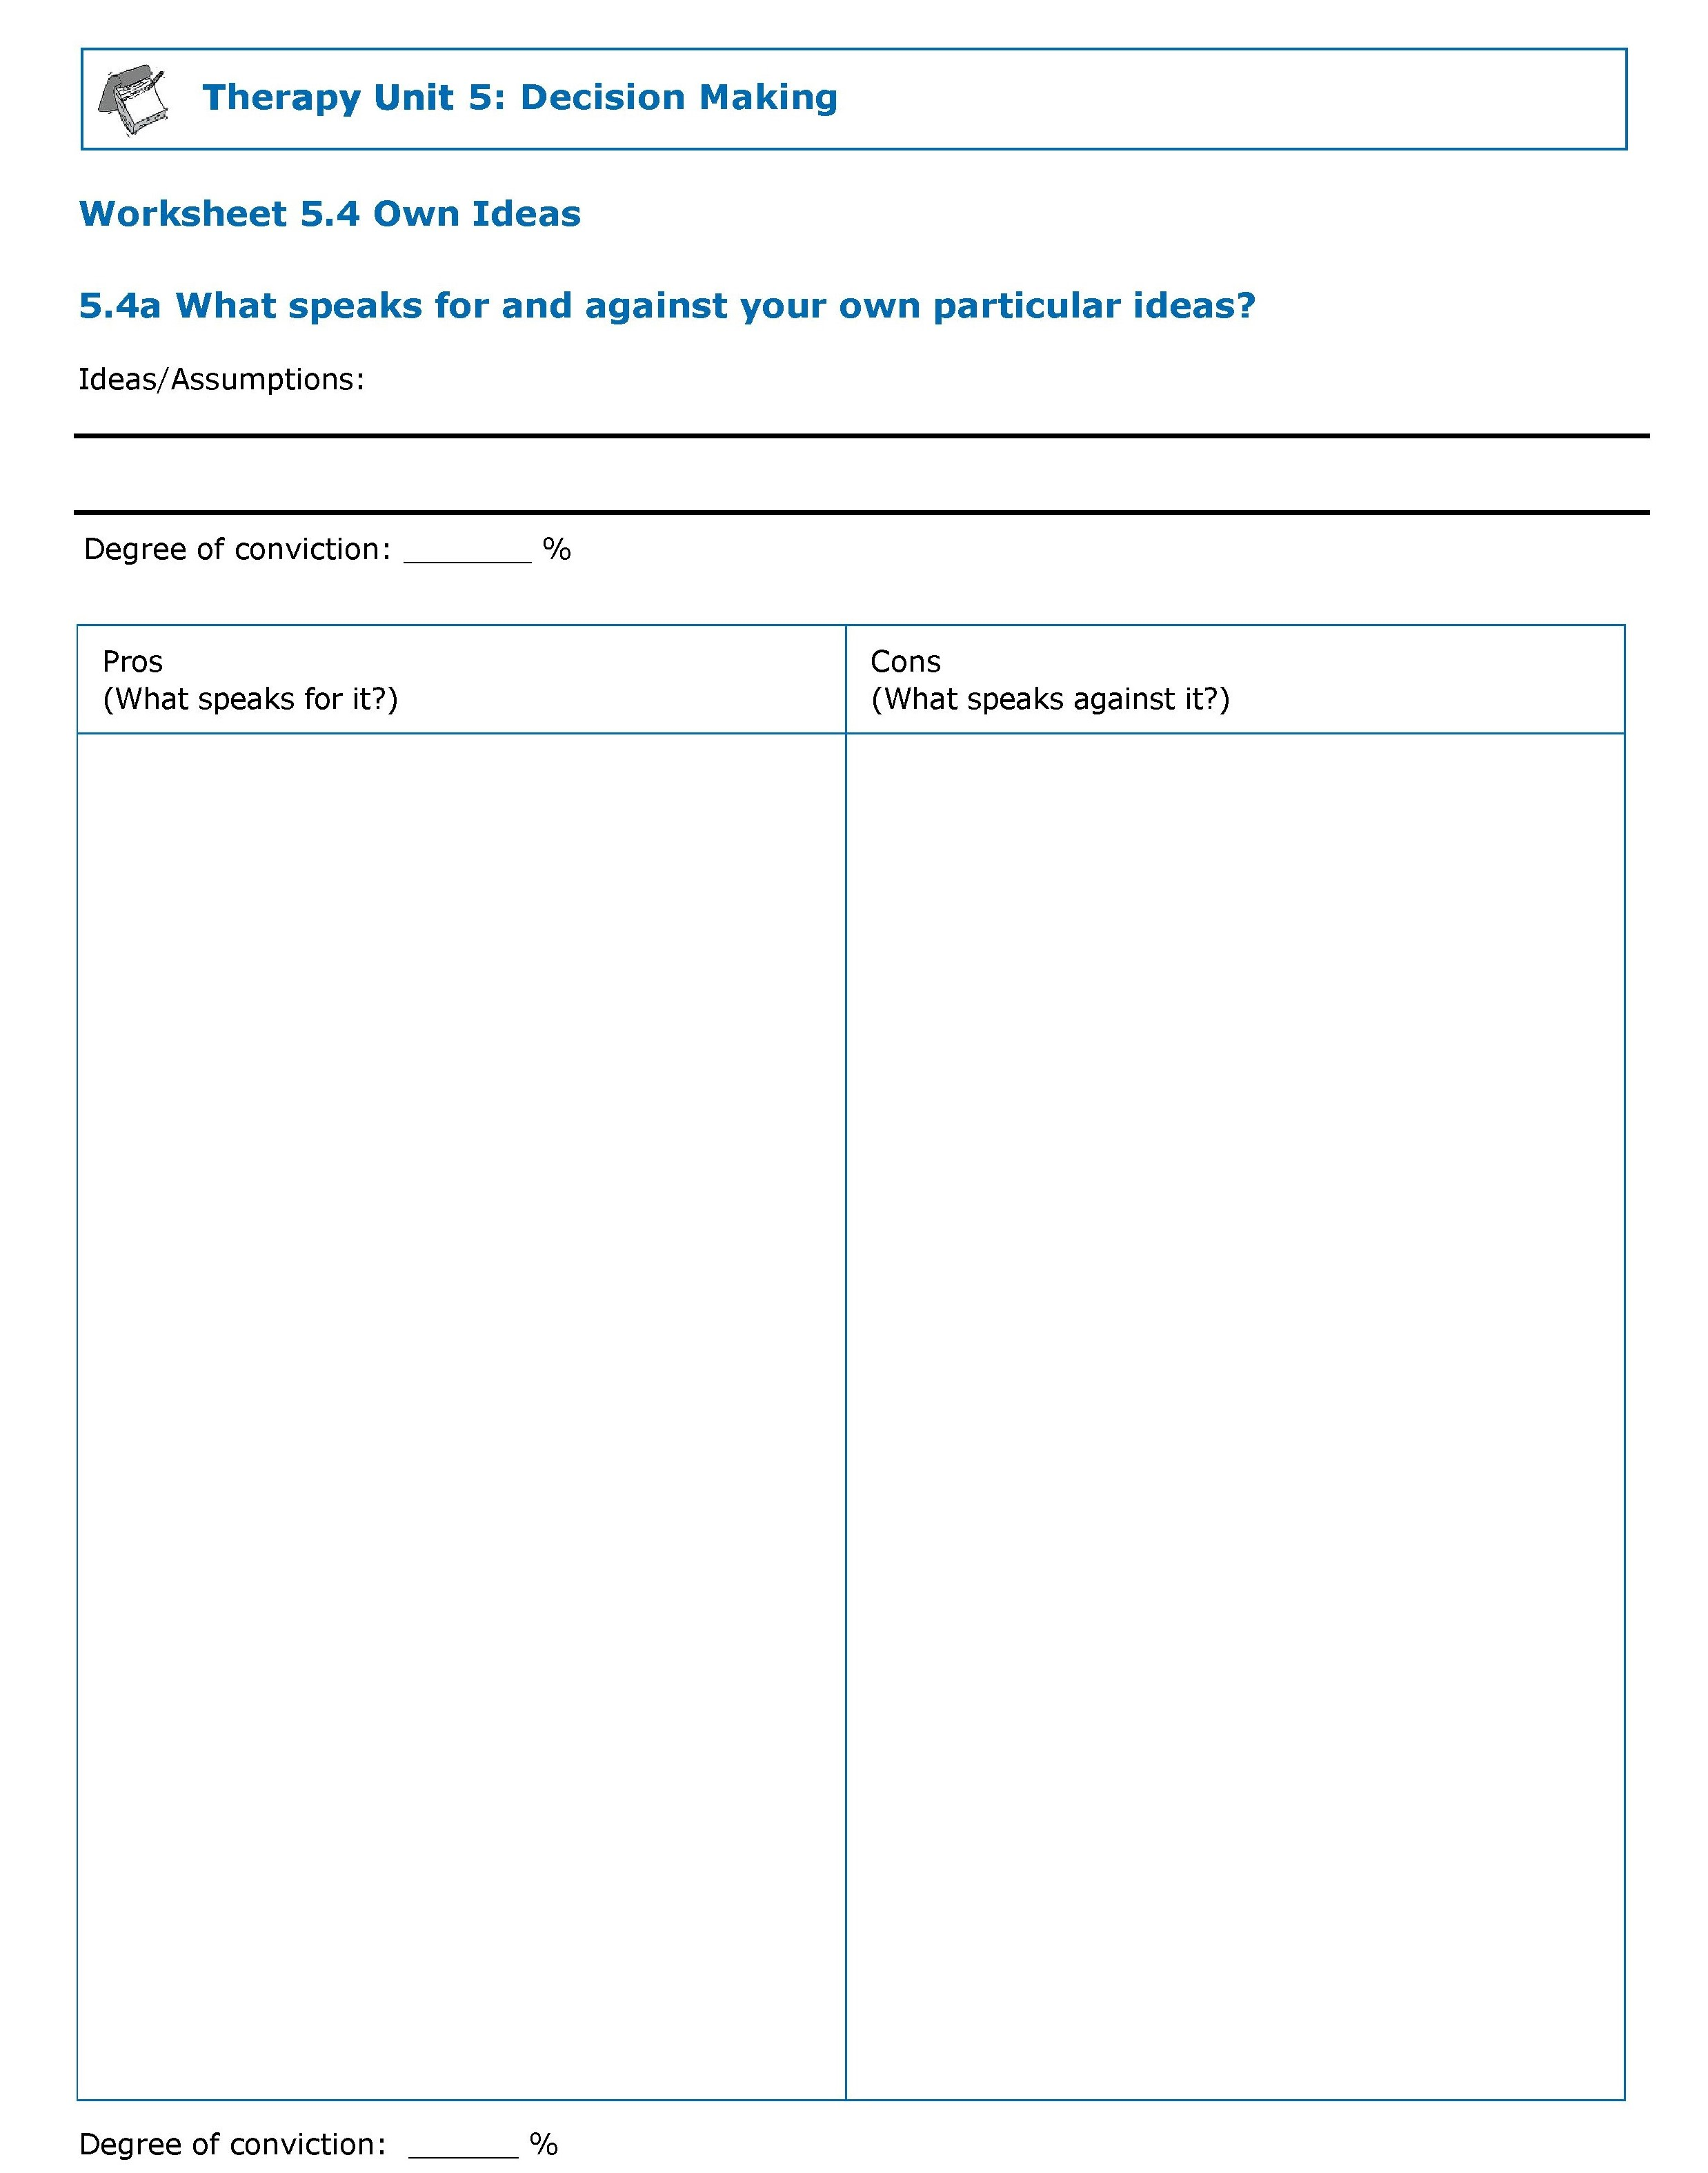
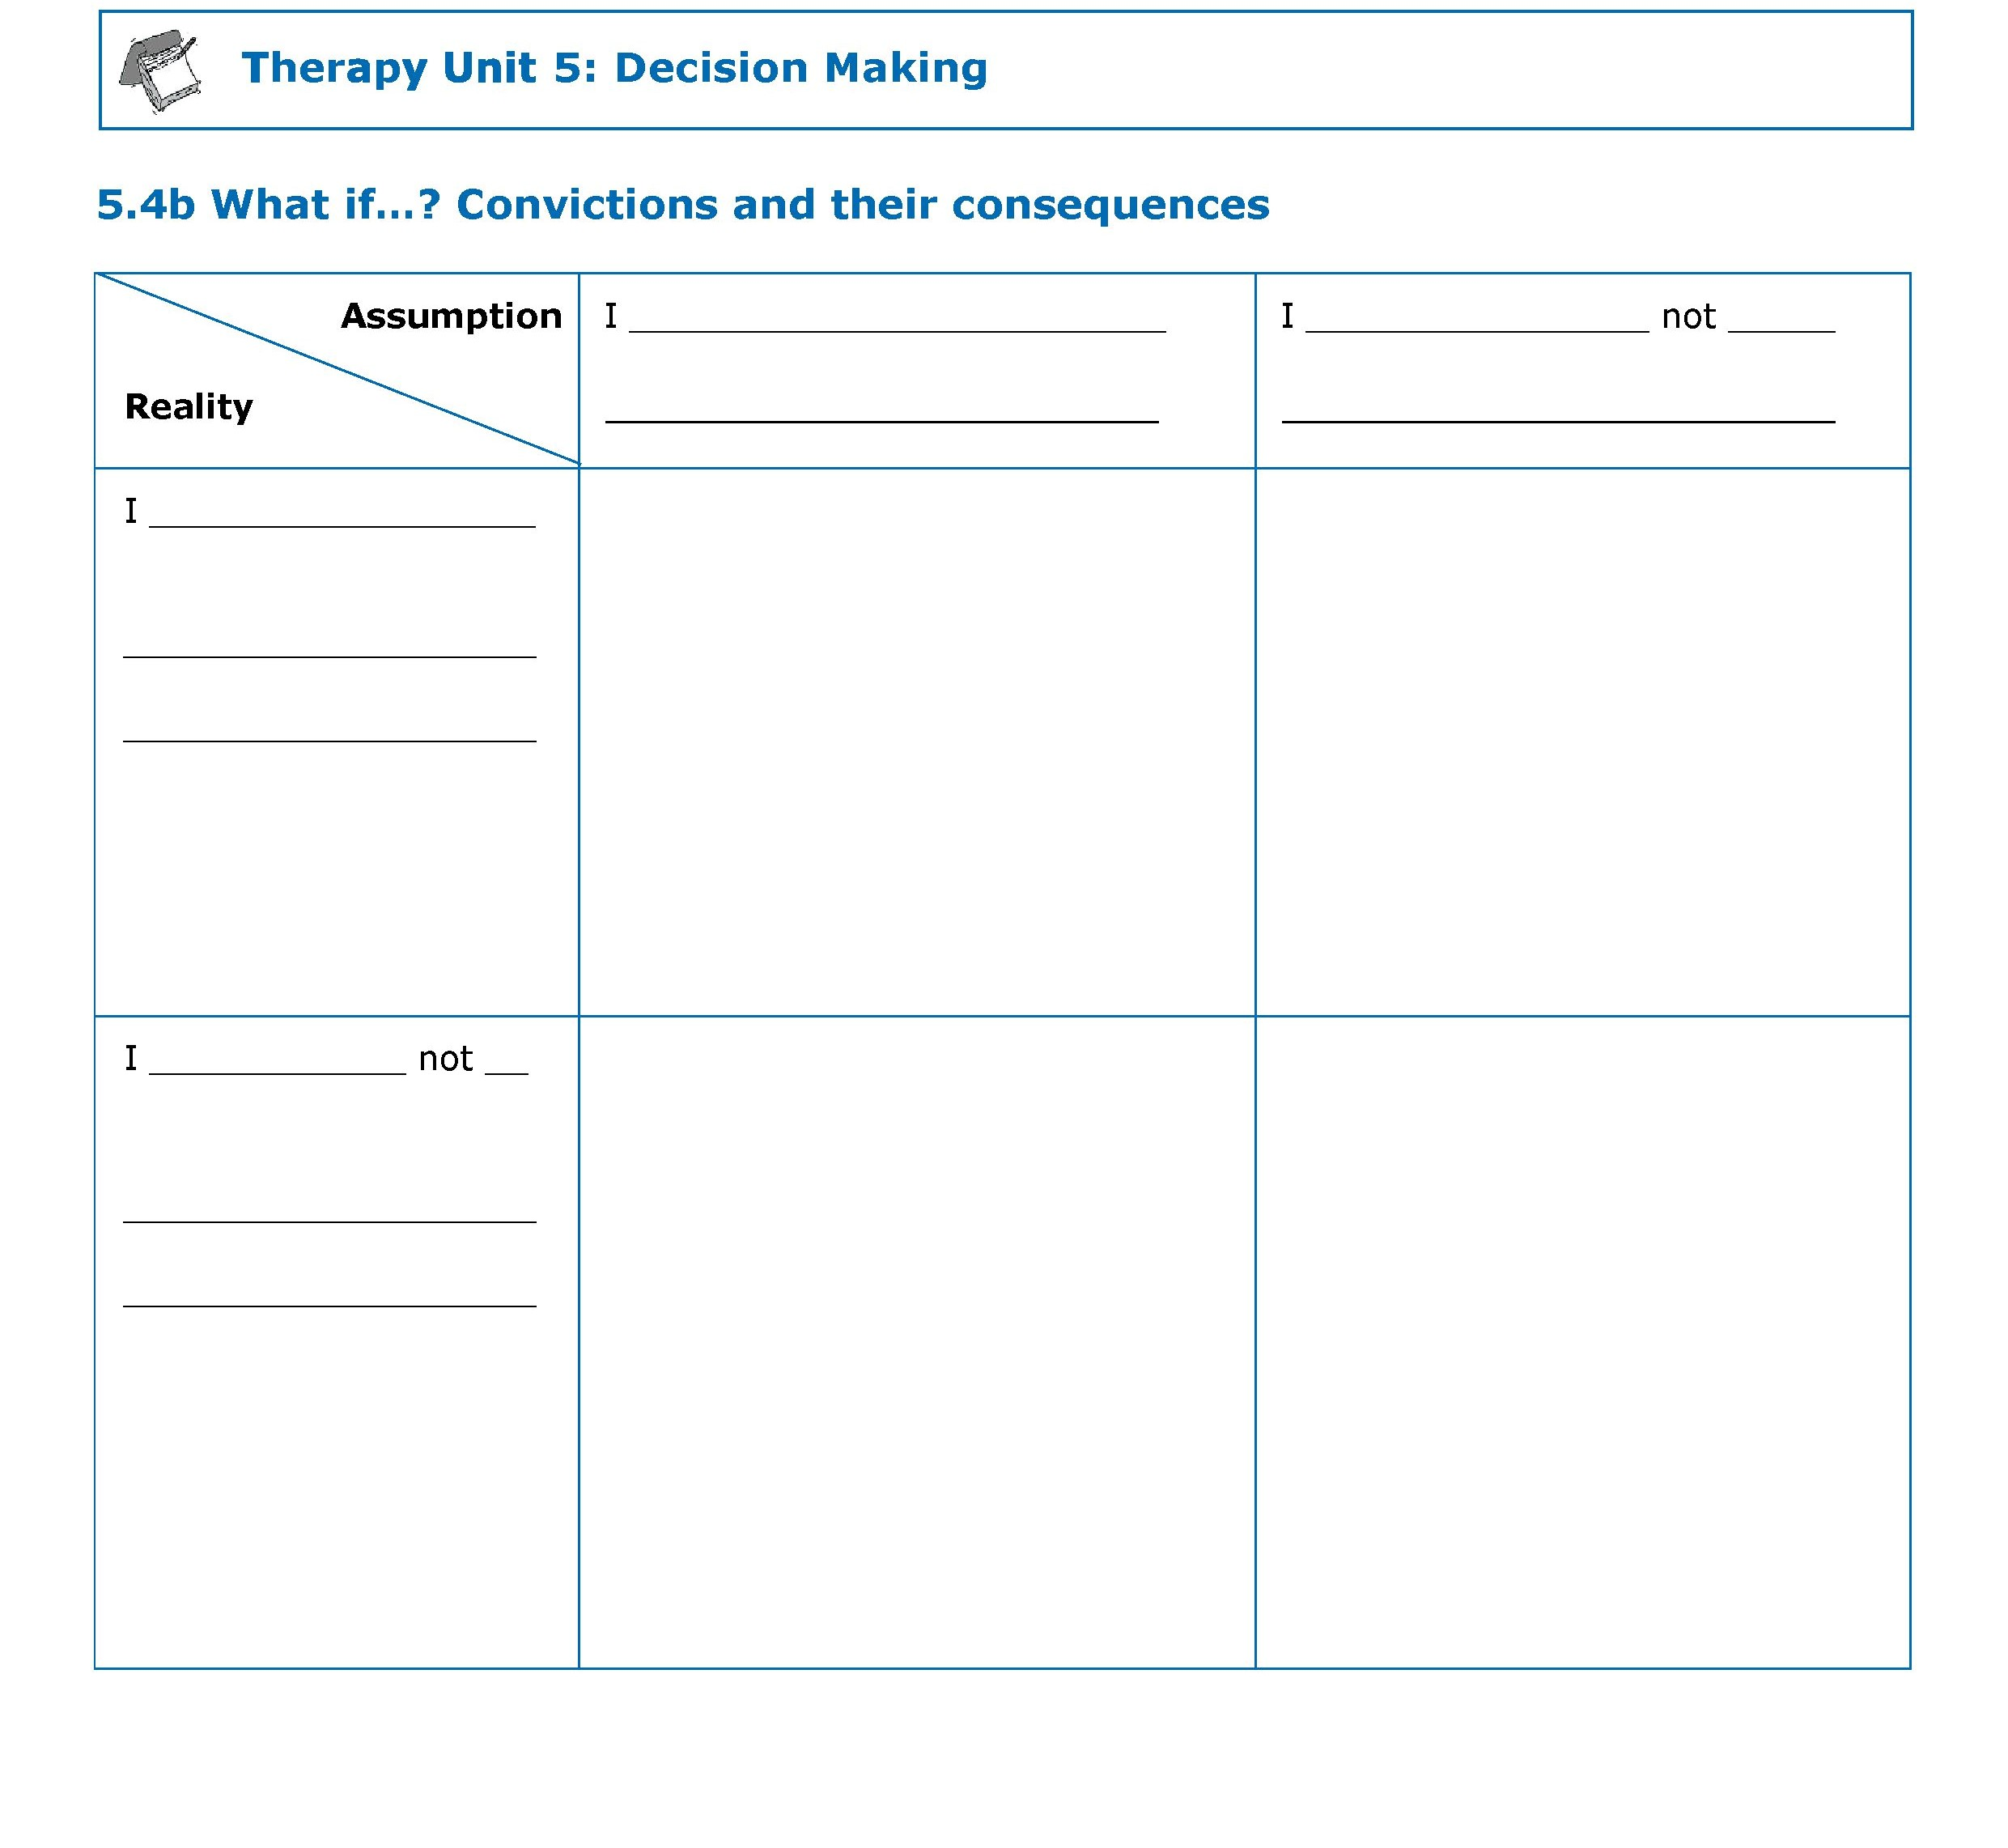
Özel fikirlerinizi destekleyen ve karşı çıkan unsurlar nelerdir ?
…olursa ne olur?
Artıları ve eksileri
Kanaatler ve sonuçları
worksheet
worksheet
→ worksheet
5.4 a, b
Karar verme 5.56

Slide 77


Yanlış kanaatlerin olumsuz sonuçları: kaçınma ve güvenlik
Kaçınma
Tehdit edici olarak algılanan durumlardan, insanlardan veya yerlerden faal olarak kaçınma olarak tanımlanır (örn. takip edilme korkusu yüzünden gösterilerden, polis memurlardından veya halka açık yerlerden uzak durma). Daha ciddi durumlarda, olaylardan etkilenen kişi evden dahi çıkamaz ve tüm sosyal ilişkilerini keser.
Güvenlik davranışları
Korkulan olayların önlenmesi için gerçekleştirilen eylemler olarak tanımlanır (örn. örtbas etmek, nazarlık kullanmak).
Kaçınma ve güvenlik davranışlarının kısa vadede korkuyu azaltmasına karşın, davranışın zararı önlediği fikrini yerleştirerek uzun vadede korkuyu teşvik bile edebilirler... söz konusu durum
Karar verme 5.58

Slide 78
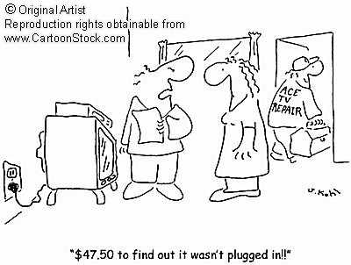
Terapi ünitesi 6: “Düşünceleri değiştirme”
Bulgular:
  Paranoid şizofren kişiler çoğunlukla eleştirel argümanlara karşın yanlış düşünceler üzerinde ısrar ederler (yanlış olduğunu ispatlayan kanıta karşı yanlılık; BADE).
  Sanrı tanımının parçası, ancak sanrısal olarak nötr materyalde de bulunabilir (Moritz ve ark., 2006; Woodward ve ark. 2005, 2006a, 2006b, 2008; Veckenstedt ve ark., 2011; Sanford ve ark., 2014).
"Komşumuz bize karıştırıcı sinyalgönderiyor! Aksine inanmam.”

Slide 79
TERAPİ ÜNİTESİ 6:
DÜŞÜNCELERİN DEĞİŞMESİ
Metakognitif Terapi
Notes:
78

Slide 80
Kendi bakış açısını değiştirme
İnsanlar ilk izlenimlere takılıp kalma eğilimi gösterirler (örn. önyargı “ilk izlenim en önemli izlenimdir” - tutum).
Nedenleri: Nedenler: tembellik; “doğrulama sapması” (sadece görmek istediğinizi görürsünüz); düşüncesizlik; basit “gerçekler” dünyaya bakış açısını değiştirir; gurur
Sorunlar: ???
Düşünceleri değiştirme 6.2

Slide 81
Kendi bakış açısını değiştirme
İnsanlar ilk izlenimlere takılıp kalma eğilimi gösterirler (örn. önyargı “ilk izlenim en önemli izlenimdir” - tutum).
Nedenler: tembellik; “doğrulama sapması” (sadece görmek istediğinizi görürsünüz); düşüncesizlik; basit “gerçekler” dünyaya bakış açısını değiştirir; gurur
aşırı genelleştirme (“biri öyleyse hepsi öyledir”); bunu hak eden kişiye ikinci bir şans verilmez
Düşünceleri değiştirme 6.3

Slide 82
Bunu neden yapıyoruz?
Yapılan çalışmalar psikozlu pek çok kişinin (hepsi değil!) görüşlerine aykırı bir bilgiyle karşı karşıya kaldıklarında bile olayla ilgili düşünce veya görüşlerine bağlı kalmayı sürdürdüklerini göstermektedir.
Bu kişilerarası sorunlara yol açabilmekte ve ilgili durumlara ilişkin gerçekçi değerlendirmeyi engelleyebilmektedir.
Düşünceleri değiştirme 6.4

Slide 83
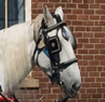
6.5
Toplum içinde esnek olmama
Alan | Örnek
Toplum | o İstatistiklere göre kadınların daha az kazaya yol açmasına veya erkeklerden fazla kazaya yol açmamalarına rağmen insanlar kadınların ikinci sınıf şoför olduklarını düşünmektedir.
Çevrenin korunması | o BM iklim raporu 2014, bölüm I’in yanı sıra bu alandaki hemen her uzmanın iklim değişiklikleri konusunda insanların sorumluluğunu doğrulamış olmasına karşın, büyük sektörlerdeki kurumlar ve pek çok hükümet insan aktivitelerinin iklim değişikliğine katkıda bulunduğunu (sera etkisi) inkar etmektedir.
Psikoz | o Aksi yöndeki iddialı argümanlara karşın yanlış veya taraflı inançlara (örn. daha üstün bir gruba seçilmiş olmak) dair sabit fikir.
Düşünceleri değiştirme 6.5

Slide 84
Bu üç rakam belli bir kuralı takip etmektedir. Bu kural nedir?
Korrigierbarkeit
1 3 5
Kuralı anlamak için aşağıdaki rakamları sırayla söyleyin. Önerilerinizi “evet” veya “hayır” şeklinde cevaplayarak onaylayacağım veya Kuraldan emin olduğunuzda, çözümünüzü sunun.
Düşünceleri değiştirme 6.10

Slide 85
Korrigierbarkeit
Bu üç rakam belli bir kuralı takip etmektedir. Bu kural nedir?
6.11
Kural: Rakamlar basit bir şekilde artıyor!
Takip eden olası rakamlar:
1 3 5 6 8 21…
Sık yapılan hata: Sadece kendi varsayımını destekleyen bilgiler aramak (farazi kural: rakamlar ikişer ikişer artar), sorgulamamak. Ne alternatif olasılıklar dikkate alınır ne de varsayım kritik olarak gözden geçirilir (doğrulama sapması). Örnekte, 6 ve 8 rakamları göz önüne alınmış olabilir. Beklenmedik şekilde, her ikisi de bizi “evet” yanıtına götürüyor, hipotezinize karşı geliyor.
Düşünceleri değiştirme 6.11

Slide 86
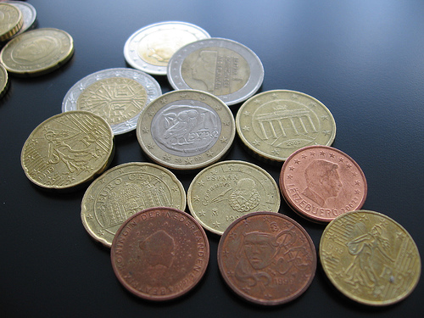
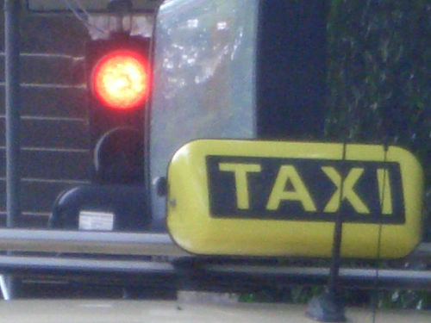
1. İstatistiklere göre, Almanya’da Avro’ya geçişle ilişkilendirilen fiyatlardaki “algılanan artış” gerçek artışın üç katı idi. Buna yol açan etmenlerden biri ürünlerin orantısız şekilde pahalı hale gelmesi (örn. restorandaki yemekler) ve yeni para birimine yönelik fazla şüpheci tavırdır.
Tüketiciler öncelikle zamlanmadan önceki fiyatları akıllarında tutarlar, aynı kalan veya düşen fiyatlar zar zor fark edilir veya istisna oldukları düşünülür.
2. Telaşeniz varken, tüm trafik ışıkları kırmızı gibi görünür ve diğer sürücüler sizi sinirlendirmek için araçlarını bilerek yavaş sürerler.
İstediğiniz veya beklediğiniz şeyi görme
(günlük yaşamda doğrulama ön yargısı)
Düşünceleri değiştirme 6.12

Slide 87
Korrigierbarkeit
6.13
İstediğiniz veya beklediğiniz şeyi görme
(günlük yaşamda doğrulama önyargısı)
Tesadüfi olaylar aşırı dikkat nedeniyle birden anlamlı hale gelmeye başlar. Bu durum anksiyeteye yol açabilir. Örnekler:
Şüphe: Ev havaya uçurulabilirdi.
Kanıt: Pek çok komşunun aynı zamanda tatilde olması. İnşaat işçileri evin önündeki yolun yüzeyini kazıyorlar.
Gözden kaçırılan/ihmal edilen nedir? Şimdi yaz tatili zamanı ve pek çok insan tatile çıkıyor. Caddedeki yol yüzeyinin giderek daha fazla kısmı boruları yenilemek amacıyla haftalardır kazınıyor.
Şüphe: CIA tarafından izleniyorum.
Kanıt: Evin önünde duran siyah araçlar. Filmlerde CIA’nın arabası daima siyahtır.
Gözden kaçan/ihmal edilen nedir? Bir araç için popüler bir renk olduğundan mahallenin diğer sokaklarında bir sürü siyah araç bulunmaktadır.
Birisi pusuya yatmış durumdadır (tetik olma hali) ve diğerinin görmek istediği şeyi görmektedir. Bunu zaman zaman yaşıyor musunuz yoksa böyle bir durumu geçmişte mi yaşadınız?
Düşünceleri değiştirme 6.13

Slide 88
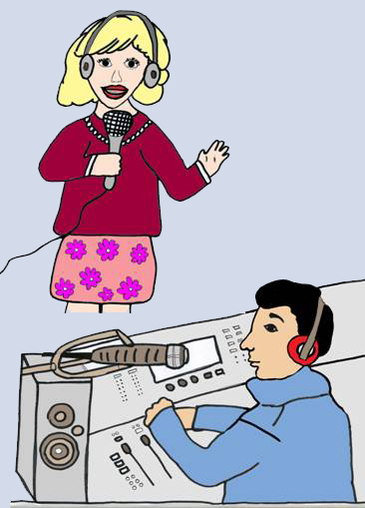
Görev 2: Lütfen, olasılığı derecelendirin
3
Kadın ikramiyeyi kazanmıştır ve kazandığı parayı radyo aracılığıyla bağışlamak istemektedir.
Kadın köpeğinin kaybolduğunu bildiriyor.
Kadın, ailesinden bağımsız olarak müzik kariyerine başlamak istiyor.
Kadın, radyo aracılığıyla hayallerindeki adamı bulmak istiyor.
Düşünceleri değiştirme 6.20

Slide 89
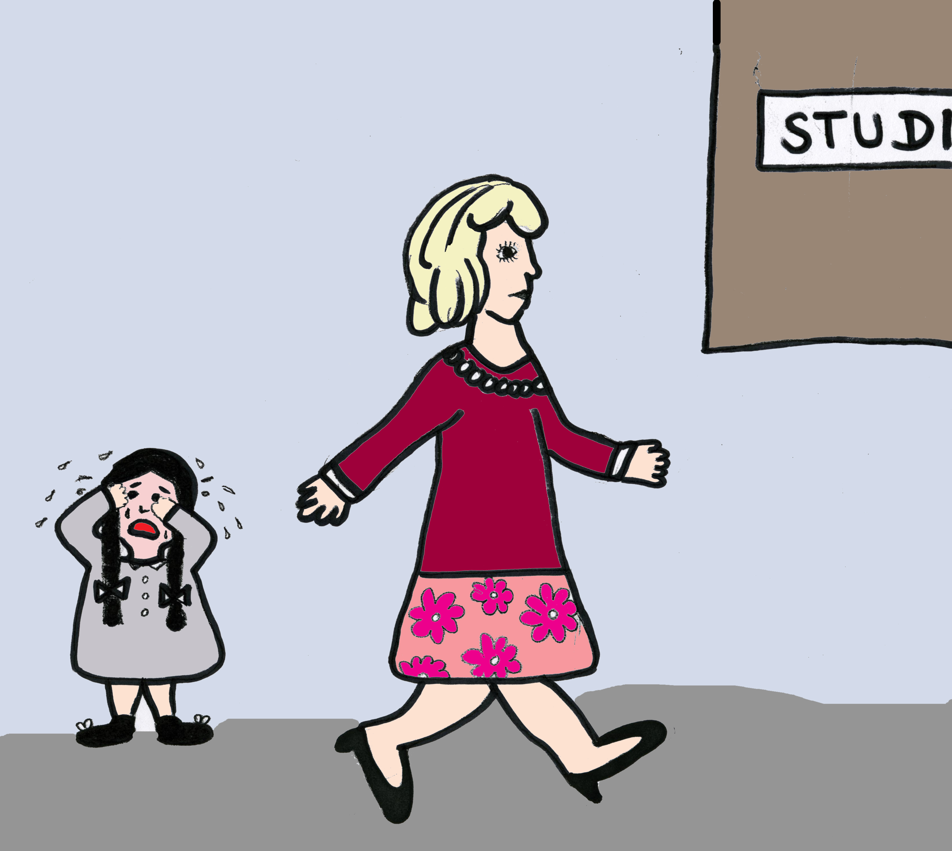
Lütfen, olasılığı yeniden derecelendirin
2
3
Kadın ikramiyeyi kazanmıştır ve kazandığı parayı radyo aracılığıyla bağışlamak istemektedir.
Kadın köpeğinin kaybolduğunu bildiriyor.
Kadın, ailesinden bağımsız olarak müzik kariyerine başlamak istiyor.
Kadın, radyo aracılığıyla hayallerindeki adamı bulmak istiyor.
Düşünceleri değiştirme 6.21

Slide 90
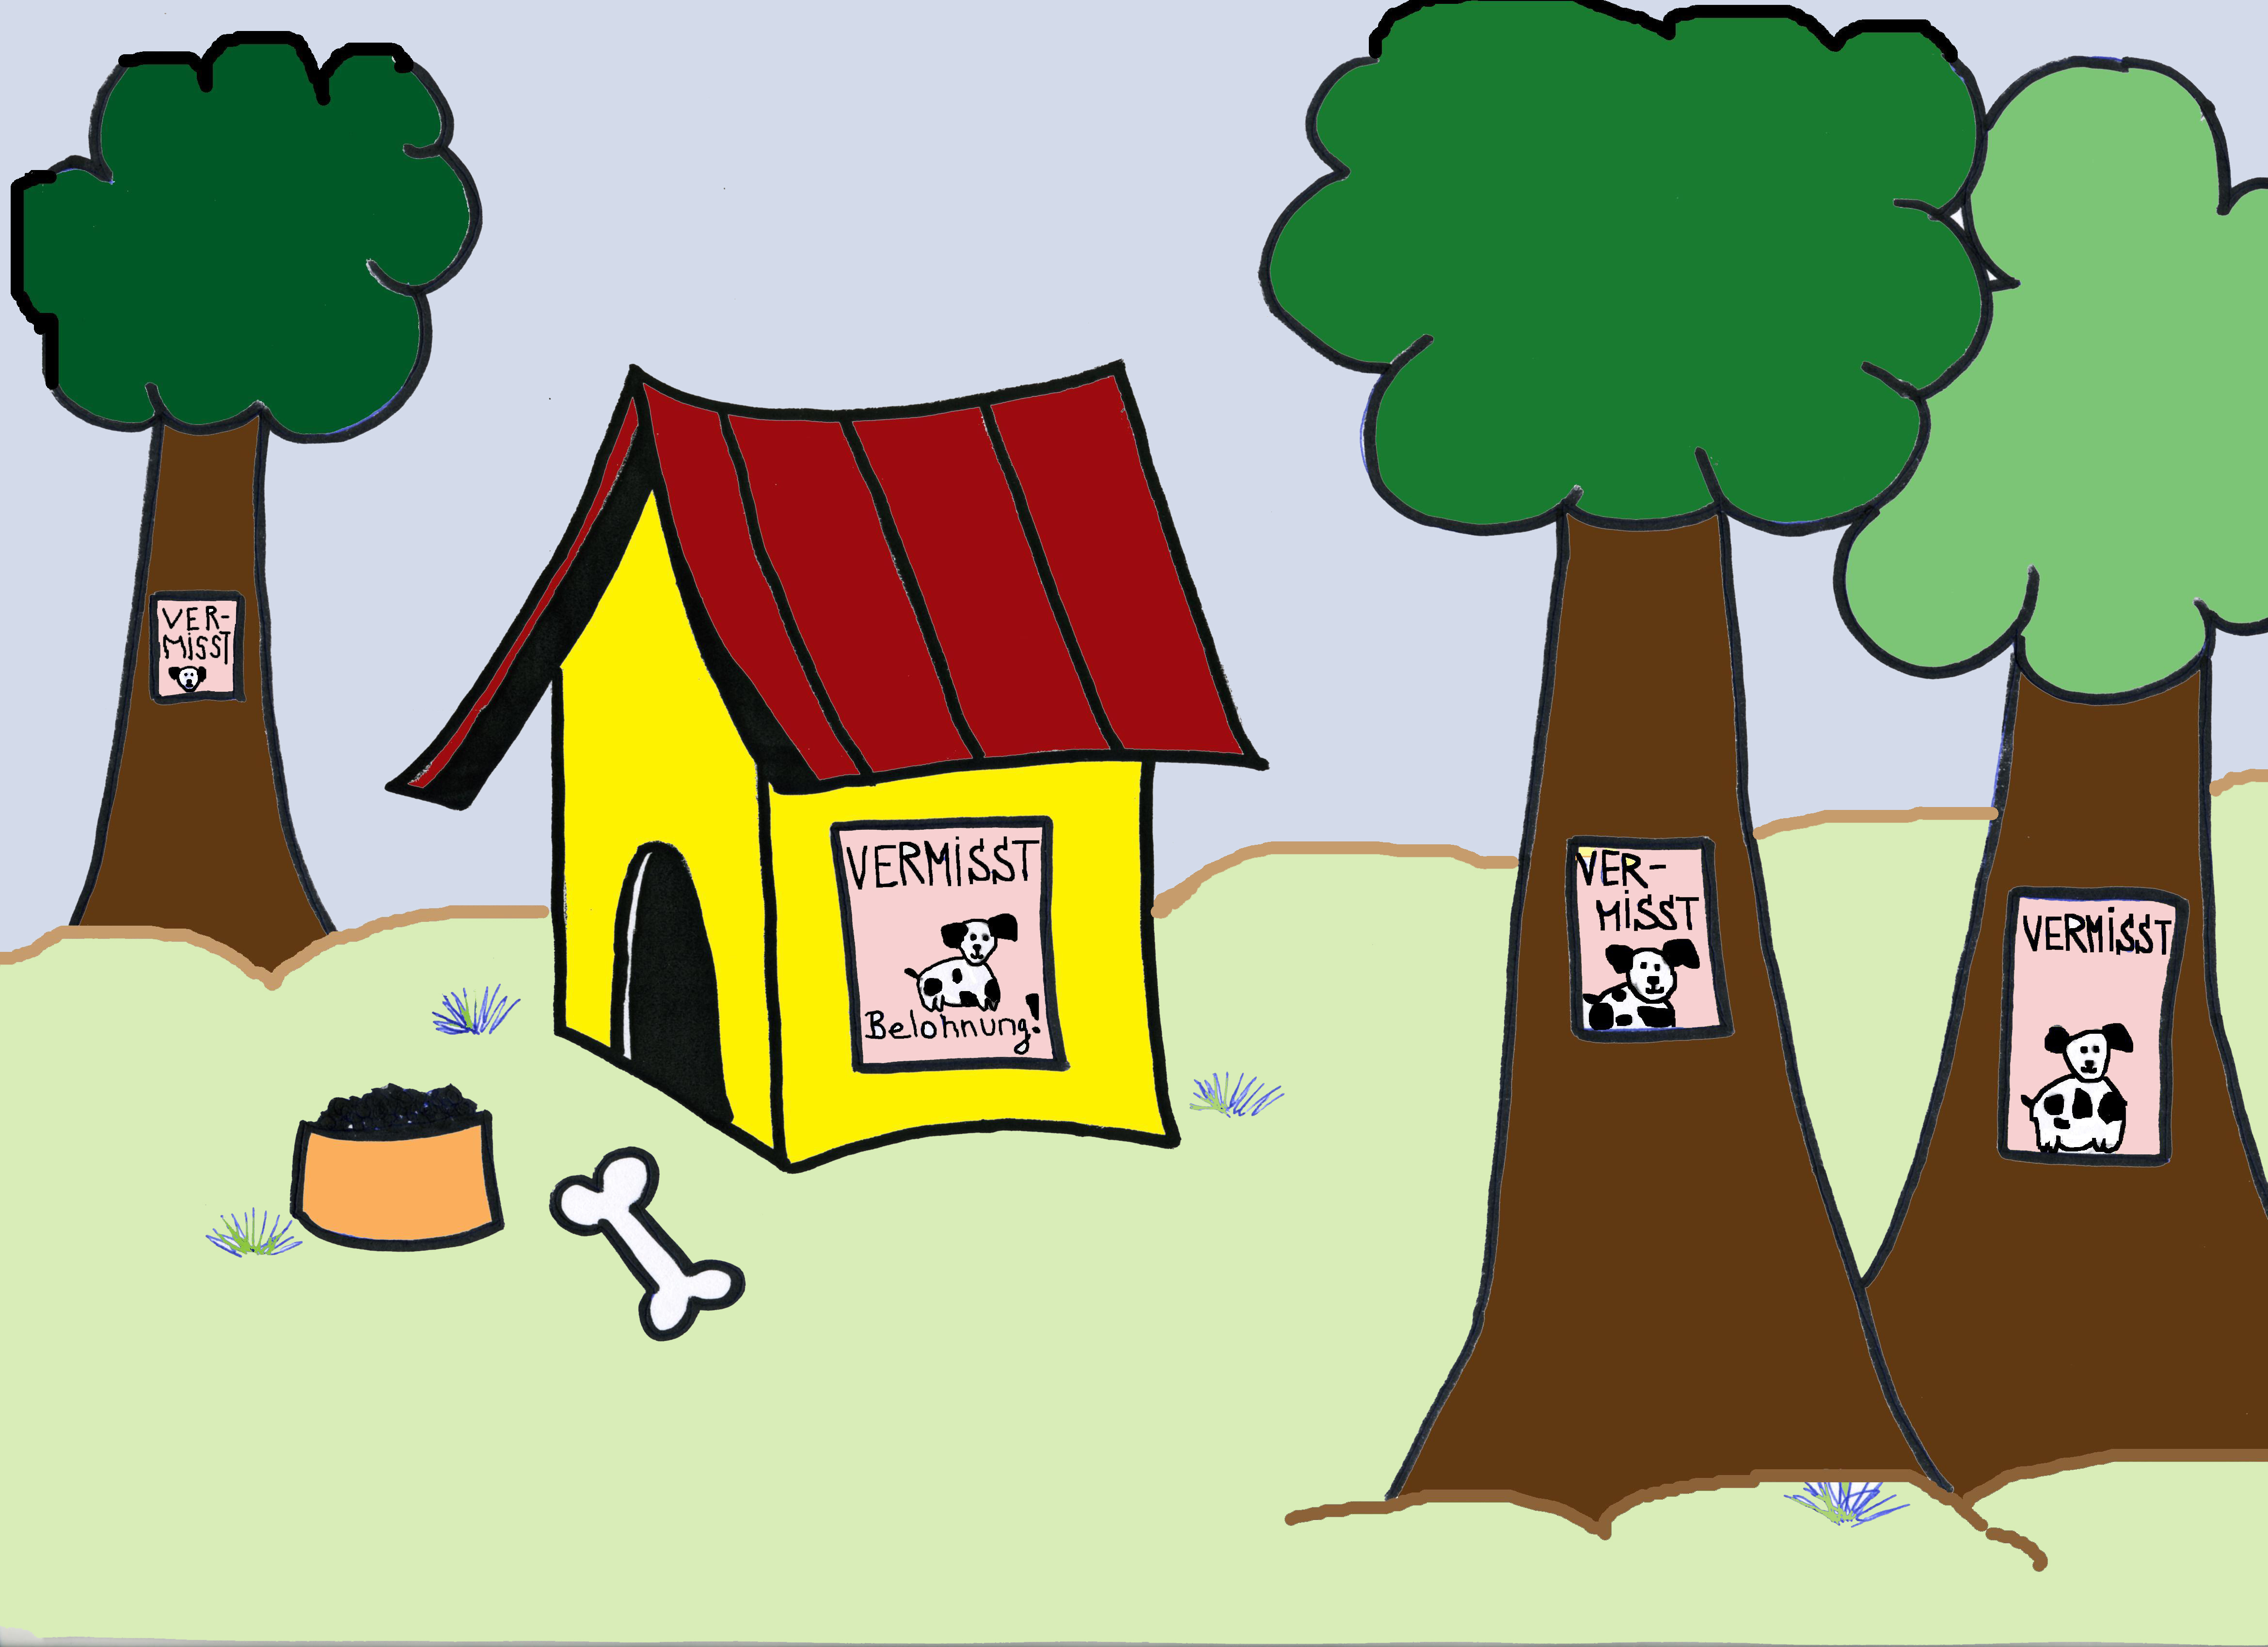
Korrigierbarkeit
Lütfen, olasılığı yeniden derecelendirin
6.22
1
2
3
Kadın ikramiyeyi kazanmıştır ve kazandığı parayı radyo aracılığıyla bağışlamak istemektedir.
Kadın köpeğinin kaybolduğunu bildiriyor.
Kadın, ailesinden bağımsız olarak müzik kariyerine başlamak istiyor.
Kadın, radyo aracılığıyla hayallerindeki adamı bulmak istiyor.
Düşünceleri değiştirme 6.22

Slide 91
Lütfen, olasılığı yeniden derecelendirin
1
2
3
Kadın ikramiyeyi kazanmıştır ve kazandığı parayı radyo aracılığıyla bağışlamak istemektedir.
Kadın köpeğinin kaybolduğunu bildiriyor.
Kadın, ailesinden bağımsız olarak müzik kariyerine başlamak istiyor.
Kadın, radyo aracılığıyla hayallerindeki adamı bulmak istiyor.
Düşünceleri değiştirme 6.23

Slide 92
Nihai bir karar vermek için,
tüm resimlere bakılması gerekir
Kadının radyo istasyonunda olduğu görüldüğünden, yorum 3 ve 4 başlangıçta olası görünmektedir.
1
2
3
Açık yorum: Kadın, ailesinden bağımsız olarak müzik kariyerine başlamak istiyor.
Ancak: Durum farklıdır: Ailenin köpeği kaçmış ve anne radyo aracılığıyla köpeğinin kaybolduğunu bildirmek istemektedir.
Sonuç: Günlük hayatımızda ilk bakışta yanlış anladığımız durumlar söz konusudur. Farklı görüşlere ve hatalı değerlendirmeleri düzeltmeye açık olmaya çalışın!
Düşünceleri değiştirme 6.24

Slide 93
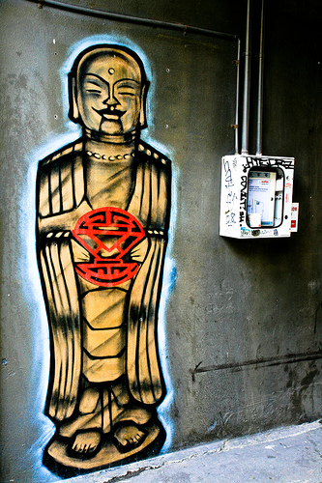
Vaka çalışması:
Aydınlanma mı yoksa illüzyon mu?
Örnek: Aydınlanma
Simon kanaatini nasıl kontrol edebilirdi?
Farklı görüşler: arkadaşlardan, ailenden veya uzmanlardan (örn. doktor) tavsiye isteme: onlar John’un kanaatini paylaşıyor mu?
Kişisel deneyimler: John aşırı strese girdiğinde yanlış algılara ve özel fikirlere eğilim gösteriyor mu?
Mantık: Yeni Dalai Lama zaten seçilmiş mi yoksa önceden belirlenmiş mi?
Simon haksız öfori veya şatafatlı fikirlere
Kanaatin olası sonuçları nelerdir?
worksheet 6.2,
Düşünceleri değiştirme 6.31

Slide 94
Vaka çalışması:
Aydınlanma mı yoksa illüzyon mu?
Örnek: Aydınlanma
Simon kanaatini nasıl kontrol edebilirdi?
Farklı görüşler: arkadaşlardan, ailenden veya uzmanlardan (örn. doktor) tavsiye isteme: onlar John’un kanaatini paylaşıyor mu?
Kişisel deneyimler: John aşırı strese girdiğinde yanlış algılara ve özel fikirlere eğilim gösteriyor mu?
Mantık: Yeni Dalai Lama zaten seçilmiş mi yoksa önceden belirlenmiş mi?
Simon haksız öfori veya şatafatlı fikirlere
Kanaatin olası sonuçları nelerdir?
worksheet 6.2,
Düşünceleri değiştirme 6.31

Slide 95
Vaka çalışması:
Aydınlanma mı yoksa illüzyon mu?
Örnek: Aydınlanma
Olası sonuçlar
Simon, dini bir lider olduğuna inanmaktadır | Son birikimlerini harcar ve hiç parası kalmaz Davranışlarının sonuçlarını öngörmediğinden başı belaya girebilir (örn. rakipleriyle olan anlaşmazlıklar, Tibet’i işgal ederek Çin’deki güçler) Artan izolasyon ve sosyal çevreyle olan sorunlar: Görüşlerinden ötürü güvendiği insanlar ondan kaçabilir veya yurt dışında olduğundan sosyal ilişkilerini kaybedebilir Öz saygıda artış!
Alternatif açıklama: Simon görüşlerini akıl sağlığıyla ilgili bir problemin ifadesi olarak tanımlamaktadır | “Alışkanlığından tam zamanında kurtulur” ve böylece görüşlerine ilişkin yukarıda bahsedilen olumsuz sonuçların önüne geçebilmiştir. Özel hayatının ve meslek hayatının geleceğiyle ilgilenebilir (örn. arkadaşlarıyla Simon güzel bir rüyadan uyanır! Yanlış fikirlere saplanıp kaldığından hayal kırıklığı ve utanç gibi olası hislere kapılmıştır. Tedavi ve destek gerektiren psikiyatrik sorunlara sahip olduğunu
Düşünceleri değiştirme 6.32

Slide 96
Fikirleriniz – şahsi örnekler
Fikirlerinizi destekleyen ve onlara karşı çıkan unsurlar nelerdir?
Bu fikirlerin doğru olup olmadığını nasıl öğrenebilirsiniz?
Bir görüşe bağlı kalmanın veya söz konusu görüşü reddetmenin sonuçları nelerdir?
→ worksheet
6.3 a, b, c
Düşünceleri değiştirme 6.33

Slide 97
Çevredeki değişiklikler! Bu gerçekten doğru mu?
Kendi gözlemi: mahallenizde dikkat çeken sayıda insan güneş gözlüğü takmaktadır;
Kaydet ve gözlemle! (örn. birkaç günde meydana gelen olayları sayın)
Bu bir tesadüf mü? Daha önce de böyle mi olmuştu? Benim hayal gücüm mü? Muhitimin dışında da böyle mi ve dolayısıyla benimle bir ilgisi yok mu?
Başka açıklamaları göz önünde bulundurun!
Alternatif açıklamalar var mı? Pek çok insan güneş gözlüğü takıyor: aylardan yaz mı, güneş gözlükleri havanın kötü olmasına karşın hala moda mı? Komşularım bana düşmanca tavır takınıyor: aşırı tepki mi gösteriyorum, başkalarına karşı da aynı şekilde mi davranıyorlar?
Değişiklik için daha fazla neden arayın! Komşular ajan veya mafya üyesi olmamakla birlikte ters tavır takınabilirler; çünkü onları teorilerimle yüzleştirerek gücendirdim.
EVET – endişelenecek bir şey yok!
HAYIR
EVET – başka nedenler, benimle hiçbir şekilde ilgisi yok!
HAYIR
EVET!
HAYIR… FAKAT, doğru ise: Bu durumun nasıl daha iyi şekilde icabına bakabilirim?
→ worksheet 6.4
Düşünceleri değiştirme 6.34

Slide 98
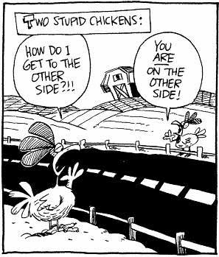
Terapi ünitesi 7: Empatiyle yaklaşma
Bulgu:
Pek çok şizofren diğer insanlarla empati yapma ve duygularını tanımlama hususunda sorunlar yaşar (z.B. Brüne, 2005; Frith, 1994; Sarfati et al., 1997; Metaananlyse: Bora u. Pantelis, 2013).
Bu kişler ayrıca insanların üçüncü şahıslar hakkında ne düşündükleri hakkında da empati sorunu yaşarlar (z.B. Frith & Corcoran, 1996; Bora u. Pantelis, 2013).
Bakış açısını değiştirme ve diğer insanlara hangi bilgilerin verileceğini ayırt etmeyle ilgili güçlük yaşanır.
Notes:
Empati sosyal biliş ana konusuna girer: Birçok bireysel kavram sosyal biliş kapsamında toplanmıştır: Zihin teorisi, sosyal algı, empati yeteneği
Zihin Teorisi (ToM) başkalarıyla empati kurmave başka insanların düşüncelerini, amaçlarını ve isteklerini geliştirme yeteneğidir. Bu duygusal işaretlerin tanımlanmasını ve doğru değerlendirilmesini gerektirmiştir. Aynı zamanda, ToM bir kişinin kendi eylem güdülerinin ve hedeflerinin farkında olmayı da içerir. ToM eksikliği, şizofreni hastalarında geniş çapta tanımlanmıştır. Diğer insanları düşünmekte ve duygularını tanımlamada zorluk çekerler.
Şizofreni hastalarının çoğu, sanrısal aşamaların dışında bile bazen çarpık, kışkırtıcı, kötü görünümlü bir şekilde kışkırtılmış, garip ve yanlış anlaşılmış hisseder.
1. Sipariş: başkalarına koyun, 2. Ordnung: sozial um die Ecke denken,

Slide 99
Metakognitif Terapi
TERAPİ ÜNİTESİ 7:
EMPATİYLE YAKLAŞMA
Notes:
98

Slide 100
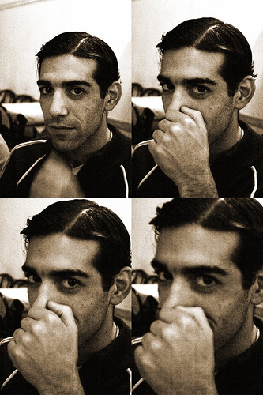
Yüz ifadeleri ve davranışlar genellikle muğlaktır!
Örnek: Bir kişi burnunu kaşımaktadır.
Neden? Burnun kaşınması, aşağılayıcı mimik (bazı kültürlerde) yalan veya utancı mı gösteriyor?
Neler soruyu cevaplamaya yardımcı olabilir?
Empatiyle yaklaşma 7.2

Slide 101
Yüz ifadeleri ve davranışlar genellikle muğlaktır!
Neler soruyu cevaplamaya yardımcı olabilir?
Kişiyle ilgili bilgi → örn.: Bu kişide soğuk algınlığı olabilir mi?
Durumun göz önüne alınması→ örn.: Bu kişinin herhangi bir şeye karşı alerjisi var mıdır ve havada polen mevcut mudur?
Kendi kendini gözlemleme Hangi şartlarda burnuma dokunurum? (Dikkat! (Her zaman kendinizden hareket ederek başkalarının ifadelerini anlayamazsınız!)
Yüz ifadesi İlgili kişi tedirgin, utanmış vs. görünüyor mu?
Empatiyle yaklaşma 7.3

Slide 102
Bunu neden yapıyoruz?
Yapılan çalışmalar psikiyatrik sorunları olan (özellikle psikoz) pek çok kişinin
Başkalarının yüz ifadelerini tanıyıp, değerlendirme konusunda güçlük çektiğini (örn. birisinin üzgün mü yoksa mutlu mu olup olmadığını anlama),
başka insanların süregelen davranışlarından çıkarım yapmakta zorlandıklarını
yanlış sonuçlardan fazlasıyla emin olma eğiliminde olduğunu (örn. trendeki bir kişinin onları düşmanca bir şekilde izlemesi) göstermektedir.
Empatiyle yaklaşma 7.4

Slide 103
Hisleri tanımayla ilgili sorunlar yanlış yorumlamaları nasıl artırmaktadır
(örn. psikoz sırasında) - örnekler
Sürekli tehlikede olma hissi diğer kişilerde
Bir arkadaşımızın üzgün yüz ifadesi sahte sempati şeklinde yanlış yorumlanabilir.
Bir sohbet sırasında heyecanlı bir şekilde saatini kontrol eden bir arkadaş, konuya tamamıyla kayıtsız kaldığı yönünde yorumlanabilir.
Bir mağazada, yardımcı olan tezgahtar hırsız olma konusunda şüphelenildiğine ilişkin kanıt olarak alınabilir.
→ worksheet 7.1
Empatiyle yaklaşma 7.5

Slide 104
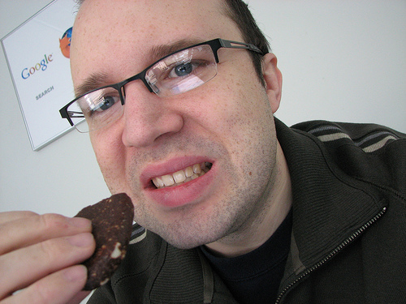
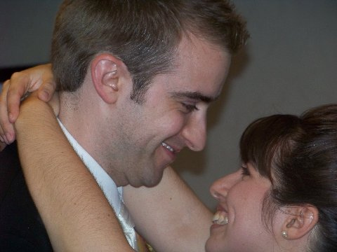
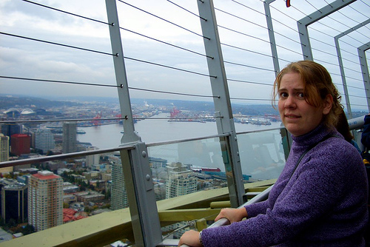
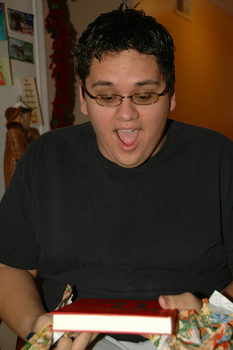
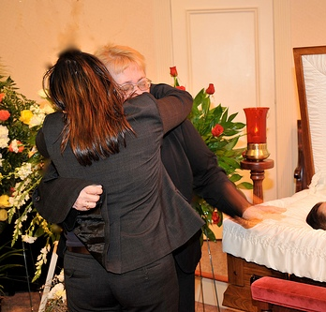
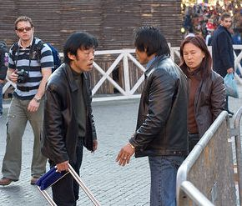
Kimi zaman, bilhassa durumu bilmeniz halinde birinin nasıl hissettiğini söylemek kolaydır...
???
???
???
???
???
???
Empatiyle yaklaşma 7.8

Slide 105
Kimi zaman, bilhassa durumu bilmeniz halinde birinin nasıl hissettiğini söylemek kolaydır...
tiksinme
sevinç
korku
şaşırma
üzüntü
öfke
Empatiyle yaklaşma 7.9

Slide 106
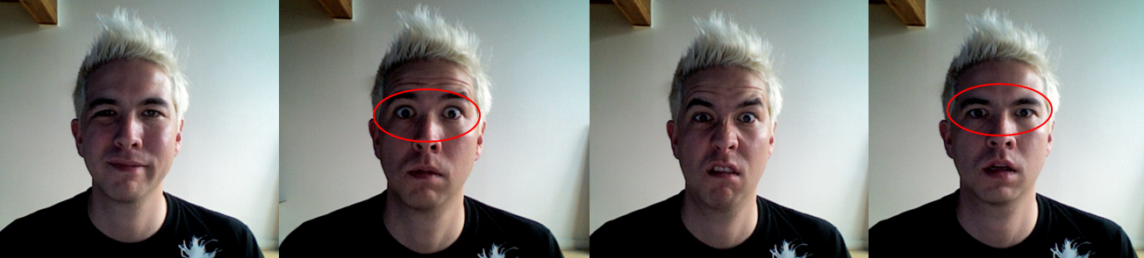
Sadece bir yüzü görüp, söz konusu kişiyi veya şartları bilmemeniz halinde bu durum daha zordur!
Sevinç mi?
Şaşırma mı?
Tiksinme mi?
Korku mu?
Şaşkınlık ve korku kolaylıkla karıştırılabilir: Gözler iyice açıktır
(f.l.t.: “12-lip-corner-puller”; “05-upper–lid-raiser”; “10-upper-lip-raiser”; “11-nasolabial-deepener” by Buster McLeod)
Empatiyle yaklaşma 7.10

Slide 107




Sadece kişinin görünüşüne bakarak o kişinin karakteri veya mesleği hakkında çıkarımda bulunabilir miyiz?
Bu 4 adamdan hangisi bir aktör, atlet, psikolog veya seri katildir?
Empatiyle yaklaşma 7.11

Slide 108
7.11
Sadece kişinin görünüşüne bakarak o kişinin karakteri veya mesleği hakkında çıkarımda bulunabilir miyiz?
Genellikle, ilk izlenimlerimize klişeler hakimdir. Söz gelimi, tüm aktörler çekici değildir ve tüm katiller gaddar görünmez vs.!
John Wayne Gacy: Seri katil iş adamı, çoğunlukla komşularının ev partilerinde palyaçoluk yapan şahsın kafamızdaki Cani imajıyla ilgisi yoktur
Thorsten Voß: Atlet
Stefan Behrens:
Psikolog sıkça ancak yanlış verilen cevap: düşmanca yüz ifadesi ve verdiği pozdan ötürü seri katil (Bay Behrens boş zamanlarında,
Sven Nagel: Aktör
Empatiyle yaklaşma 7.12

Slide 109

Resimde ne görülmektedir? Ne kadar eminsiniz?
kesik!
Ödül törenine katılmış bir kazanan
Hapishaneden çıktıktan sonra
Odaklanmış bir fotoğrafçı
Bir tartışmada karşı tarafı dinleyen adam
Empatiyle yaklaşma 7.14
Notes:
Ruth: Willst Du das nicht weglassen, sind schon sooo viele Folien

Slide 110

İlk izlenimler yanıltıcı olabilir…
Sıklıkla karşımızdaki hakkındaki ek bilgileri değerlendirmeden
7.14
konsantrasyon!
Ödül törenine katılmış bir kazanan
Hapishaneden çıktıktan sonra
Odaklanmış bir fotoğrafçı
Bir tartışmada karşı tarafı dinleyen adam
Empatiyle yaklaşma 7.15

Slide 111

Resimde ne görülmektedir? Ne kadar eminsiniz?
kesik!
Mahkeme kararından sonra
Yemeklerin tadına bakan aşçı
Sataşılan çocuk
Konferanstaki iş adamı
Empatiyle yaklaşma 7.16

Slide 112

İlk izlenimler yanıltıcı olabilir…
Sıklıkla karşımızdaki hakkındaki ek bilgileri değerlendirmeden
7.16
konsantrasyon!
Mahkeme kararından sonra
Yemeklerin tadına bakan aşçı
Sataşılan çocuk
Konferanstaki iş adamı
Empatiyle yaklaşma 7.17

Slide 113

Resimdeki adama bakarken ne hissediyorsunuz?
İyi bir ruh hali içinde veya üzgün ya da endişeli olsaydınız yine aynı şeyleri mi hissederdiniz?
Empatiyle yaklaşma 7.18

Slide 114
Duygudurumumuz algılarımızdan ve değer takdirinden etkilenir!
durum:
kendi ruh haliniz
olası değerlendirme:
mutlu
???
üzgün
???
şüpheci
???
Empatiyle yaklaşma 7.19

Slide 115
Duygudurumumuz algılarımızdan ve değer takdirinden etkilenir!
durum:
kendi ruh haliniz
olası değerlendirme:
mutlu
… hoş görünüyor, onunla sohbet etmek isterim…
üzgün
… onun gibi birisi beni elbette ki sıkıcı bulacaktır…
şüpheci
… muhtemelen benim dedikodumu
Empatiyle yaklaşma 7.20

Slide 116
Duygudurumumuz algılarımızdan ve değer takdirinden etkilenir!
  Hisler her zaman “doğru” olmak zorunda değildir!
  Korkmuş olmam, gerçek bir tehlike olduğu anlamına gelmez.
  Bu nedenle, hislere her zaman güvenilmez!
  Psikiyatrik sorunları olan insanlar genellikle “duygusal kanıt” sunma eğilimi gösterirler; yani, olumsuz hislerin gerçekte olup biteni, doğru şekilde yansıttığını varsayarlar (“Gücenmiş hissediyorum – bu nedenle beni aşağılamış olmalısın!”).
Empatiyle yaklaşma 7.21

Slide 117
Dış faktörlerin ruh halleri ve düşünceler üzerindeki etkisi
Aşağıdaki faktörler yanlış hükmü kolayca destekler:
Stres/maruz kalma: Aşırı strese girdiğimizde, küçük sorunları oldukça öfkelendirici veya saldırgan olarak deneyimleriz (örn. süpermarket kasasındaki uzun kuyruk)!
Uykusuzluk/uyuşturucular/kahve: Kendi fiziksel gerilimimizin kaynağını genellikle yanlış yorumlarız ve bunu hatalı bir şekilde başka nedenlere yorarız (örn. sinir eden iş arkadaşı)!
Müzik/gürültü: Belirli bir müzik veya gürültü bizi üzerek, daha kolay yanlış yorumlarda bulunmamıza yol açar!
Empatiyle yaklaşma 7.22

Slide 118


Dış faktörlerin ruh halleri ve düşünceler üzerindeki etkisi
worksheet
→ worksheet 7.2
Empatiyle yaklaşma 7.23

Slide 119

Bakış açısının değişmesi
Herkes aynı bilgiye sahip değil veya aynı şekilde hissetmeyebilir. Bu, yanlış anlamalara ve çatışmalara yol açmaktadır!
Bu nedenle:
insanların neden kendilerine özgü davrandıklarını anlamak için başka insanların bakış açılarını hesaba katmak,
başkalarına kendi davranışlarımızın nedenlerini anlaşılır kılabilmede iletişim kurmak
Empatiyle yaklaşma 7.31

Slide 120
Bakış açısının değişmesi
Aşağıdaki durumu hayal edin:
Yorgunsunuz ve işten eve dönüyorsunuz. Hızlıca bir manav alışverişi yapmak ve süpermarketten alış veriş yapmak için duruyorsunuz. Her şey sepetinizde ve sıranızı bekliyorsunuz. Hemen önünüzdeki yaşlı bir adam almış olduğu yiyecekleri tehlikeli bir şekilde ve oldukça ağır bir hareket ile kasaya getirdi. Kasiyer alışveriş tutarını adama söylediğinde, yaşlı adam uzun süre çantasını karıştırdı ve cüzdanını bulamadı. Cüzdanını ararken, bir şişe yağı yanlışlıkla kasadan düşürdü. Şişe yere düşünce kırıldı.
→ worksheet 7.3
Empatiyle yaklaşma 7.32

Slide 121
Bakış açısının değişmesi
7.31
Bu durum hakkında ne düşünüyorsunuz/hissediyorsunuz? | Örnek: Çok yorgun ve bitap durumda olduğumdan ve bir an önce eve gitmek istediğimden bu durum beni sinirlendirirdi. Veya: Yaşlı adama karşı merhamet ve sempati
Kasiyer ne düşünüyor/hissediyor? | Örnek: Kasiyer öfkeli, çünkü sıra gittikçe uzuyor ve bunun üstüne kırılan şişenin de icabına bakması gerekecek. Veya: Kasiyer yaşlı adamı tanıdığından ona sempati duyuyor.
Yaşlı adam ne düşünüyor/hissediyor? | Örnek: Utanmış durumda ve kendine kızgın. Mahcup hissediyor.
Yaşlı adamın bakış açısını almak için size neler yardımcı olabilir? | Örnek: Büyükannemle büyükbabamı düşünüyorum da insan yaşla birlikte daha yavaşlıyor ve güvensiz hale geliyor, tabi bu da beraberinde benzer sorunları getiriyor. Veya: Yanlışlıkla bir şişe kırmış olsaydım nasıl hissedeceğimi bilmek isterdim. Belki de benzer bir durum bir keresinde başıma gelmişti ve bunun o sırada kendimi ne kadar berbat hissettirdiğini hatırlıyorum.
Empatiyle yaklaşma 7.33

Slide 122

Üstü kapalı sosyal kanunlar
Duruma/ortama uygun giyinin (örn. cenaze törenine veya iş görüşmesine eşofman/spor ayakkabıyla gitmeyin)
Kişisel hijyeninize dikkat edin (örn. düzenli yıkanma, lekesiz kıyafetler)
Empatiyle yaklaşma 7.40

Slide 123

Üstü kapalı sosyal kanunlar
“görgü kuralları”, örn.:
  Toplum içindeyken geğirmeyin; aksi takdirde izin isteyin
  Esnerken ağzınızı elinizle kapatın
  Burnunuzu silerken diğer kişiye/masaya sırtınızı dönün
  Başka insanlar yemek yerken sigara içmeyin
  Ağzınızda yemek varken konuşmayın
  Yerlere tükürmeyin
  Küfretmeyin
Empatiyle yaklaşma 7.41

Slide 124

Sosyal kuralların ihlaline yönelik MCT videosu
Videolara web sitemizden erişebilirsiniz:
http://clinical-neuropsychology.de/metakognitives-training-videosuite.html
Notes:
10 faux pas eingebaut, sollen Patienten entdecken
Gerade Einfühlung kann man im Rollenspiel vertiefen /üben

Slide 125

Terapi Ünitsi 8: Hafıza ve aşırı özgüven
Bulgular
  Birçok çalışma şizofrenide hafıza sorunlarının söz konusu olduğunu göstermektedir (Aleman ve ark., 1999; Schaefer ve ark. 2013; Salva ve ark. 2013); bu çalışmalarda artan unutmadan ziyade kodlama performansının düşüşünden endişe duyulmaktadır (Moritz ve ark. 2001.
  Aynı zamanda, yanlış anılara aşırı güven (Moritz ve ark., 2002, 2003, 2004, 2006) ve anıların canlılığında azalma söz konusudur (z.B. Danion ve ark., 1999, 2003).

Slide 126
8.1
Metakognitif Terapi
TERAPİ ÜNİTESİ 8:
HAFIZA VE AŞIRI ÖZGÜVEN
Notes:
125
L

Slide 127
Psikozlu kişiler genellikle unutkan mıdır?
???
Bellek ve aşırı güven 8.4

Slide 128
Psikozlu kişiler genellikle unutkan mıdır?
Hem evet hem hayır!
Yapılan çalışmalar psikozlu pek çok kişinin hafıza ve dikkat testlerinde psikozu bulunmayan kişiler kadar başarılı olamadıklarını göstermektedir. Bununla birlikte, aşağıdaki husus dikkate alınmalıdır:
Söz konusu bulgular herkes için doğru olması gerekmeyen ortalama sonuçlara dayanmaktadır. Söz konusu eksikliğin görülmediği pek çok psikozlu insan bulunmaktadır.
Keşfedilen eksiklikler demanslı insanlarınkinden (örn. Alzheimer)
Var olan eksiklikler gelişebilir. Ruminasyon, birtakım sesler duymaya bağlı iç distraksiyon bu sorunların şiddetlenmesine, hatta ortaya çıkmasına neden olur. Bu sorunları dengeleyebilecek spesifik teknikler mevcuttur (daha sonra sunulacaktır).
Bellek ve aşırı güven 8.5

Slide 129

11
(© Heike Platow)
Bellek ve aşırı güven 8.21
Notes:
128

Slide 130
Beyin fırtınası
Bir mutfakta genellikle neleri görürsünüz?
…
…
…
…
Bellek ve aşırı güven 8.22
Notes:
129

Slide 131
Resimde ne gördünüz? Gördüklerinizden ne kadar eminsiniz?
tava
ekmek kızartma makinesi
kurulama bezi
çaydanlık
temizlik bezi
şişeler
bıçak bloğu
Bellek ve aşırı güven 8.23
Notes:
130

Slide 132
Mutfak
tava
ekmek kızartma makinesi
kurulama bezi
çaydanlık
temizlik bezi
şişeler
bıçak bloğu
= sunulmayan
Bellek ve aşırı güven 8.24
Notes:
131

Slide 133
Hafıza hatası tipleri
unutma
hafıza çarpıtmaları:
→ öncelikle olumsuz anılar unutulur (represyon)
→ öncelikle olumlu olaylar unutulur (çökkün ruh hali)
illüzyonlar/sahte anılar: Bazı şeyler bu şekilde olmamış gibi hatırlanır!
Bellek ve aşırı güven 8.25
Notes:
132

Slide 134
Ne sahte anılara yol açar?
Beynimiz önceki ve ilgili olaylara ilişkin eksik bilgileri değiştirir ve üzerine eklemeler yapar, (örn. hayvanat bahçesi ziyareti, safari) ve “mantığımız” ise çok şey ekler! (örnekte: gergedan, aslan)
Stres, hafıza hatalarına eğilimi artırır!
Gerçek anılar sahtelerinden sıklıkla, sahip oldukları “canlılık” ile ayırt edilirler : sahte anılar daha “soluk” ve daha az ayrıntılıdır.
Bellek ve aşırı güven 8.26
Notes:
133

Slide 135



Günlük yaşamdaki sahte anılar
örn. çocukluk anıları | Aynı olayın kardeşler arası anısı pek çok detay yönünden farklılık gösterir Belirli olayları gerçekte sadece resimlerden veya ebeveynlerimizden öğrendiğimizde onları kimi zaman net bir şekilde hatırladığımızı düşünürüz
örn. durumlar birbirine ciddi şekilde | o örn. arabanızı arama: arabanızı belirli bir yere park ettiğinizden eminiz ancak önceki gün gerçekleşmiş olabilir
örn. “kazı koz anlamak” | o Ruh halimiz anılarımıza genellikle eklemeler yapar veya “lezzet katar” (bir tartışmadan sonra, karşı tarafın söylediklerini gerçekte olduğundan daha hasmane hatırlama eğilimi gösteririz)
Bellek ve aşırı güven 8.27
Notes:
134

Slide 136
Sahte anılara bağlanma
Bunun sonuçları nelerdir?
Sahte anılar konusunda ısrarcı olmanın; yani, bu anıların gerçekten olduğuna dair yanlış bir kanıya sahip olmanın olası sonuçları nelerdir?
???
Bellek ve aşırı güven 8.29
Notes:
135

Slide 137
Sahte anılara bağlanma
Bunun sonuçları nelerdir?
Sahte anılar konusunda ısrarcı olmanın; yani, bu anıların gerçekten olduğuna dair yanlış bir kanıya sahip olmanın olası sonuçları nelerdir?
Aynı olaya ilişkin çelişen anılar nedeniyle başkalarıyla kavgaya karışırım (örn. uzun süre önce yapmış olduğum bir alışverişin parasını geri isteme).
Olumsuz olayların (sahte) anıları söz konusu olduğunda (örn. sözüm ona reddedilme), çevremdekilere düşmanca tepki gösteririm ve yanlış yaparım
Gerçeklik ile hayal arasındaki çizgi bulanıklaşır.
Bellek ve aşırı güven 8.30
Notes:
136

Slide 138

Günlük yaşamda hatırlatıcı notlar
Hafızanızı zorlamayın. Sistematik olarak not alın:
1. Bir randevu takvimi/ajanda tutun veya
2. Kağıt karmaşasına elveda: Bir şeyler yazmak için tek bir ana defter veya elektronik araçlar kullanın.
3. Gün içinde birçok kez geçtiğiniz yerlerde (örn. pano, buzdolabı, banyo aynası), önemli planlar (örn. meditasyon saati) için not tutun.
4. Niyetlerinizi/planlarınızı yazın! Yazdığımız her şey hafızamıza daha az iş yüklememizi sağlar.
5. Bazı şeyleri yardım almaksızın ezberlemeye çalışın.
Bellek ve aşırı güven 8.31
Notes:
137

Slide 139
Bir şeyleri nasıl daha iyi hatırlayabilirim?
tekrarlama ve gözden geçirme, KAVRAMAK
özellikle soyut bağlamlar için hafıza geliştiren yardımcılar kullanın, örn.:
  yaz saati uygulaması:
  İlkbahar gelince bahçedeki eşyalarınızı ileri; evinizin önüne taşırsınız.
  Sonbaharda ise söz konusu eşyaları geri; kulübeye taşırsınız.
  Tornavida: sol = gevşek
yeni bilgileriniz ve önceki bilgilerinizle bağlantı kurmak
çalışmaya çok fazla zaman ayırmayın
çalışırken alkol almayın
çalışmanız sona erdikten sonra uyumaya gidin
olabildiğince fazla duyunuzu kullanarak çalışın (örn. işitme, görme...)
Bellek ve aşırı güven 8.32

Slide 140

Bir şeyleri nasıl daha iyi hatırlayabilirim?
% olarak hafıza verimliliği
işitme
Öğrenme sürecine dahil olan duyu sayısı ne kadar artarsa, öğrendiğinizi hatırlamanız da bir o kadar kolay hale gelir!
görme
işitme
görme
işitme
görme
tartışma
işitme
görme
tartışma
uygulama
Bellek ve aşırı güven 8.33

Slide 141
Günlük yaşama uyarlama
Öğrenme hedefleri:
Hafızalarımız bizi kandırabilir! Özellikle önemli olaylarda (münakaşa, görgü tanıklığı, vs.) aşağıdakileri unutmayın:
Olayın güçlü detaylarını hatırlayamıyorsanız, yanılabileceğiniz olasılığını düşünün. Diğer bilgileri araştırın (örn. Bir tanığa sorun).
Hafıza yardımcılarını kullanın (takvim, akıllı telefon, randevuları ve yapılacakları yazacağınız
Bellek ve aşırı güven 8.34
Notes:
140

Slide 142

Terapi üniteleri 9 (Depresyon ve Düşünme) ve 10 (Özsaygı)
Bulgular:
Şizofreniyle birlikte afektif bozuklukların komorbiditesi yaygındır: hastaların yaklaşık ¾’ü anormal düşük özsaygı sergilemektedir (z.B. Freeman ve ark., 1998; Moritz ve ark., 2006; Moritz ve ark., 2009; 2009;Buckley ve ark. 2009; Sundag ve ark. 2014).
  Özellikle akut nöbet sonrasında pek çok hasta negatif belirtilerden ve depresyondan şikayet eder.
  Hastalığa ilişkin içgörü artışının depresyon ile ilişkili olması daha olasıdır(Lincoln ve ark. 2007).
  Hastalar için ruh halinin iyileşmesi ve özsaygı artışı yüksek tedavi önceliğine sahiptir (Byrne u. Morrison 2014; Moritz ve ark. 2016)

Slide 143
Metakognitif Terapi
TERAPİ ÜNİTESİ 9:
DEPRESYON VE DÜŞÜNME
Notes:
142
C

Slide 144
Düşünceler, hisler ve davranışlar arasındaki bağlantı
Pek çok şey bakanın gözündedir. İnsanlar, aynı duruma tamamen farklı şekilde tepki verirler: Bir insanın neler hissettiğini veya ne şekilde davranacağını tek bir olay belirlemez ancak kişinin düşünceleri de önemli rol oynar (yani, yorumlar, kişisel kanaatler ve atıflar). Düşünceler, duygular ve davranışlar birbirini etkiler.
olay
düşünme tarzları ve
Kişisel prensipler
düşünceler
duygular
davranış
Depresyon ve düşünme 9.9
Notes:
143

Slide 145

Depresif düşünme bozuklukları ve işlevsel olmayan başa çıkma stratejileri
Aşırı genelleme
Algıda seçicilik (“çorbadaki sinek”)
“-Meli, malı” ifadeleri
Katastrofik düşünme
Olumlu geribildirimleri reddetmek ve olumsuz geribildirimleri olduğu gibi kabul etmek
Ruminasyon ve kendini suçlama
Depresyon ve düşünme 9.10

Slide 147

Enerji ve ruh haline ilişkin kısır döngü
“Kendimi zavallı hissediyorum. Artık bir şeyler yapacak cesaretim yok.”
Enerji
Geri çekilme
Ruh hali
“Giderek daha fazla kabuğuma çekiliyorum”
“Ruh halim sürekli kötüleşiyor.”
Depresyon ve düşünme 9.38

Slide 148
Enerji ve ruh haline ilişkin kısır döngü
Kısır döngüyü kırmaya çalışın!
Kolaysa sen yap! Ancak: Bunun üstesinden gelmeye çalışın ve ileri doğru
Adım adım: küçük adımların (bir arkadaşı arama gibi), büyük adımları (bir arkadaşla buluşmak gibi) izlemesine izin verin. Kendinizi zorlamayın!
Günlük işlerinizi yapın ancak sevdiğiniz şeyleri de yapın.
Daha fazla aktivitenin ruh halinizi iyileştirdiğini göreceksiniz; aynı şey tersi için de geçerlidir!
→ worksheet
9.2 & 9.3
Depresyon ve düşünme 9.39

Slide 149
Metakognitif Terapi
TERAPİ ÜNİTESİ 10:
ÖZSAYGI
Notes:
148
C

Slide 150

Özsaygı: Özsaygı nedir?
based on Potreck-Rose, 2006
???
Özsaygı 10.2

Slide 151
Özsaygı: Özsaygı nedir?
based on Potreck-Rose, 2006
Kişinin kendisine verdiği değer
Kişinin kendisine ilişkin subjektif değer biçmesi
Bunun diğer insanların sizi nasıl gördüğüyle hiçbir ilgisi bulunmamaktadır.
Özsaygı 10.3

Slide 152
Bunu neden yapıyoruz?
Yapılan çalışmalar psikozlu pek çok kişinin (hepsi değil!) düşük
Genellikle önce diğer sıkıntılara (örn. birtakım sesler duyma, tehdit edilme) odaklanıldığından terapi sırasında buna nadiren değinilir.
Bununla birlikte, çok sayıda hasta diğer psikoz belirtilerinden ziyade özsaygıyla ilgili sorunlar konusunda daha fazla ve daha uzun süreli sıkıntı yaşadıklarını söylemektedir.
Belirli stratejilerin yardımıyla özsaygı aktif bir şekilde yükseltilebilmektedir!
Özsaygı 10.8

Slide 153


Psikoz ve özsaygı
Psikozun duygusal yapı üzerinde farklı etkileri olabilir
Psikozun (ruh hali) benlik saygısı üzerindeki negatif etkileri | Psikozun (ruh hali) benlik saygısı üzerindeki kısa süreli pozitif
Psikoz sırasında: tehdit, korku yaşama | Psikoz sırasında: telaş, heyecan, “sonunda bir şeyler oluyor”
Psikoz sırasında: rencide edici sesler işitme. Bu sayede kişi kendini değersiz ve kırılmış hisseder. | Psikoz sırasında: pohpohlayıcı ve olumlu sesler işitme. Bu sayede kişi kendisini zaman zaman yalnız hisseder.
Psikozdan sonra: utanma, gelecek paramparça olmuş gibi görünebilir (örn. arkadaşlar ve aile tarafından terk edilmiş) | Psikoz sırasında: güç hissi, yetenek, önem (güçlü düşmanlar) ve alın yazısı
worksheet 10.1,
Özsaygı 10.10

Slide 154

Özsaygı kaynakları
Benlik saygısı sabit olmayıp, farklı aktivitelerde değişiklik gösterebilmektedir (sağ taraftaki kitaplık ile sembolize edilmiştir)
Önemli olan nokta zayıf yönlerimize de (= boş raflar) güçlü yönlerimiz ve yeteneklerimiz kadar (= dolu raflar) dikkat edip etmediğimizdir
Hobiler
İlişkiler
Yetenekler
Spor
Dış Görünüş
İş
Özsaygı 10.12

Slide 155
Düşük benlik saygısı olan insanlar...
… kendi boş raflarına ve başkalarının dolu raflarına dikkat etme eğilimi gösterirler
… kendilerine negatif genel değerlendirmede bulunma eğilimi gösterirler (“Benim hiçbir değerim yok”)
… davranış ile insanı bir tutarlar (aksi giden bir işte = Başarısızım)
Hobiler
Hobiler
İlişkiler
Beziehung
Spor
Yetenekler
Spor
Beceriler
İş
Dış Görünüş
Meslek
Görünüm
Beceriksiz!
Özsaygı 10.13
(“Neues Regal” by Michael Fielitz)

Slide 156
Hiçbir şey saklanmaz...
Aşçılığım idare eder; dünya politikasına dair derin bir bilgiye sahibim; Dansta kötüyümdür ama yine de severim; sinema ile yakından ilgilenirim...
Aileme düşkün biriyimdir ve diğer insanları güldürebilirim...
Hobiler
Hobiler
Beziehung
İlişkiler
Spor
Yetenekler
Spor
Beceriler
Saç modelimi beğeniyorum, ten rengimi seviyorum ama fazla tombulum...
İş
Görünüm
Meslek
Dış Görünüş
Çalışırken çok fazla yoruluyorum; bir sınavda başarısız oldum; iş arkadaşlarımla sorunlar yaşıyorum...
Hangi rafa uzun süre bakamadınız? Orada ne gibi gizli hazineler bulabilirsiniz?
→ worksheet 10.2
Özsaygı 10.14

Slide 157

Güçlü yönlerinizi hatırlama
Neden bazen güçlü yönlerimizi dile getirmek güçleşir?
  Engelleyici varsayım: “Böbürlenmeyin.”
  Akut bir hastalık sırasında kendi güçlü yönlerimizi göstermeye ve onları kendi başımıza fark etmeye yönelik daha az olasılık bulunmaktadır.
Özsaygı 10.15

Slide 158
Güçlü yönlerinizi hatırlama
“Kayıp hazineleri” bulma:
  Arkadaşlarınıza ve ailenize güçlü yönlerinizi ve onların gözlerindeki değerinizi sorun.
  Bir şeyler başardığınız ve belki bu konuda iltifat aldığınız somut durumları düşünün – bunlar küçük şeyler de olabilir.
  ...ve deneyimlerinizi bir “iş günlüğüne”* yazın, böylelikle kötü zamanlarınızda yazdıklarınıza başvurabilirsiniz.
* İş günlüğüne, sadece o gün içerisindeki olumlu olaylar yazılmalıdır
→ worksheet 10.3
Özsaygı 10.16
Notes:
Ruth: Çalışma sayfasına referans ekleyin

Slide 159
İç eleştirmen
Pek çok insan “İç eleştirmen” olarak adlandırdıkları iç sese sahiptir. Bu iç ses bize genellikle daha önce başkalarından duyduğumuz şeyleri söyler (örn. acımasız sınıf arkadaşları, sıkı öğretmenler, hırslı ebeveynler). İç eleştirmen gerçek bir insan veya harici bir düşman olmayıp, daha ziyade eleştiriyi ne kadar derinlemesine algıladığımızı ve beklentileri ne kadar abarttığımızı göstermektedir.
Her işinde başarısızın tekisin!
Hiçbir değerin yok.
İç eleştirmen: ukala, dırdırcı, itici, dogmacı
İç eleştirmenin işlevi nedir?
Özsaygı 10.17

Slide 160

İç eleştirmen
İç eleştirmenin işlevi:
İç eleştirmen bizi bir şeyler yapmaya teşvik eder, daha iyisini yapmamız ve zorluklarla yüzleşmemiz için bize yardımcı olur.
Tehlike:
Düşük benlik saygısı olan insanlar oldukça dominant ve genellikle aşırı talepkar bir iç eleştirmene sahiptir.
İç eleştirmen elbette önemlidir ancak hayatın tamamını tanımlamaz.
Özsaygı 10.18

Slide 161
İç eleştirmen ve iç dost
İç eleştirmenin karşıtı iç dosttur. Tıpkı iç eleştirmen gibi bu da gerçek bir kişi değildir ancak pozitif (benlik saygısını artıran) değerlendirmeleri ve anıları besler. Benlik saygısı düşük olan insanlar büyük ve yüksek sesli iç eleştirmene kıyasla daha küçük ve sessiz bir iç dosta sahiptir.
Başardın, kendinle gurur duyabilirsin.
Her işinde başarısızın tekisin!
Hiçbir değerin yok.
İç dost: iyi yapılanı takdir eder, yardımseverdir, merhametli bir şekilde yargılar
İç eleştirmen:
ukala, dırdırcı, itici, dogmacı
Özsaygı 10.19

Slide 162
İç dostu güçlendirme
  İç dostun hayatımızda daha fazla rol oynamasına izin vermek için, kendisi için sadece olumlu şeyleri temsil eden bir figür veya sembol bulmak gerekir. Bu bir iyilik perisi veya koruyucu melek veya bir çizgi film kahramanı ya da bunu sizin için temsil eden doldurulmuş bir hayvan olabilir.
Başardın, kendinle gurur duyabilirsin.
  Başkaları hakkında hem olumlu hem de olumsuz şeyler düşündüğümüz için gerçek bir kişiyi seçmemek en doğrusu olacaktır.
İç dost neye benzer?
Gözlerinizi kapayın ve böyle iç dostu sizin için temsil eden bir şeyi hayal edin. Kendi içinize bakın ve bunun için bir sembol bulmaya çalışın. Acele etmeyin. Belki de aklınıza birden fazla imaj gelebilir. Bunlardan biri diğerlerinden daha mı güçlü?
Kind companion’un gerçekten de sadece nezaket, cesaret ve destek saçtığını tekrar kontrol edin.
Özsaygı 10.20

Slide 163
İç dostu güçlendirme
Günlük hayatımızda düşük benlik saygısına sahip kişilerin iç dostunun söz sahibi olmasına izin vermesi genellikle güçtür. Dolayısıyla, iç dostun olumlu cümlelerinden birini veya daha fazlasını yazmak yarar sağlayabilir.
Örnek: John sigarayı bırakmak istiyor ve üç gündür sigara içmiyor. Kız arkadaşıyla yaptığı kavgadan sonra bir sigara yaktı.
İçinden gelen ses şunları söylüyor: “Beceriksizin tekisin. Bunu yapamayacağın o kadar belliydi ki. Her şeyi batırdın”.
İç dost: “Kendine karşı bu kadar acımasız olmamalısın. Sigarayı bırakmak gerçekten kolay değildir, oysa sen üç gün sigara içmedin. Stresli durumlarda bu çok daha zordur. Şu anda sigara içiyor olman bundan sonra da içmeye devam edeceğin anlamına gelmez. Sigarayı bırakan diğer insanlar da, sigarayı tamamen bırakmadan önce genellikle
birkaç kez bırakmayı denemiştir.”
Özsaygı 10.22

Slide 164

Kendi standartlarınızı nihai değerlendirme olarak uygulama
Kendimi yargılamak ile başkalarının beni yargılaması arasında bir fark vardır!
  Kendimi aptal, sıkıcı vs. bulduğumda başkalarının bu görüşü mutlaka paylaşması gerekmez. Bir sürü fikir, değerlendirme ve tercih söz konusudur!
  Pek çok insan için en acımasız düşman kendisidir ve kişi kendini fazlasıyla eleştirir! Biraz önce gördüğümüz gibi iç eleştirmen fazlasıyla büyük ve yüksek seslidir.
Özsaygı 10.24

Slide 165
Diğerleriyle karşılaştırma
  Genellikle kendinizi başkalarıyla kıyaslar mısınız?
  Kıyaslıyorsanız, kiminle kıyaslarsınız?
  Bu karşılaştırmada ne kadar adilsiniz?
Özsaygı 10.25
Notes:
164

Slide 166

Diğerleriyle karşılaştırma
  Bizler hızlı ve dikkat etmeksizin kendimizi başkalarıyla karşılaştırırız. Bu normaldir.
  Kendimizi kiminle ve hangi konularda karşılaştırdığımız özsaygımızı etkiler. Benlik saygısıyla ilgili sorunu olan insanlar genellikle adil olmayan karşılaştırmalar yaparlar (örn. maaşlar konusunda üst düzey yönetici)
Özsaygı 10.26

Slide 167
Diğerleriyle karşılaştırma
Adaletsiz karşılaştırmalara bir başka örnek
  Kendi görünüşünü kuşe kağıda dergilerde yer alan modellerin resimleriyle karşılaştıran genç kız (makyaj ve dijital görüntü kurgusu karşılaştırmayı çok daha adaletsiz hale getirir)
  Kendinizi başkalarıyla çok fazla karşılaştırmayın! Daha iyi görünümlü, daha başarılı ve daha popüler birileri her zaman olacaktır.
  Görünüşte “mükemmel biyografiyi” değerlendirirken yaşamın tüm alanlarını dahil edin...
Özsaygı 10.27

Slide 168




“Mükemmel Hayat…?”
Bu insanları tanıyor musunuz?
Özsaygı 10.28

Slide 169
“Mükemmel Hayat…?”
Bu insanları tanıyor musunuz?
  …ünlü, zengin, yakışıklı, başarılı???
  ANCAK: Bu ünlü insanların her biri psikolojik sorunlara sahiptir veya bu tip sorunlar yaşamıştır.
Özsaygı 10.29

Slide 170
“Mükemmel Hayat…?”
Robbie Williams “Take That” grubuyla şöhreti yakalamış ancak sonra uyuşturucu kullandığından gruptan ayrılmak zorunda kalmıştır. Daha sonra, solist olarak başarılı bir kariyere imza atmıştır. 2007’Nin Şubat ayında, bağımlılık ve depresyon için kliniğe yatırılmıştır.
Dış dünyaya göre, İngiltere veliaht prensi Charles’nin ilk eşi prenses Diana rüya gibi bir hayat sürmektedir: Dış dünyaya göre prenses, tüm dünyayı görünüşü ve sosyal sorumluluk işleriyle kendine hayran bırakarak, para ve lüks içinde rüya gibi bir yaşam sürdü. Bununla birlikte, aslında uzun yıllar bulimia ve depresyon şikayetlerinden muzdarip olmuştur. 1997’de bir trafik kazasında yaşamını kaybetmiştir.
Komedyen ve aktör Jim Carrey uzun süredir ağır depresyondan muzdariptir. Başlangıçta, antidepresanlar depresyon periyodlarının üstesinden gelmesini sağlamıştır. Şu anda, depresyonunun tedavisinde diğer taktikleri de (örn. psikoterapi) başarıyla kullanmaktadır.
İngiliz futbolcu David Beckham obsesif kompulsif bozukluğa sahiptir. Bulunduğu ortamdaki şeylerin düzen dışı olması veya simetrik olarak yerleştirilmemesi onun için oldukça zor durumlardır. Beckham bir röportajında söz konusu rahatsızlıktan çok çektiğini belirtmiştir; bu rahatsızlık sık sık zaman kaybetmesine ve ilişkilerinde çatışmalar yaşamasına neden olmaktadır.
Özsaygı 10.30

Slide 171
Günlük yaşama uyarlama
Öğrenme hedefleri:
  Benlik saygısı kendimize biçtiğimiz değerdir. Asla objektif değildir.
  Benlik saygınızı dikkate almaya ve hayatın diğer alanlarında güçlendirmeye çalışın.
  Gizli güçleri araştırın; örn. arkadaşlarınıza sorarak veya bir “iş günlüğü” tutarak.
  Adil olmayan karşılaştırmalar yapmayın.
  İç eleştirmenin söylediklerine körü körüne inanmayın.
  İç dostunuzun sizinle konuşmasına ve size iyilikle bakmasına izin verin. Sözgelimi, her gün aynanın karşısına geçip, şu sözleri söyleyin: “Seni seviyorum, mükemmelsin!” (Veya “Beni seviyorum!”)
Özsaygı 10.31

Slide 172
Günlük yaşama uyarlama
Birinin bir günde yaşadığı güzel şeyleri takdir etmeye yönelik ipuçları:
  Evden çıkarken, sağ cebinize bir avuç topak (fasulye, misket, vs.) alın.
  Pozitif bir şeyler yaşadığınız her zaman (örn. bir arkadaşın tebessümü, hoş bir sohbet, doyurucu bir öğle yemeği, vs....), sağ cebinizdeki topağı sola taşıyın.
  Akşamleyin, sol cebinizdeki topakları çıkarın ve kendinize o gün yaşadığınız güzel şeyleri hatırlatın.
  Böylelikle pozitif anıları korumuş ve anın tadını çıkarmış olursunuz. Ne yazık ki hayatımızda olan iyi şeylerin farkına varmaksızın son derece hızlı bir şekilde geçmesine izin veririz.
  Hayatımızda olan güzel şeylerin farkına varıp ve/veya hatırlamaya yönelik yöntemler bililyor musunuz?
Özsaygı 10.32

Slide 173
Bunun psikozla ne ilgisi var?
Psikozlu pek çok kişinin (hepsi değil!) özellikle psikotik atağın ardından benlik saygıları azalmaktadır (örn. utanmak; arkadaşları tarafından geri çevrilme korkusu).
Pek çok insan psikoz sırasında korku ve daha birçok duygu yaşar:
Heyecan (“Sonunda bir şeyler oluyor !”)
Kader hissi (bir görevi yerine getirmek; önemli olmak)
Tartışılan teknikler sağlıklı ve sağlam bir benlik saygısı oluşturmaya yaramaktadır.
Terapi ünitesini özellikle hangi yönlerden yararlı veya yardımcı bulmaktayım?
Kısa süre önce öğrendiklerimi ne zaman ve hangi somut durumda uygulayabilirim? Öğrendiklerim nasıl yararlı olabilir (örn. Daha az gergin hissetme)?
→ worksheet 10.5
Özsaygı 10.33

Slide 174
Bunun psikozla ne ilgisi var?
Örnek: Max giderek daha üzgün hissetmekte ve hiçbir işte tutunamayacağını düşünmektedir: “Bir işim yok, aileme yük oluyorum.”
Ancak: Max, şu anda işsiz; bu onun yeteriz olduğunu göstermez. Bir işe yerleştirme işi bulmasını sağlayacak pek çok yeteneği ve güçlü yanları var (örn. iyi bir teknik bilgiye sahip ve başkalarının bilgisayarlarını tamir etmektedir; tam bir kitap kurdudur). Bunun yanı sıra, bir ailesi ve onu seven birkaç iyi arkadaşı vardır.
Özsaygı 10.34

Slide 175
Terapi Ünitsi 11: Psikoz ile yaşama ve nüksün önlenmesi
  Damgalanma konusunun yanı sıra psikoz Belirtileri ve kurslaıyla ilgili (psikoeğitim) bilgi sağlama .
  Ayrıca, stres ile baş etmeye yönelik stratejilerin tanıtılması ve psikotik belirtilerin görülmesi halinde kişisel bir „acil durum planının“ geliştirilmesi .
Bu ünitenin amacı :
  Gelecekteki psikotik atakların önlenmesi.
Notes:
L

Slide 176
TERAPİ ÜNİTESİ 11:
PSİKOZ İLE YAŞAMA VE NÜKSÜN ÖNLENMESİ
Metakognitif Terapi

Slide 177
Psikolojik sorunlara sahip olmak normal midir?
Kaç kişi ruhsal hastalığa sahiptir?
Ne düşünüyorsunuz?
Psikoz ile yaşama ve nüksün önlenmesi 11.2

Slide 178
Psikolojik sorunlara sahip olmak normal midir?
Kaç kişi ruhsal hastalığa sahiptir?
2014’de yapılan çalışma ile (Jacobi ve ark., Nervenarzt 1, 2014) aşağıdakiler saptanmıştır:
Mental hastalıkların tek bir belirtisinden şikayetçi olan hastalar dikkate alındığında, bu rakamların oldukça yüksek oldukları görülebilir.
Geçtiğimiz yıl mental hastalığı olan insanların yüzdesi | %28
Depresyon (en yaygın hastalık) | %10.6
Psikoz (diğerleri arasında) şizofreni ve organik psikozu kapsar) | %2.6
Aynı anda birden fazla mental hastalığı olan insanların yüzdesi | %50
Psikoz ile yaşama ve nüksün önlenmesi 11.3

Slide 179
Halk üzerinde yapılan bir anketin sonuçları*
Genel popülasyonda belirli psikotik benzeri deneyimler oldukça yaygındır. Psikozlu insanların aksine bu deneyimler günlük yaşamda herhangi bir bozulmaya yol açmazlar ve nadiren %100 gerçek olarak değerlendirilirler.
Psikotik bozukluğu olmayan kişiler tarafından desteklenen ifadeler | evet’li cevaplar
İnsanların telepatik olarak iletişim kurabileceğini hiç düşündünüz mü? | ???
Büyücülük, vudu veya doğaüstü güçlere inanır mısınız? | ???
Hiç başkalarının aklınızdan geçenleri okuduğunu hissettiğiniz oldu mu? | ???
Hiç herkesin dedikodunuzu yaptığını düşündünüz mü? | ???
Hiç doğaüstü şeylerle deneyim yaşadınız mı? | ???
Çevrenizdeki şeylerin sanki bir deneyin parçası gibi gerçek dışı olduklarını hissettiniz mi? | ???
Hiç bir şekilde işkence görüyormuş hissine kapıldınız mı? | ???
Hiç dergilerdeki veya TV’deki şeylerin özellikle sizin için yazıldığını hissettiniz mi? | ???
Görünürde kimse olmamasına rağmen ara sıra birtakım sesler duyuyor musunuz? | ???
* Kaynaklar: Emmanuelle R. Peters (Instrument: PDI), Steffen Moritz (Instrument: KSF)
Psikoz ile yaşama ve nüksün önlenmesi 11.17

Slide 180
Halk üzerinde yapılan bir anketin sonuçları*
Genel popülasyonda belirli psikotik benzeri deneyimler oldukça yaygındır. Psikozlu insanların aksine bu deneyimler günlük yaşamda herhangi bir bozulmaya yol açmazlar ve nadiren %100 gerçek olarak değerlendirilirler.
Psikotik bozukluğu olmayan kişiler tarafından desteklenen ifadeler | evet’li cevaplar
İnsanların telepatik olarak iletişim kurabileceğini hiç düşündünüz mü? | %61
Büyücülük, vudu veya doğaüstü güçlere inanır mısınız? | %44
Hiç başkalarının aklınızdan geçenleri okuduğunu hissettiğiniz oldu mu? | %33
Hiç herkesin dedikodunuzu yaptığını düşündünüz mü? | %32
Hiç doğaüstü şeylerle deneyim yaşadınız mı? | %26
Çevrenizdeki şeylerin sanki bir deneyin parçası gibi gerçek dışı olduklarını hissettiniz mi? | %26
Hiç bir şekilde işkence görüyormuş hissine kapıldınız mı? | %19
Hiç dergilerdeki veya TV’deki şeylerin özellikle sizin için yazıldığını hissettiniz mi? | %16
Görünürde kimse olmamasına rağmen ara sıra birtakım sesler duyuyor musunuz? | %15
* Kaynaklar: Emmanuelle R. Peters (Instrument: PDI), Steffen Moritz (Instrument: KSF)
Psikoz ile yaşama ve nüksün önlenmesi 11.18

Slide 181

Nüksün önlenmesi
tek atak
Mental hastalıklar (örn. psikoz) hem tekrarlayabilir hem de tekrarlamayabilir. Her bir süreç oldukça değişkendir:
birden fazla atak
arada birkaç belirtinin görüldüğü birden fazla atak
arada şiddeti artan belirtilerin görüldüğü birden fazla atak
Psikoz ile yaşama ve nüksün önlenmesi 11.19

Slide 182
Stres ölçekleri
İyi olmak için stres ve dinlenme dengede tutulmalıdır. Gerginliğin baskın gelmesi halinde, ölçeklerdeki denge bozulacaktır. Bu da nüks riskini artıracaktır.
Stres
Gevşeme
→ worksheet 11.2
Psikoz ile yaşama ve nüksün önlenmesi 11.20

Slide 183



Erken uyarı belirtileri: kontrol listesinden alıntı
Worksheet
Worksheet
→ worksheet
11.3 a, b
Psikoz ile yaşama ve nüksün önlenmesi 11.22

Slide 184
Acil durum planı
Psikozun erken belirtilerini fark ettiğimde ne yapmalıyım?
Semptomlar | Yaptıklarım:
Erken uyarı belirtileri: örn. asabiyet, işe gidecek cesareti bulamamak, başkalarıyla daha sık kavga etme | örn: Kendime daha iyi bakıyorum, stresi azaltmaya ve gevşeme tekniklerini uygulamaya çalışıyorum Güvendiğim kişilere bende herhangi bir değişiklik fark edip etmediklerini soruyorum.
Geç uyarı belirtileri: örn. örn. uyku bozuklukları, başkalarının kendinize güldüğü veya hakkınızda konuştuğu hissi | örn: Üstbilişsel Terapi materyalini (örn. sarı kart) tekrar okudum ve varsayımlara yönelik olası alternatif açıklamaları düşündüm.
İlk psikotik belirtiler: örn. aşağılayıcı sesler duyma | örn: Terapistimi aradım ve bir randevu aldım.
Ciddi psikotik belirtiler: örn. evde kameralar tarafından izlediğine dair inanç | örn: Güvendiğim, rahatsızlığım hakkında bilgi sahibi olan ve hastaneye gitmemi sağlayan bir kişiye açılırım. Bir nöroleptik tedavisi (veya doz artışı) gerekli olabilir.
worksheet 11.4,
Psikoz ile yaşama ve nüksün önlenmesi 11.23

Slide 185

Terapi üniteleri
  11 Terapi üniteleri:
  1. İlişki Geliştirme ve Vaka Geçmişi
  2. MKT+’ya giriş
  3. Vaka Formülasyonu
  4. Yükleme Tarzı
  5. Karar Verme
  6. Düşünceleri Değiştirme
  7. Empatiyle yaklaşma
  8. Hafıza ve Aşırı Özgüven
  9. Depresyon ve Düşünme
  10. Özsaygı
  11. Psikoz ile Yaşama ve Nüksün Önlenmesi

Slide 186

Araştırma bulguları - Özet
Şizofreni ile ilgili temel araştırmadan bilginin yorumlanması ve müdahaleye varan metakognitif eğitim
    Steffen Moritz and Todd S. Woodward, Current Opinion in Psychiatry 2010, 20:619-625
Bilişsel tuzakları saptama ve etkisiz hale getirme
    Steffen Moritz, Francesca Vitzthum, Sarah Randjbar, Ruth Veckenstedt and Todd S. Woodward, Current Opinion in Psychiatry 2010, 23:561–569
Şüphe tohumları ekme: şizofrenide metabiliş eğitimiyle ilgili hikaye türünden bir derleme
    Moritz et al., Clinical Psychology Review 2014, 34: 358–366
Şizofren Hastalarda Görülen Sanrılara ilişkin Metakognitif Eğitimi : Randomize Kontrollü Çalışmaların Meta Analzi Kanıta Dayalı Uygulama Hakkında Bilgi Vermektedir
    Liu et al., Worldviews on Evidence-Based Nursing, 2018
Notes:
Auf Homepage

Slide 187
MCT Çalışmaları
    + = anlamlı, - = grup farkı bulunmamaktadır, () = çok az güç ve/veya RCT yok
    (+) Moritz et al. (2007) German Journal of Psychiatry
    (+) Aghotor et al. (2010) J. of Behavior Therapy and Experimental Psychiatry
    (+) Ferweda et al. (2010) Directieve Therapie
    (+) Kumar et al. (2010) European Journal of Psychotherapy & Counselling
    + Moritz et al. (2011) Behaviour Therapy & Research
    + Moritz et al. (2011) Psychological Medicine (MCT+)
    (+) Favrod (2011) Journal of Advanced Nursing
    (+) Ross et al. (2011) Schizophrenia Bulletin
    (+) Naughton et al. (2012). BMC Research Notes
    + Favrod et al. (2014) European Psychiatry
      - Oosterhout et al. (2016) Psychological Medicine
      + Rocha & Queiros (2013) Schizophrenia Research
    (+) Balzan et al. (2014) Aust N Z J Psychiatry
    (+) Gaweda et al. (2015) J of Behav Therap and Experi Psychiatry
    (+) Erawati et al. (2014) J Pychiatr Ment Health Nurs
    + Eichner et al. (2016) Schizophrenia Bulletin
    + Lui et al. (2018) Worldviews on Evidence-Based Nursing

Slide 188
Çalışma 1: Moritz et al., 2014
Alman çok merkezli RCT
  Katılımcı sayısı: 150 Hasta (Hamburg/Heidelberg)
  Müdahaleler: 2 x hafta MCT’ye karşılık CogPack
  Zaman noktaları: Tedavi öncesi, tedavi sonrası (4 hafta ,8 seans), takip (6 ay, 3 yıl)
  Birincil sonuç parametresi: PANSS (Positive), PSYRATS
  İkincil sonuç parametresi: metabiliş değişkenleri
  (IPSAQ, beads görevi, BADE, yanlış hafıza paradigması)

Slide 189
Bulgular – Semptomların azaltılması
MKT’nin CogPack’e göre avantajları:
    PANSS sanrı skoru - takip, p = .047
    PSYRATS sanrı skoru - tedavi sonrası, p = .02
    PSYRATS sanrı skoru - takip, p = .006
    Moritz et al. (2013). Tamamlayıcı grup Metabiliş Eğitimi (MCT) şizofrenide sanrısal ideasyonu azaltmaktadır. Şizofreni araştırması
s.o.

Slide 190
Bulgular – 3 yıllık takip, Moritz ve ark. (2014)
  Doğrudan etkiler
  PSYRATS sanrısına;
  "uyuyan" etkiler PANSS-pozitif ve
  PANSS total’e dayandırılmıştır
  (ikincisi gösterilmemiştir)
Notes:
MKT'nin PSYRATS Sanrı Skorundaki önemli gelişmeler (tedavi sonrası, FU 1 ve 2)
3 yıl sonra PANSS pozitifte MKT lehine „Uyuyan Etkiler“

Slide 191
Bulgular – 3 yıllık takip, Moritz ve ark. (2014)
  JTC ile ilgili uzun süreli grup farklılıkları bulunmamaktadır
  Özsaygı ile ilgili „uyuyan“- etkiler
  Moritz et al. (2014). Şizofreniye yönelik metabiliş grup eğitiminin sürekli ve „uyuyan“ etkileri . JAMA

Slide 192
Çalışma 2: Moritz et al., 2011
(Psychological Medicine)
  48 şizofrenihastası
  4 hafta MKT/MKT+’ya (8 grup- & 9 birebir seanslar) karşılık CogPack
  Tedavi öncesi/sonrası değerlendirme:
    1. PANSS: sanrı skoru: P1+P3+P6+G9
    2. Psikotik Belirti Değerlendirme Ölçekleri (PSYRATS)
    3. boncuk testinin değiştirilmesi
    Sempyomların azaldığına ilişkin bulgular:
*
*
*p<.05
*
Notes:
MKT+ ile ilgili ilk çalışma (Beta-Versiyon)
PANSS Wahnscore, PSYRATS Wahn Überzeugung, JTC ile ilgili önemli gelişmeler.

Slide 193
Meta-Analiz MCT
(van Oosterhout ve ark., 2015, Psychological Medicine)
    Hedges g = 0.26 pozitif belirtiler (düşük - orta şiddette etki), 0.22 sanrı, 0.31 Sonuca atlama
    Bireysel CBT’ye benzer etkiler (Mehl ve ark. 2015, Frontiers in Psychology)
    Criticism Moritz et al., Psychological Medicine:
        Pozitif bulguları artıran çalışmaların seçici şekilde hariç tutulması, buna bağlı olarak az veri (her parametre için 3-9 çalışma) ve az gü
        Daha yakın bir zamanda yapılan çalışmalar dahil edilmemiştir (So ve ark., 2015; Gaweda ve ark., 2015)
        Sözde “yayınlama yanlılığı”na ilişkin aşırı derecede telafi
        Bazı çalışmaların (Balzan et al., 2014; Rocha & Queirós; 2013) MKY lehine başlangıç düzeyi farklılıklar sergilemesi dikkate alınmamıştır (meta- Analiz sadece tedavi sonrası skorları içermektedir , buna bağlı sapma söz konusudur)
Notes:
: Hedges g = mani için 0.27 TAU; ancak KVT ile aktif kontrode hiçbir etkisi yoktur: Hedges g = 0.16)

Slide 194

Meta-Analiz (Eichner & Berna 2016, Şizofreni Bülteni)
2015 yılının ortalarına kadar MKT/MK+ ile ilgili tüm çalışmalar dahil edilmiştir
Parametre: sanrılar, pozitif belirtiler, uygulanabilirlik/kabul etme, subjektif etkililik
Grup MKT ile ilgili anlamlı etkiler ; birebir seans etkileri tekrar artırmıştır
1. Sanrılarla ilgili zayıf ila orta derece etkiler (Hedges‘ g = .41) (11 çalışma)
Notes:
“Metabiliş eğitimi, sanrılar ve pozitif belirtiler üzerinde küçük ila orta derecede bir etki ve müdahalenin kabulünde büyük bir etki gösterir.” Grup eğiitiminde anlamlı etkililik; Birebir seans (MKT veya MKT+) etkileri tekrar artırmıştır

Slide 195


2. Pozitif belirtilerle ilgili zayıf ila orta derece etkiler (Hedges‘ g = .3) (11 çalışma)
3. Kontrol grubuna kıyasla hastaların subjektif Etkililik/Kabulüyle ilgili (Hedges‘ g = .84) güçlü etki

Slide 196
Meta-Analiz (Liu ve ark., 2018)
  2016 yılına kadar MKT/MKT+’yı araştıran 11 RCT dahil edilmiştir
  Parametre: Sanrılar (6 ay sonunda tedavi sonrası ve FU (4 çalışma)
  Bulgular:
  Tedavi Öncesi/Sonrası: anlamlı (MKT lehine, zayıf ila orta dereceli etki (Hedges‘ g = .38)
  6 ayın sonundaki uzun süreli etki: Hedges‘ g = .35
  Birebir Seans (MKT+) etkileri anlamlı bir şekilde artırmıştır
  Diğer moderatörler: Seansların sayısı/süresi/sıklığı , ev ödevinin herhangi bir etkisi söz konusu değildir
Notes:
Eichner/Berna’ya göre fark: Sanrıyı pozitif ve kabul edilebilir değil, sadece sonuç olarak inceleyin. Biraz farklı olan dahil etme kriterleri ve 2016 yılına kadar yapılan çalışmalar. Bu nedenle sadece z.T. Çalışmaların çakışması (yaklaşık 5 farklı çalışma) İlk kez, uzun süreli etkiler de incelenmektedir Çin’de yapılan çalışmalar da dahil edilmiştir

Slide 197
MCT+ ile ilgili Devam etmekte olan kapsamlı , çok merkezli RCT
MKT+
(n = 164)
Değerlendirme
Sonrası
(T1;dahil etmeden sonra 6 hafta, 12 seans
Takip
Değerlendirmesi
(T2; müdahaleden 6 ay sonra
(T0)
MyBrain Eğitimi
(n = 164)
Katılımcı sayısı: 328 hasta (HH UKE, HH-Wandsbek, Uniklinikum Bochum, ZI Mannheim)
Müdahaleler: 2 x hafta MCT+’ya karşılık MyBrain Eğtimi
Zaman noktaları: tedavi öncesi, tedavi sonrası (6 hafta ,12 seans), takip (6 ay, 3 yıl, başlangıç tarihi: Mart 2019)
Birincil Sonuç: PANSS (Positive), PSYRATS
İkincil Sonuç: Negatif Semptomlar, Depresyon (e.g. PANSS, NSA-4, CDSS), sonuca atlama
yaşam kalitesi gibi diğer psikopatoljik sendromlar

Slide 198
Katılımınız için çok teşekkür ederiz!
MCT+ ile başarı ve keyif dolu bir yaşam dileriz! iletişim: f.bohn@uke.de www.uke.de/mkt
Sorularınız için bize ulaşabilirsiniz !
Notes:
Final

Slide 199
Çalışma 2: Pilot Çalışma - Uniklinikum Heidelberg (Aghotor, 2010)
  MCT’ye randomize edilmiş 30 hastaya karşılık aktif kontrol durumu
    MCT grubunda daha yavaş muhakeme
    MCT grubunda pozitif belirtilerde daha fazla azalma (d = .43; ortalama etki boyutu)
Notes:
HD’de başka bir ÇALIŞMA yürütülmüştür, bu çalışmaya 30 hasta katılmıştır, MKT veya gazete makaleleri üzerine konuşulmuştur
PANSS yarı-yapılandırılmış görüşme, pozitif belirtiler önemli ölçüde azalmıştır

Slide 200
Çalışma 3: Ross, Freeman, Dunn & Garety 2009
(Şizofreni Bülteni)
    Halihazırda sanrısal bozukluğa sahip şizofren hastalar (n=34)
    Randomizasyon: Çıkarımda Bulunma Eğitimi
      (MCT)’ye karşılık Dikkat Egzersizleri 45 dak.
    Top Testi ve Ölçüm Karar Esnekliği
      (öncesi/sonrası)
Sonuç I:
    Her iki top testinde (60:40; 85:15), MCT katılımcıları kontrollere kıyasla eğitimden sonra daha tereddütlü bir şekilde karşılık vermiştir (p=.01).
Notes:
İngiltere'de yapılan üçüncü bir çalışmada, modül 2 ve 7'deki alıştırmalarla sonuçlara ulaşmak için bir kereye mahsus bir seans gerçekleştirilmiştir; öte yandan MKT grubundaki topların yüzdesi KG’de artış göstermiştir

Slide 201
Çalışma 3: Ross, Freeman, Dunn & Garety 2009
(Şizofreni Bülteni)
Sonuç II: Yargı esnekliği (Sanrı)
  İstatistiksel grup karşılaştırmaları için çok küçük örnek
Betimleyici:
  Sanrıları konusunda yanıldıklarını bildiren hasta sayısı, MKT grubunda artarken, kontrol grubunda aynı kalmıştır
Notes:
Muhtemelen sanrıları konusunda yanılıyor olabilirler, KT grubunda daha olumlu
Tamamen açıklayıcı, küçük bir örnek

Slide 202
Çalışma 4: GPZE: Moritz, Kerstan ve ark., 2011
    Şizofreni tanısı alan 36 subakut hasta
    8 Seans MCT (8 hafta) - Bekleyen grup (TAU)
Sonuçlar:
    MCT kapsamında erken sonuçta önemli bir düşüş meydana gelmiştir
    Hastalar mümkün mertebe remisyona girdiği için pozitif belirtiler üzerinde etkisi yoktur
    MCT kapsamında, yaşam kalitesi, sosyal ilişkiler ve hafıza performansında önemli iyileşmeler kaydedilmiştir
Notes:
Bu çalışma Eimsbüttel, Hamburg’da yürütülmüştür.
Yapılan top testinde de MKT grubunda daha az prematür sonuç söz konusudur (daha fazla bilgi toplanmıştır)
Kronik hastalar, birçok negatif belirti, çok az sanrı görülmüştür

Slide 203
Çalışma 1: Fizibilite çalışması
Hamburg’lu 40 hasta CogPack karşısında MKT’ye randomize edilmiştir.
  Ananoim Özdeğerlendirme:
  %88 eğitimi faydalı bulmuştur
  %85 grup yaklaşımının iyi olduğunu belirtmiştir
  %84 eğlenmiştir
  %64 günlük yaşam üzerinde olumlu etkileri olduğunu söylemiştir
  %68 Eğitimi tavsiye etmiştir
  Kontrol müdahalesine kıyasla daha iy değerler: Fayda (p = .08), Eğlence (p = .005), pozitif etki (p = .05) ve Tavsiye(p = .03).
EM-147256
Notes:
İlk Fizibilite Çalışması 8 Seanstan Sonra Geri Bildirim Formu

